Slide 1


Au-delà de ChatGPT recherche d’informations académiques et intelligence artificielle
A. Bouchard, 24/04/2026

Slide 2
Présentation
Avec le déploiement grand public de ChatGPT, l’intelligence artificielle devient à la mode dans la recherche d’information. Et pourtant, un certain nombre d’outils n’ont pas attendu pour mettre à disposition de la communauté académique des fonctionnalités IA, notamment sémantiques. Quelle est cependant la valeur de ces « systèmes académiques » qui proposent d’« augmenter » les capacités de recherche et de compréhension de la littérature scientifique, voire de devenir de véritables assistants du chercheur ? Et en quoi peuvent-ils compléter des recherches académiques plus classiques ?
principes de fonctionnement des intelligences artificielles génératives
tchabots, moteurs de recherche IA et recherche d’informations académiques (ChatGPT, Gemini, Perplexity, etc.)
outils de recension bibliographique (Asta, Elicit, Consensus,etc.)
outils de cartographie des citations (ResearchRabbit, etc.)
focus : recherche approfondie et IA agentique
intérêts et limites de ces outils dans la recherche de littérature académique
Cette formation est une formation généraliste, ne nécessitant pas de compétence technique particulière
et n’aborde pas, par exemple, la question des API ou de l’implémentation de modèles IA dans des produits maison.
PRÉSENCE DE COMMENTAIRES ET D’UNE BIBLIOGRAPHIE
mise à jour la plus récente de ce support : https://urfist.chartes.psl.eu/ressources/au-dela-de-chatgpt-recherche-d-informations-academiques-et-intelligence-artificielle
pour une introduction aux enjeux de la recherche d’informations à l’heure de l’intelligence artificielle
et une présentation des principaux outils d’IA générative généralistes : https://urfist.chartes.psl.eu/ressources/chatgpt-et-les-autres-recherche-d-information-et-intelligence-artificielle
pour une présentation synthétique du sujet : Assistance ou risque pour la science :
l'IA généraliste au cœur des outils de recherche de littérature académique

Slide 3

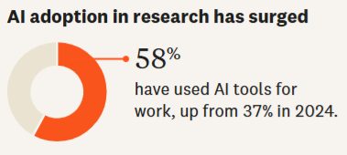
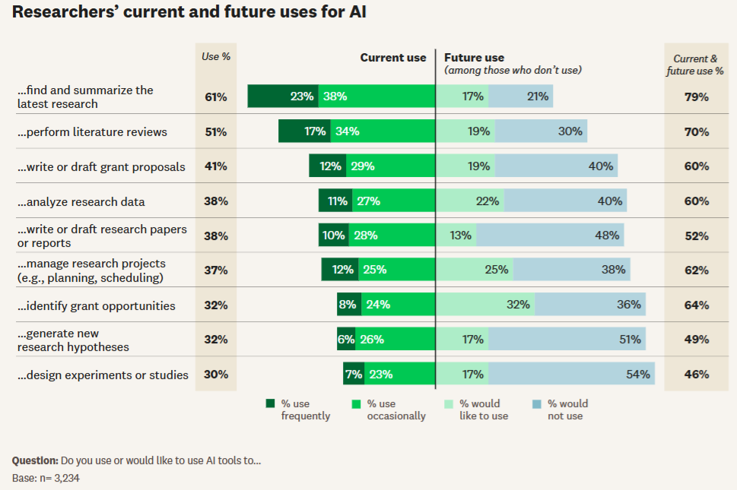
enquête Elsevier, été 2025

Slide 4
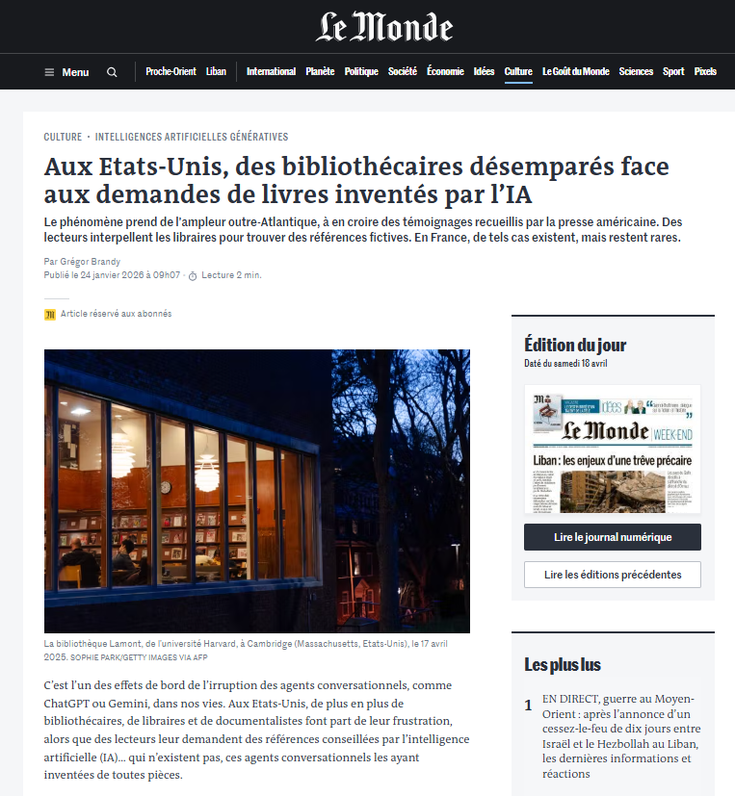
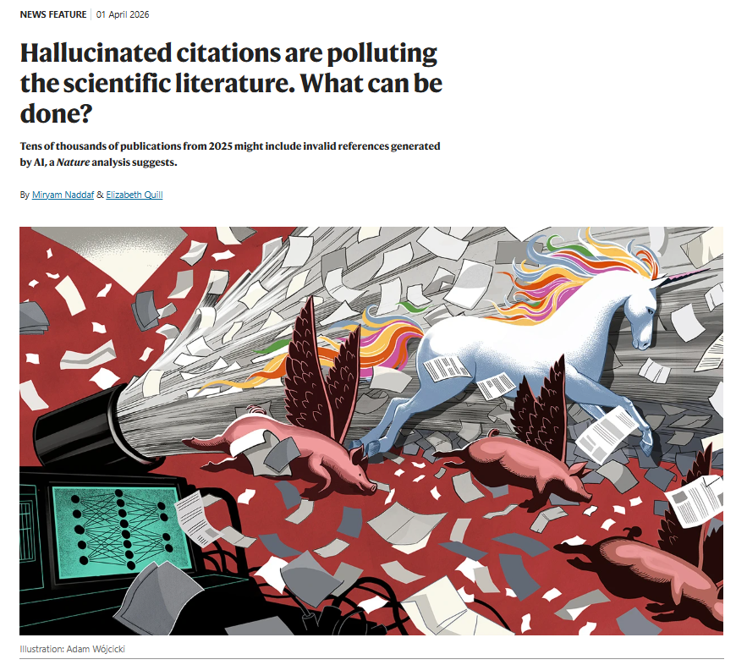
source
source

Slide 5
A RETENIR DEBUT 2026
malgré des progrès importants, ChatGPT et les autres tchatbots ne sont toujours pas adaptés à la recherche bibliographique
de nombreux acteurs cherchent à se situer sur ce segment, à côté des acteurs déjà bien établis
nous manquons encore de recul pour identifier la véritable plus-value de ces outils, mais les nouvelles fonctionnalités en cours de développement pourraient modifier la recherche traditionnelle de manière importante (méthodes et outils)

Slide 6
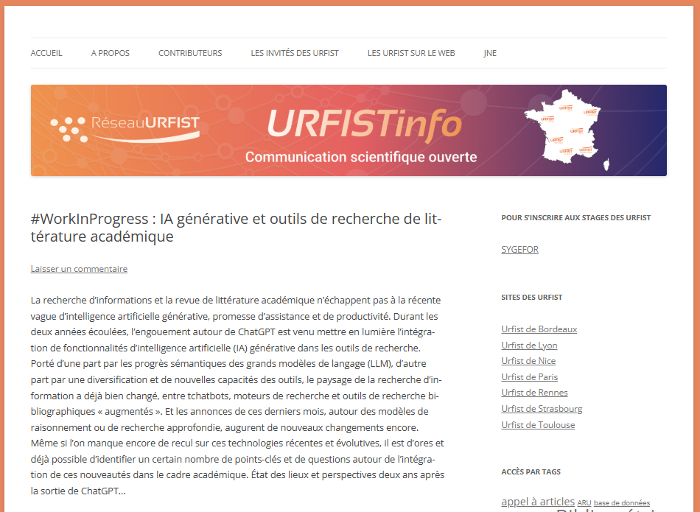
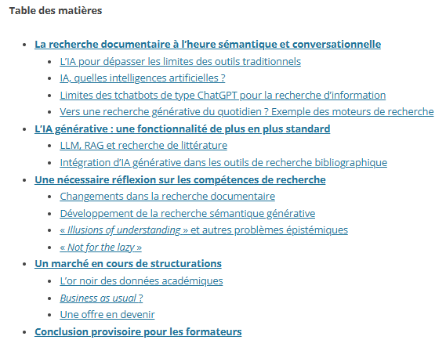
pour un état des lieux et des perspectives 2025
source, 20/02/2025
Notes:
https://urfistinfo.hypotheses.org/4645

Slide 7



Contexte
Intelligences artificielles et
outils de recherche documentaire
Panorama des outils
Tchatbots et outils généralistes
Moteurs de recherche académiques IA
Outils de cartographie de la littérature
Assistants et IA agentique
Perspectives
Critique des outils
Méthodologie documentaire et IA
IA documentaires et contexte académique

Slide 8
Contexte
Intelligences artificielles et
outils de recherche documentaire
# IA sémantique
# IA générative

Slide 9
Contexte
Intelligences artificielles et
outils de recherche documentaire
Ce qu’il faut retenir
Comme pour les moteurs de recherche généraliste, les outils de recherche bibliographique utilisent fondamentalement l’IA générative, couplée à d’autres méthodes, dont la recherche sémantique.
Les technologies d’IA popularisées courant 2023-2025 dans les outils bibliographiques proposent 4 grandes fonctionnalités : interrogation en langage naturel ; résumé/synthèse ; extraction d’information ; conversation.

Slide 10
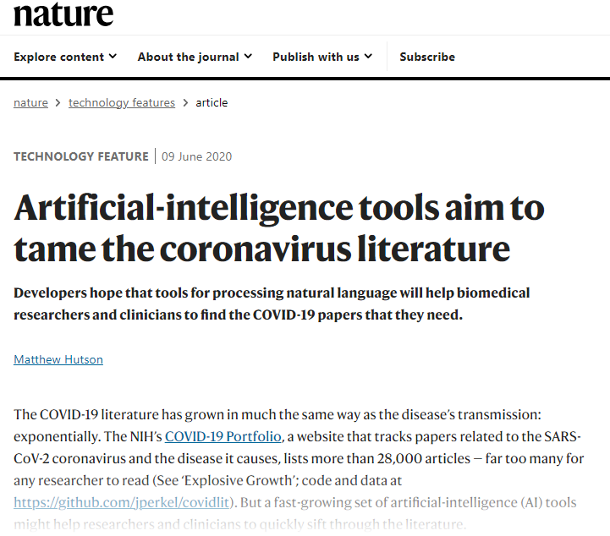
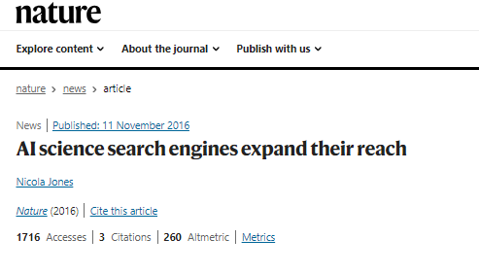
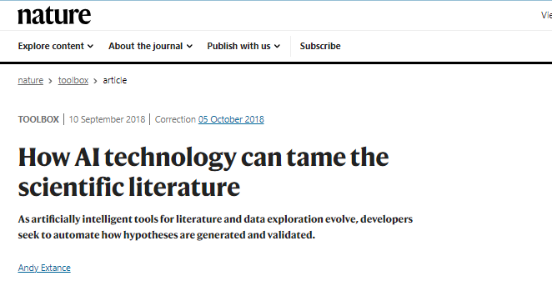
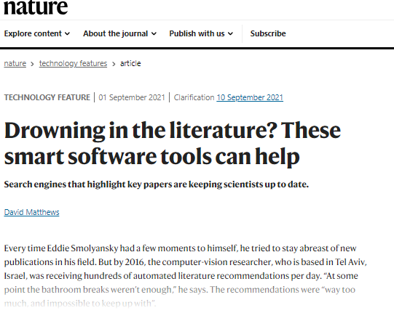
Notes:
mention d’IA comme promesse d’une meilleure efficacité du travail de chercheur (chercheur « augmenté » ou « assisté »)
double constat :
le contexte de la la publication académique est de plus en plus difficile
multiplication des productions
injonction à la production
de plus en plus difficile de trouver de nouvelles idées ? (J. Nicholson, « How to Build a GPT-3 for Science »…,18/08/2022, https://future.com/how-to-build-gpt-3-for-science/)
→ faire face au déluge informationnel (veille ; recherche de publications et de tendances ; identification de chercheurs et de peer-reviewers)
il y a différentes manières de vouloir rechercher des informations académiques, au-delà des mots-clés
outils les plus évidents : bases de données bibliographiques et moteurs de recherche scientifique – recherche par mots-clés
mais quid des résultats pertinents qui ne seraient pas trouvés faute d’avoir utilisé les bons mots-clés ?
mais quid des recherches qui correspondent plutôt à des questions (ouvertes / fermées) ?
mais comment avoir une vue rapide d’un sujet qu’on ne connaît pas (publications de références, etc.) ?
développement d’outils IA appliqués à ce domaine
dans la technologie appliquée à la recherche en général
dans les moteurs de recherche ou d’autres logiciels généralistes, mais aussi académiques
usage notamment par rapport à la littérature scientifique « Although each tool serves a specific niche, they all provide scientists with a different look at the scientific literature than do conventional tools such as PubMed and Google scholar » (aide à la validation d’hypothèses, découvertes de connexions entre des découvertes…) (A. Extance, « How AI Technology Can Tame the Scientific Literature »…, 09/2028, https://www.nature.com/articles/d41586-018-06617-5)
→ un moyen d’accroître la « rentabilité » et la qualité du travail bibliographique, tant pour des recherches ponctuelles que pour des revues de la littérature ?
→ un moyen d’avoir des sources bibliométriques plus fiables et plus complètes, en dehors des bases comme Scopus ou Web of science ?
à noter : des évolutions déjà anciennes (cf. article de 2016) par rapport à la « hype » 2023 dans la lignée du succès public de ChatGPT

Slide 11
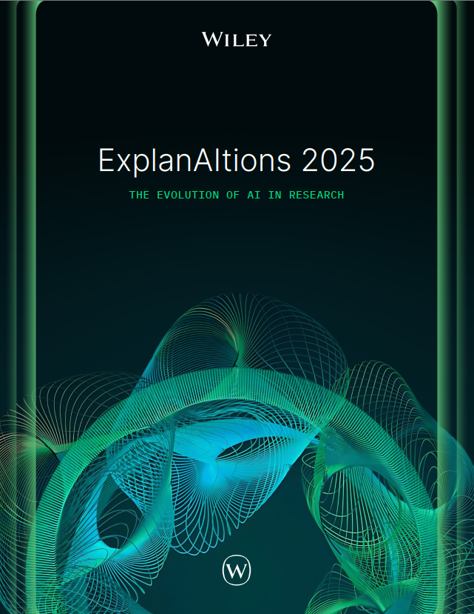
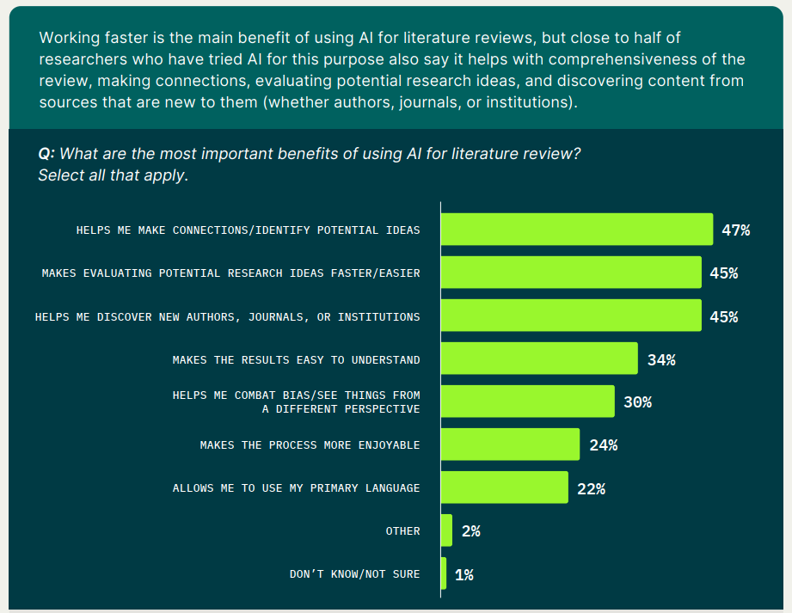
enquête Wiley, été 2025
Notes:
outils de productivité
outils de découverte
outils facilitateurs (ex. : langage naturel, réponses compréhensibles quand on n’est pas spécialistes)
un des usages de l’IA sur lequel le plus d’attentes, notamment parmi les ealry adopters et les jeunes chercheurs

Slide 12
Limites de la recherche bibliographique « classique »
et apports des technologies IA actuelles
interrogation par mots-clés
quantité des documents
→ IA sémantique
→ IA générative

Slide 13
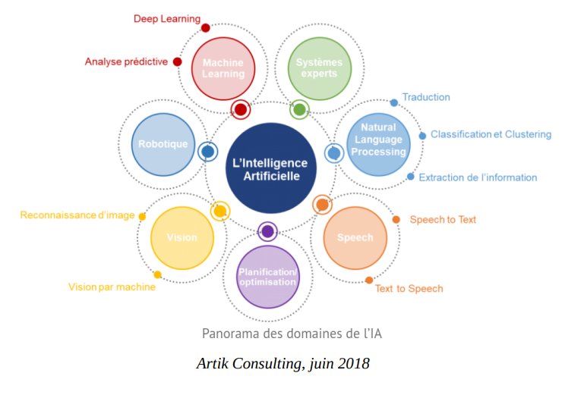
in B. Barraud, 2019
Notes:
schéma in B. Barraud, « L’intelligence de l’intelligence artificielle », 2019, https://hal.science/hal-02327501v3/document, adapté de Bernard Claverie, Pour une Histoire Naturelle de l’Intelligence Artificielle. Le Devenir-Cyborg du Monde, 2018, https://hal.science/hal-01963632/document, Figure n°5 : « Classification de différents domaines de l’IA, issue des champs d’expertise et des méthodes cognitivistes et computationnelles, connexionnistes ou comportementales (adaptée de Millward) » ?
« IA » : un mot-valise (umbrella word) - pas de définition unique : variable selon les spécialistes, les objectifs et les usages ; -
les spécialistes utilisant généralement le nom de la technologie utilisée (cf. Conseil de l’Europe, https://www.coe.int/fr/web/artificial-intelligence/what-is-ai)
généralement « des » IA ultraspécialisées (plus elles sont spécialisées, plus elles sont performantes)
au croisement parfois de la data science et du machine learning (voir également le schéma Figure 1. Family tree graphic of the relationship between artificial intelligence and other technologies, S. Hervieux et A. Wheatley, https://www.choice360.org/libtech-insight/creating-an-academic-library-workshop-series-on-ai-literacy/)
actuellement : « intelligence artificielle » : capacité d’un système à extraire des données, apprendre d’elles et les utiliser pour certaines tâches spécialisées

Slide 14
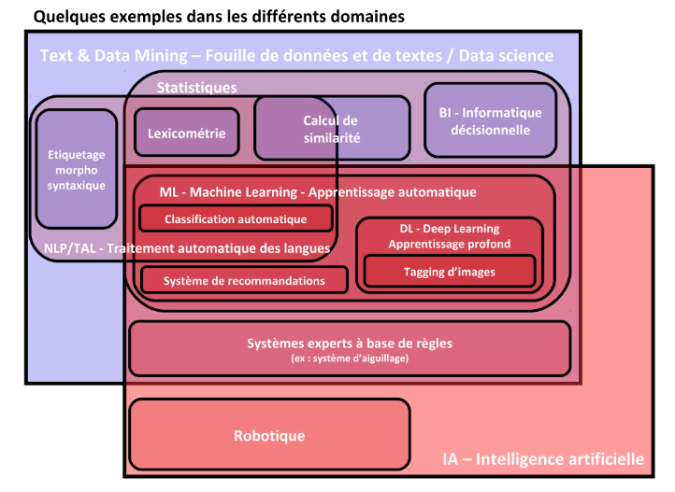
G. Poupeau, 2019
Notes:
d’après G. Poupeau, Visite guidée au pays de la donnée…, 2019, https://www.slideshare.net/lespetitescases/visite-guide-au-pays-de-la-donne-traitement-automatique-des-donnes
text and data mining / TDM / fouille de donnée et de textes : « ensemble de méthodes et d’outils qui vise à extraire un savoir ou une connaissance à partir d’une grande masse de données ou de textes »
IA : « ensemble de méthodes et d’outils qui vise à reproduire par une machine des comportements ou des tâches des humains »
natural language processing / NLP / traitement automatique des langues : « domaine qui vise à créer des outils de traitement de la langue naturelle »
ex. : speech recognition (conversion d’audio en texte) ; analyse de sentiment, extraction d’entités et graphes de connaissance, traduction automatique
statistiques : « domaine mathématique qui consiste à recueillir, traiter et interpréter un ensemble de données »
machine learning / ML / apprentissage automatique : « systèmes visant à accomplir des tâches à partir de caractéristiques/attributs communs (patterns) « appris » dans un ensemble de données d’exemples »
deep learning / DL / apprentissage profond : technique d’apprentissage cherchant à reproduire le mécanisme des réseaux de neurones du cerveau humain

Slide 15
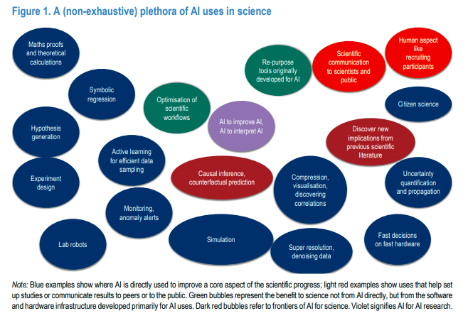
A. Ghosh, 2023
Notes:
voir également A. Hyde, J. Chodacki et P. Shannon, « An Initial Scholarly AI Taxonomy”, Upstream, 11/04/2023, https://upstream.force11.org/an-initial-scholarly-ai-taxonomy : définitions et exemples de cas :
“Extract: Identify and isolate specific entities or data points within the content.
Validate: Verify the accuracy and reliability of the information.
Generate: Produce new content or ideas, such as text or images.
Analyse: Examine patterns, relationships, or trends within the information.
Reformat: Modify and adjust information to fit specific formats or presentation styles.
Discover: Search for and locate relevant information or connections.
Translate: Convert information from one language or form to another.”
sur la question IA et science, voir par exemple :
- OCDE, Artificial Intelligence in Science…, 2023, https://www.oecd.org/publications/artificial-intelligence-in-science-a8d820bd-en.htm
- Commission européenne, Use and impact of artificial intelligence in the scientific…, 2023, https://data.europa.eu/doi/10.2828/10694

Slide 16


1950
1960
1990
2010
2020
IA SYMBOLIQUE
machine learning /
apprentissage automatique
INTELLIGENCE ARTIFICIELLE
Notes:
ex. : méthode d’information-retrieval ; recherche des mots-clés et analyse du texte autour
IA « symbolique » [i.e. logique] / analytique
on décrit à la machine tout ce qu’elle doit faire (règles, valeurs, etc.)
IA tournée vers l’aspect abstrait et formel : la logique, la résolution de problèmes mathématiques, l’application de règles et de calculs ou l’utilisation de symboles abstraits (cf. jeu d’échec), etc.
très liées à l’informatique, mathématique : systèmes de règles, d’alignements statistiques
développement de l’apprentissage automatique, surtout à partir des années 1980
les algorithmes ont pour but d’analyser et de classer les données (ex. : reconnaissance d’images, de mots) ; au lieu d’une programmation explicite, le système apprend des modèles pour agir sur des données fournies. Lors de la phase d’apprentissage, il utilise de grandes quantités de données (classées ou non au préalable), l’ordinateur doit parvenir à découvrir des règles (algorithmes) par classification ou corrélation et faire en sorte qu’elles soient les plus performantes (en efficacité et en rapidité) pour réaliser à terme une tâche spécifique
→ tâches en autonomie

Slide 17
requête
base de données bibliographiques
résultats
classement des résultats
Référence A
mots-clés
Référence B
clustering
mots-clés, booléens
Référence C
suggestions automatiques
Référence D
visualisations
Notes:
moteurs de recherche académiques
- « classiques » : recherche par mots-clés, avec éventuellement des opérateurs booléens → résultats fournis en fonction de la fréquence des mots-clés → classés ensuite par les algorithmes du moteur
la manière de rechercher avait peu changé depuis les années 2000 jusqu’au milieu des années 2010
→ usages déjà anciens de l’IA dans les outils utilisables par les chercheurs en lien avec l’information (question des données, des méthodes et des outils)
ex. : dans la traduction automatique
ex. : dans la fouille de textes et de données (TDM)
- extraction de données textuelles (ex. : extraction d’entités nommés), visuelles (ex. : OCR – reconnaissance optique de caractères), sonores (ex. : speech to text - transcription automatique)
- mise en relation de contenus (ex. : recommandations, clusters, classifications)
- statistiques (ex. : graphiques, visualisation de données)
- ex. : nouvelle version du moteur de recherche académique Microsoft academic search, concurrent de Google scholar (2016) – cf. K. Wang et al., « A Review of Microsoft Academic Services… », 2019, https://www.frontiersin.org/articles/10.3389/fdata.2019.00045/full
- basé sur un index ouvert nommé MAG (Microsoft academic graph)
- annonçant utiliser des technologies de recherche « sémantiques » :
1° compréhension du langage naturel (technique : extraction de données), avec des services complémentaires (filtres, classements, regroupements)
2° mise en relations de ces données dans un « knowledge graph » (technique : inférence et raisonnement de connaissances)
3° évaluation bibliométrique (« saliency ») des publications, auteurs, institutions les plus influentes (technique : apprentissage par renforcement)
→ un outil de recherche d’informations, mais aussi de bibliométrie
- fermé en 2021

Slide 18
Limites de la recherche bibliographique « classique »
et apports des technologies IA actuelles
interrogation par mots-clés
karate AND well-being………
→ IA sémantique
catégories
champs lexicaux
- médecine
- psychologie
- éducation
…
- karate and well-being
- martial arts and well-being
- karate and mental health
- …
champs lexicaux
contextualisation
interrogation en langage naturel

Slide 19
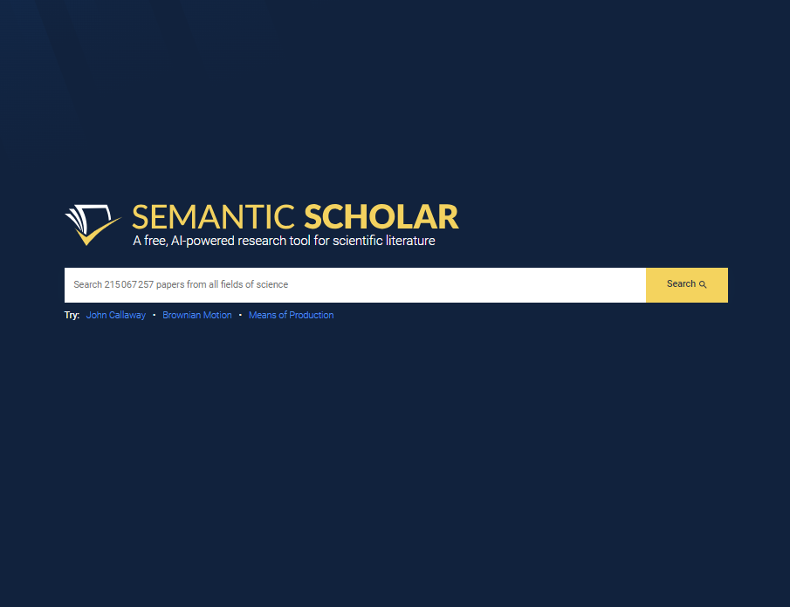
Allen Institute for Artificial Intelligence (AI2)
2015
gratuit, sans inscription
https://www.semanticscholar.org/
Présentation
Semantic Scholar is a free, AI-powered research tool for scientific literature, based at the Allen Institute for AI
Couverture
230 M. de références de publications (partenariats avec éditeurs, sociétés savantes fournisseurs, serveurs d’archives et preprints - ex. : Nature, Pubmed, HAL ; crawling), ne couvre ni Google Scholar, ni les réseaux sociaux académiques (ResearchGate, Academia), mais seulement une partie (60 M. ?) avec le texte intégral ? ! présence de preprints, d’articles d’éditeurs prédateurs privilégie les articles en anglais
Services
outils de recherche et de découverte AI-driven - extraction sémantique des données (ex. : auteurs, champs, citations, résumés automatiques TL;DR, Ask this paper) - Semantic reader : ajout de contexte personnalisé, annotations et surlignages (! en développement, surtout pour arXiv) - recommandations personnalisées (library et research feeds)
À noter
- de nombreuses fonctionnalités en voie de déploiement (version bêta notamment, mais pas seulement) entraînant des informations très inégales - possibilité d’avoir un compte (alertes, recommandations personnalisées, bibliothèque, gestion de sa page chercheur) - des fonctionnalités de recherche insuffisantes pour des recherches poussées (pas d’opérateurs booléens, pas de recherche avancée, problème sur les guillemets) - des éléments difficiles à comprendre (la notion de « most influential » ; les données utilisées pour l’IA comme l’accès au texte intégral ; affichage des résultats souvent aléatoire en nombre et en ordre ; éléments manquants par rapport au texte d’origine, notamment les références bibliographiques) - inégalité des informations (a minima : références bibliographiques ; accès à abstract et texte intégral variable) ; dans les faits, les outils interrogés ne le sont pas nécessairement de manière exhaustive (ex. : HAL) ses données, ouvertes, constituent la base de plus de 600 services : Consensus, Elicit, Perplexity, Connected Papers, Iris (notamment via le Semantic Scholar Open Research Corpus)
Notes:
milieu des années 2010 : mode du terme « sémantique » (en parallèle de la notion de « web sémantique »)
les outils de l’époque utilisaient volontiers ce terme dans leurs communications ou des termes du même champ lexical (« graphe »)
ex. : Semantic Scholar, https://www.semanticscholar.org/
à l’origine, ne contient que des publications en informatique et en neurosciences, ouvert progressivement à d’autres fournisseurs, mais reste axé sur les sciences dures
version 03/2017 : Oren Etzioni, PDG : « What if a cure for an intractable cancer is hidden within the tedious reports on thousands of clinical studies? In 20 years’ time, AI will be able to read — and more importantly, understand — scientific text. These AI readers will be able to connect the dots between disparate studies to identify novel hypotheses and to suggest experiments which would otherwise be missed. AI-based discovery engines will help find the answers to science's thorniest problems. » (https://web.archive.org/web/20170603143410/https://www.semanticscholar.org/)
des interrogations cependant sur les données utilisées
ex. : affirme avoir un partenariat avec HAL, mais on ne retrouve pas nécessairement les ressources HAL dans Semantic Scholar
ex. : « most influential » papers (https://www.semanticscholar.org/faq#influential-citations)
“What are Highly Influential Citations?
Semantic Scholar identifies citations where the cited publication has a significant impact on the citing publication, making it easier to understand how publications build upon and relate to each other. Influential citations are determined utilizing a machine-learning model analyzing a number of factors including the number of citations to a publication, and the surrounding context for each. You can read more about our approach in “Identifying Meaningful Citations”.
Note: Identification as highly influential relies on our access to the full-text of the citing paper. Our publisher partnerships and open access PDF extraction provide strong coverage; however, some influential papers may not be designated as such due full-text access limitations.”
ex. : « fields of study » (https://www.semanticscholar.org/faq#how-does-semantic-scholar-determine-a-papers-field-of-study)
“Semantic Scholar assigns Field of Study using a machine learning classification model based on a paper’s title and abstract. A paper may be assigned up to three Fields of Study.
Field of Study classification is currently limited to English-language papers. It is most reliable when both title and abstract are available, but works on just titles as well. If a paper’s title is too ambiguous, it may not be assigned any Field of Study.”

Slide 20
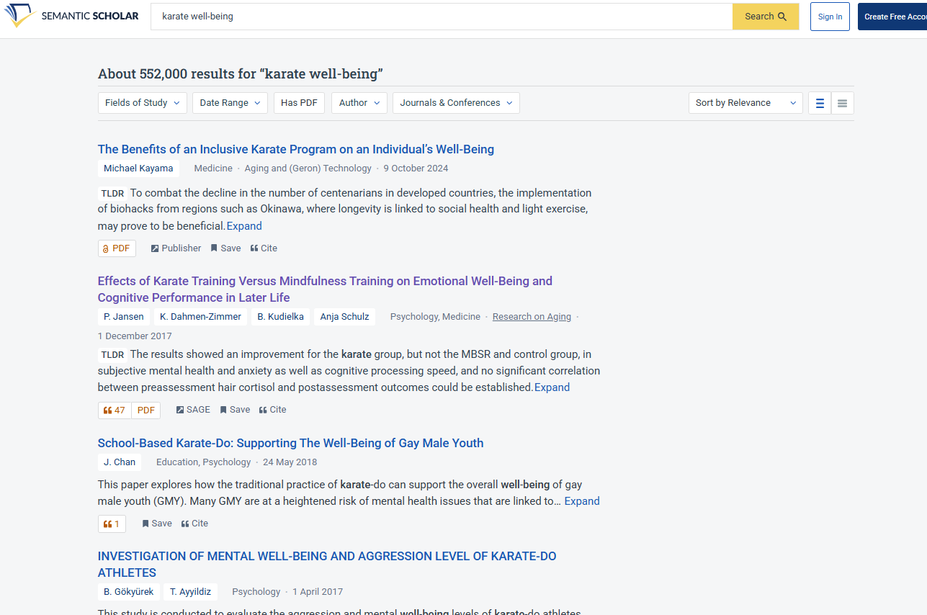

classification automatique
classification automatique
Notes:
but : mieux comprendre le contexte et le contenu que les bases de données bibliographiques avec leurs mots-clés
extraction de données
page pour la ressource
dont décomposition du contenu de l’article
jusqu’au niveau des citations et références
actions sur la ressource
résumé automatique
ex. : TD-LR : basé sur un petit modèle de langage, à partir de l’abstract, de l’introduction et de la conclusion ; semble construit sur des éléments tirés du texte, le réservant aux spécialistes (jargon, etc.) → autres types de résumé possible également pour des non-spécialistes (cf. J. M. Perkel et R. Van Noorden, « tl;dr: this AI sums up… », 23/11/2020, https://www.nature.com/articles/d41586-020-03277-2)
classification automatique
mise en relation des données, contextualisation de la recherche
pages pour les auteurs : désambiguïsation par IA (https://www.semanticscholar.org/faq#author-page-create : “Pages are generated from an A.I. author disambiguation model developed in house”)
pages thématiques

Slide 21
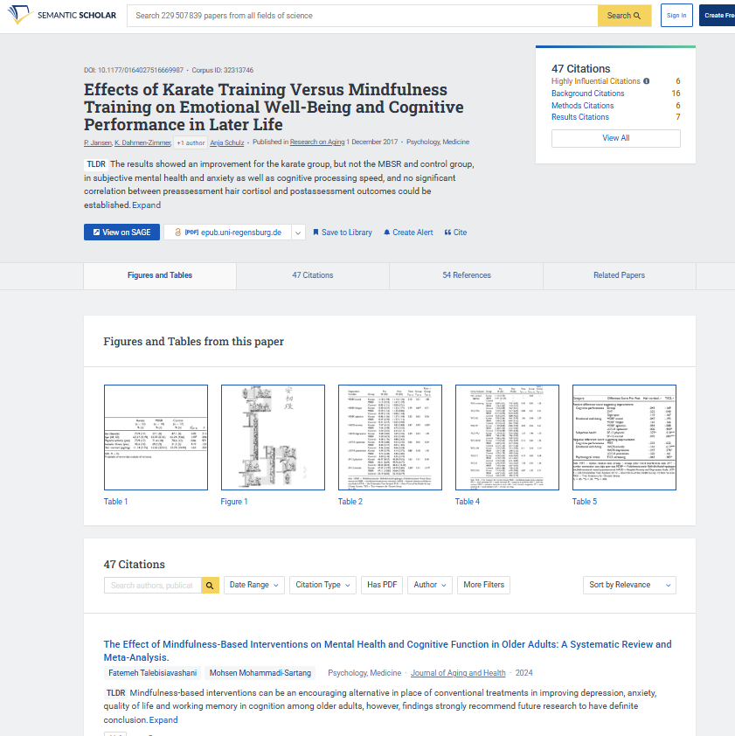
classification des citations
extraction d’informations
citations dans leur contexte
https://www.semanticscholar.org
Notes:
un ex. de problème : la qualité des données
données utilisées : métadonnées et abstract ?, texte intégral ? : accès au texte intégral pour pouvoir fournir l’extrait exact ; les autres : dans la liste des références bibliographiques associées à l’abstract
des éléments manquants, cf. comparaison entre
- la fiche Semantic Scholar : https://www.semanticscholar.org/paper/Effects-of-Karate-Training-Versus-Mindfulness-on-in-Jansen-Dahmen-Zimmer/b58f428e90f38f29a1be8073ab14a189d2fefbba?sort=relevance&page=4&citedSort=pub-date&citedQueryString=Interferenztest qui ne mentionne que 54 références
- le texte intégral : https://epub.uni-regensburg.de/35626/1/0164027516669987.pdf qui en mentionne plus
→ ce ne sont pas les mêmes références bibliographiques (pb notamment pour indiquer les références bibliographiques d’ouvrages)
des éléments classiques dans les bases de données, basés sur des technologies assez anciennes (NLP, classification, etc.)
mais développement actuel de l’IA : nouvelle couche, permettant la conversation avec l’outil
cf. évolution des moteurs de recherche classique comme Google au milieu des années 2010, mais surtout avec développement des LLM et IA génératives 2nd moitié des années 2010

Slide 22
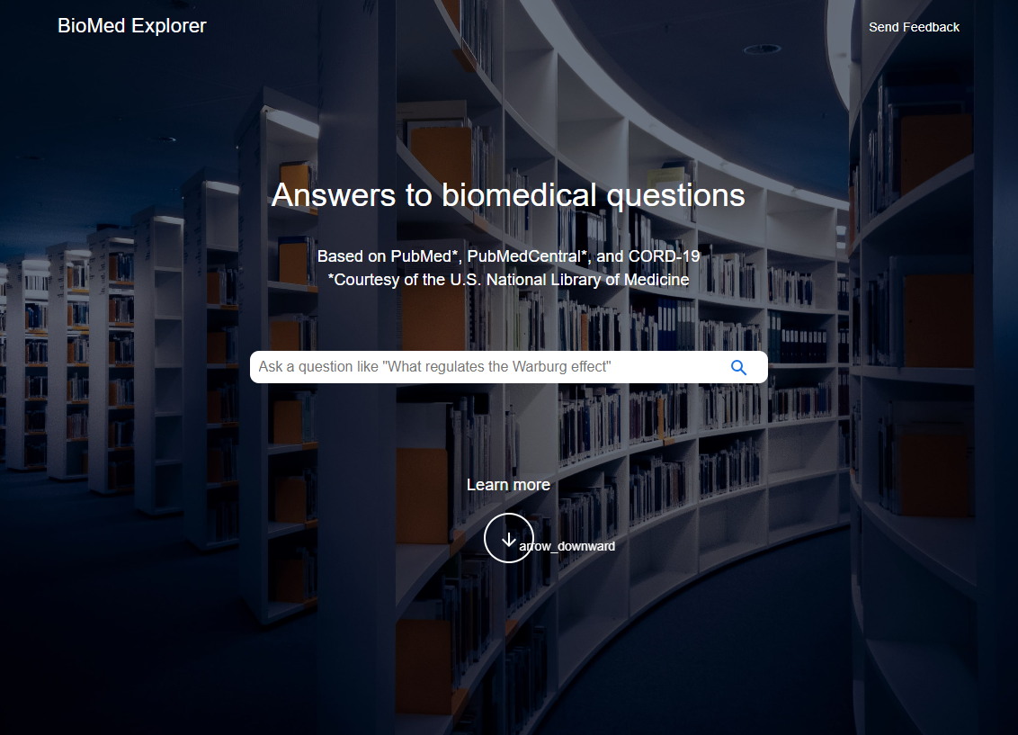
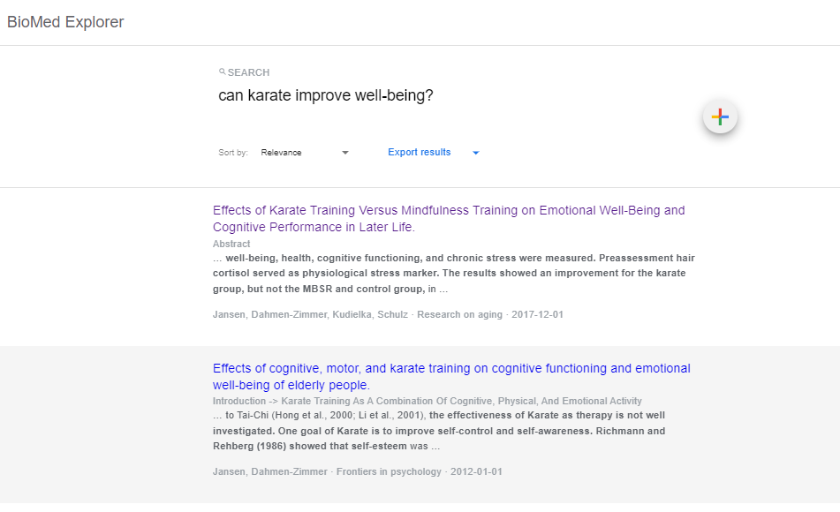
https://sites.research.google/biomedexplorer/ †
Notes:
initiative Google pendant la pandémie, sur des données PubMed (+ 30 M publications) et des données du COVID-19 Open Research Dataset (CORD-19).
« The BioMed Explorer applies semantic understanding of the content of the papers to pull out answers and highlight snippets and evidence for the user. In other words, the tool will try to highlight passages that actually answer your question, not just return snippets that match on keywords which can be hit-or-miss. » (https://sites.research.google/biomedexplorer/faq)
possibilité de rechercher en langage naturel, et de follow-up
voir également M. Hutson, « Artificial-intelligence tools aim to tame the coronavirus literature »…, 09/06/2020, https://www.nature.com/articles/d41586-020-01733-7

Slide 23
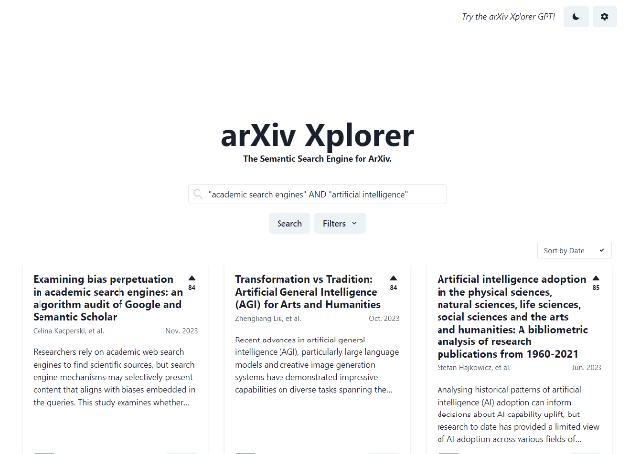
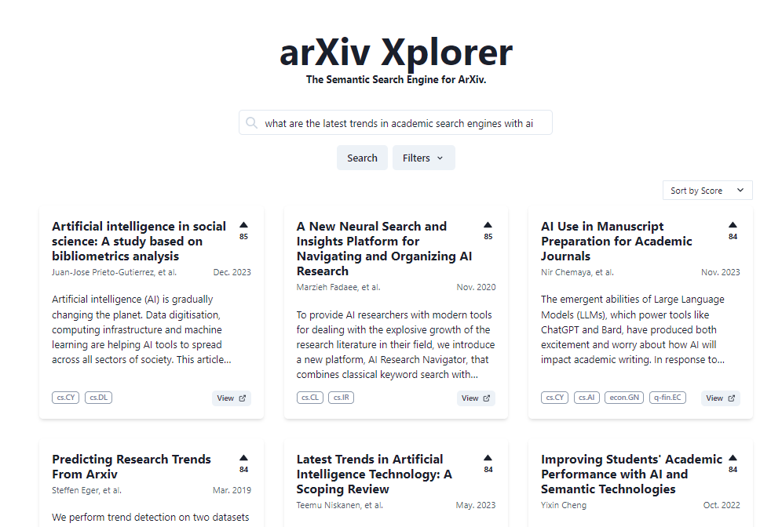
https://arxivxplorer.com/
Notes:
utilisation de ChatGPT pour rechercher sur arXiv
interrogation possible par mots-clés (comme dans arXiv) ou en langage naturel (comme dans ChatGPT), en français ou en anglais
sur un corpus au-delà de 2021
réponse : contrairement à ChatGPT, pas un texte rédigé, mais une liste de liens
☺ : possible de trouver de nouvelles références grâce à la sémantique mais ☹ : moins complet
→ plutôt un complément d’arXiv qu’une première étape

Slide 24
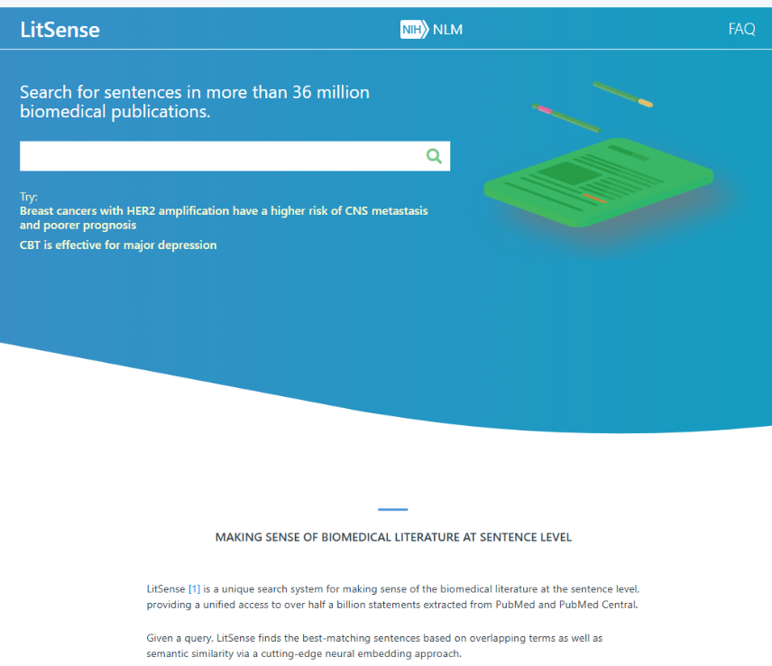
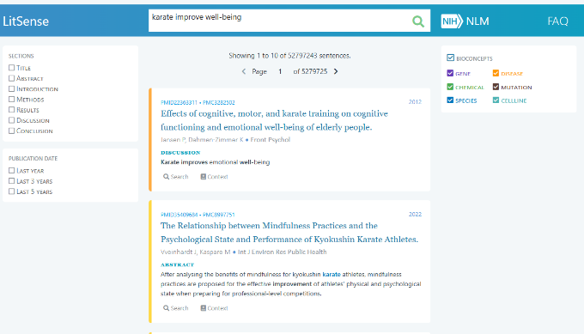
https://www.ncbi.nlm.nih.gov/research/litsense/
Notes:
https://www.ncbi.nlm.nih.gov/research/litsense/

Slide 25
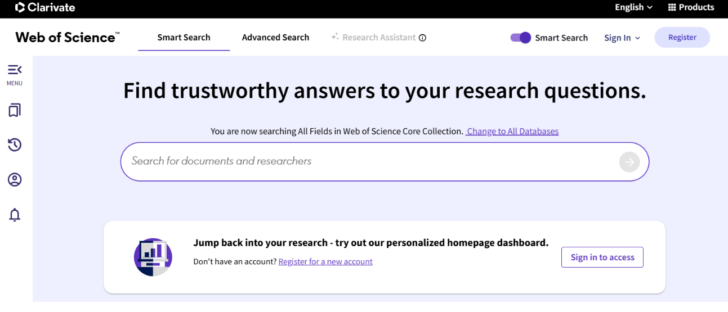
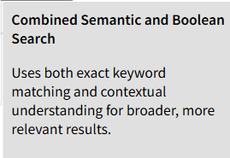
annonce WOS, 31/07/2025

Slide 26
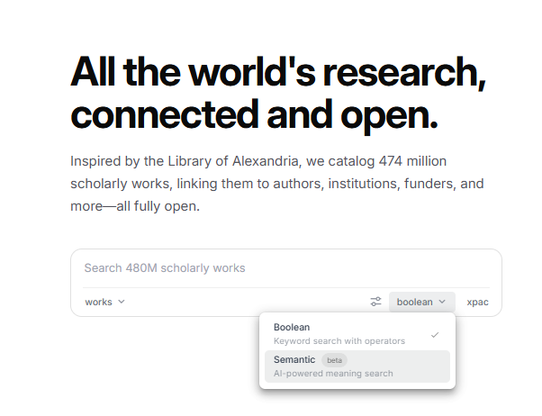
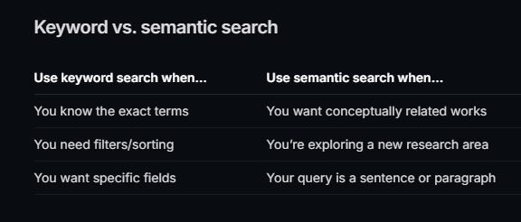
OpenAlex
source

Slide 27
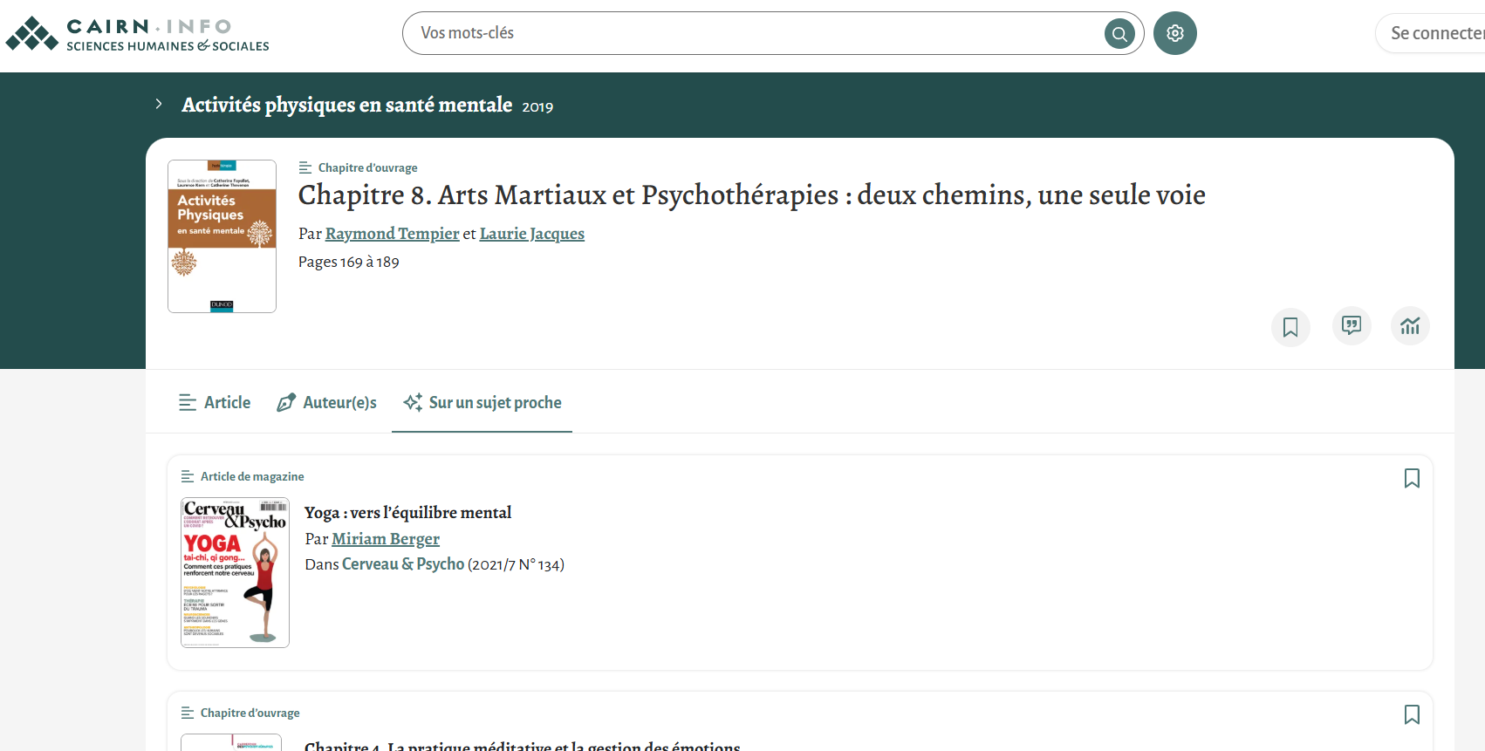
https://shs.cairn.info/

Slide 28
Limites de la recherche bibliographique « classique »
et apports des technologies IA actuelles
Can karate improve well-being?……
quantité des documents
Multiple controlled studies have demonstrated that karate training produces significant improvements in emotional well-being and mental health outcomes. In a notable controlled study of older adults aged 67-93, participants who received karate training showed significant improvement in emotional well-being compared to a waiting control group, with researchers concluding that karate involvement leads to feelings of self-worth and improved quality of life (Jansen et al., 2012).
source : Asta
→ IA générative
résumés
conversation

Slide 29
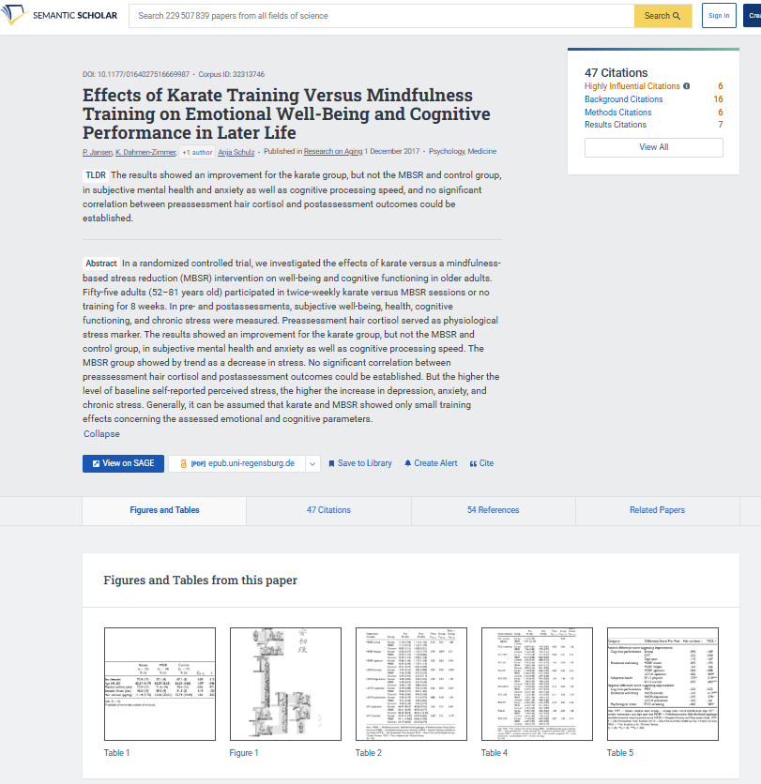
TLDR (Too long, didn’t read)
Notes:
voir aussi https://www.semanticscholar.org/faq pour Topic...

Slide 30

1950
1960
1990
2010
2020
vers l’IA GÉNÉRATIVE
deep learning /
réseaux neuronaux
IA SYMBOLIQUE
machine learning /
apprentissage automatique
INTELLIGENCE ARTIFICIELLE
Notes:
ex. : entraînement sur de grandes quantités de données pour reconnaître le texte lié à un sujet ou une question
IA générative
développement des LLM (large language models)
IA capable de produire du contenu inédit (texte, image, son, vidéo…) à partir de grandes masses de données d’entraînement
se développent au tournant des années 2020 grâce à des développements techniques (microprocesseurs et GPU) et le développement des données massives (big data du web)
- deep learning (DL) – apprentissage profond / réseaux neuronaux à plusieurs couches cherchant à imiter le fonctionnement du cerveau humain
accroissement des performances d’apprentissage et dépassement des capacités des IA antérieures (cf. reconnaissance de la langue, distinction d’images, création de phrases naturelles et lisibles) ; en plus, avec la « rétropropagation », le système évalue le niveau d’erreurs d’un nœud neuronal et l’améliore en continu
ex. : pour le texte, capable de tenir une conversation (ex. : ChatGPT)
un fonctionnement probabiliste - ex. : pour le texte comme ChatGPT
ces IA sont spécialisées en traitement du langage naturel ; l’utilisation de LLM (large language models) leur permet de détecter des modèles pour produire du contenu sans instruction explicite
plutôt bons pour les tâches linguistiques (recherche de mots-clés, résumés, traduction…)
ne sont pas des moteurs de recherche ou des bases de connaissances : leur but est de fournir des résultats les plus vraisemblables possible d’un point de vue linguistique
→ n’ont pas vocation à vérifier les informations données, d’où erreurs, approximations, inventions de sources, etc.
- sont généralement entraînées sur des corpus généralistes
→ place pour les informations et sources académiques ?

Slide 31
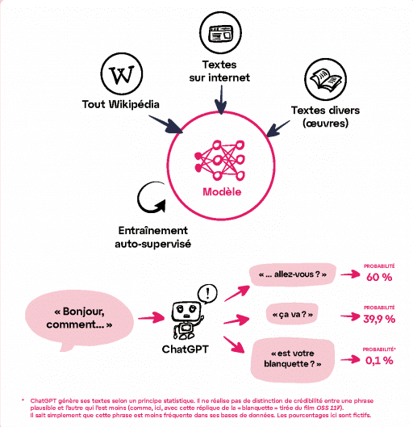
données linguistiques
LLM
(large language model, grand modèle de langage)
Judith Lorne

Slide 32
réponses probabilistes et aléatoires
Judith Lorne

Slide 33

ChatGPT
agent conversationnel
(chatbot)
modèle de langage
(Generative Pre-trained Transformer)

Slide 34
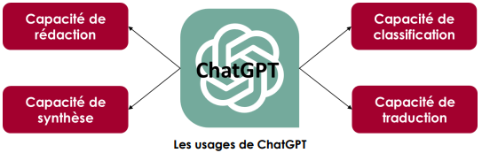
Hub France IA, 2023
Notes:
principes
- n’est pas un outil de recherche
- mais une IA textuelle, modèle de langage : spécialisé dans le traitement du langage
explique pourquoi fait peu de fautes et écrit bien
explique pourquoi une requête prend du temps : pas d’index ou de réponse tout prête : génération à chaque requête
IA : une question de probabilités , de traitement statistique : à partir de larges jeux de données, trouver des modèles pour 1° produire du texte 2° le plus probable, le plus vraisemblable d’un point de vue de la langue et des éléments de contexte apportés par l’internaute

Slide 35
RAG
« génération de réponses à partir de LLMs,
augmentée par la recherche d’information »
(P. Bellot)

Slide 36


tchatbot
mots-clés
langage naturel
prompt
LLM
large language model
réponse du LLM
(non sourcée)
RAG (retrieval augmented generation)
réponse à partir de la base de connaissance
+ LLM
(sourcée)
mots-clés
langage naturel
IA
base de connaissances
(ex. : moteur de recherche,
base bibliographique)
IA
recherche
sémantique
génération
Notes:
= génération augmentée par récupération, soit « augmenter (A) la fonction générative (G) avec une fonction de recherche (R) » (E. Bermès, « Le futur de la recherche documentaire : RAG time ! »..., 30/03/2024, https://figoblog.org/2024/03/30/le-futur-de-la-recherche-documentaire-rag-time/)
voir aussi P. Bellot, « Optimiser l’IA générative avec le RAG… », 10/2025
sur les limites cependant des RAG, voir notamment E. Barthe, « IA générative c/ Moteurs de recherche...», 22/05/2024, https://precisement.org/blog/IA-c-Moteurs-de-recherche-Et-les-RAG-hallucinent-eux-aussi.html et A. Tay, « Retrieval Augmented Generation and academic search engines... ...», 21/05/2024, https://musingsaboutlibrarianship.blogspot.com/2024/05/retrieval-augmented-generation-and.html)

Slide 37
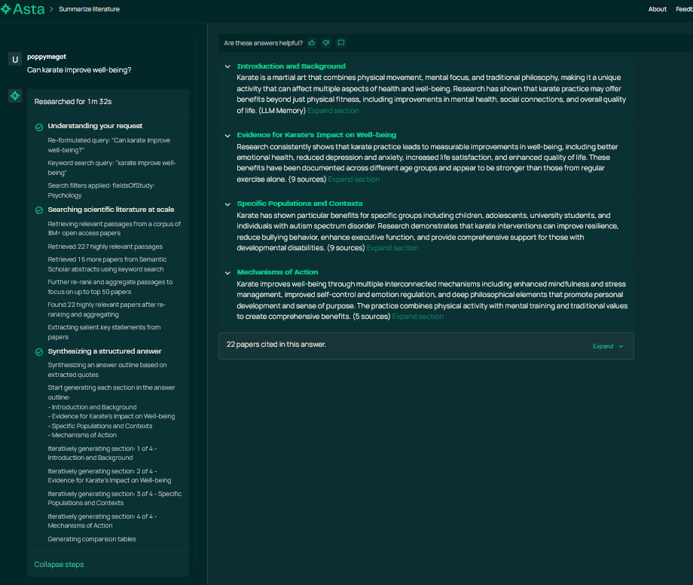
Asta

Slide 38
requête
base de données bibliographiques
résultats
Référence A
classement des résultats
Référence B
 | abstract
clustering
mots-clés
suggestions automatiques
visualisations
mots-clés, booléens
langage naturel
Référence C
 | abstract
synthèses et résumés en langage naturel
texte intégral
prise en charge de différentes langues
extraction d’informations
+ LLM
large language model
conversation
(Q & A)
Notes:
outils « IA » de recherche de littérature académique actuels
- souvent association de deux couches techniques
- techniques d’IA anciennes, des techniques de langage naturel et d’apprentissage automatique (extraction de données, catégorisation, analyse de sentiment, etc.)
- fonctionnalités liées à LLM de type GPT (langage naturel, génération de contenu de type résumé ou réponse) développés à partir de la 2nde moitié des années 2010 (2017 : technologie des transformers)
NB : comme la plupart des modèles de LLM sont basés sur des sources générales comme GPT-3, ils peuvent être « fine-tuned » sur des jeux de données académiques pour être adaptés aux besoins des chercheurs (ex. : TL;DR de Semantic scholar : modèle de langage créé par Facebook puis fine-tuned sur des résumés écrits par des humains ; Scite pour ses smart citations, cf. M. Hutson, cité infra)
! deux branches principales de LLM (cf. D. Smith, « Guest Post — Beyond Generative AI: The Indispensable Role of BERT in Scholarly Publishing »…, 11/01/2024, https://scholarlykitchen.sspnet.org/2024/01/11/guest-post-beyond-generative-ai-the-indispensable-role-of-bert-in-scholarly-publishing/)
- IA generative de type GPT pour produire du texte (limites : mémoire de court terme,, lenteurs, coût)
- IA interpretative pour « comprendre » du texte
= IA conversationnelle
- rendus possibles grâce au développement conjoint :
- des infrastructures techniques (ordinateurs, serveurs)
- de la technique (ML et NLP, progrès notamment du deep learning)
- des données disponibles : dans la lignée du mouvement d’open access, développement des open citations (abstracts + liste des références ), notamment grâce à l’initiative I4OC (Intitative for Open Citations ) pour obtenir des éditeurs qu’ils rendent ouvertes leurs données sur Crossref, et qu’elles puissent ensuite être utilisées (cf. A. Tay, « The rise of new citation indexes and the impact on Science mapping tools - Citespace, VOSviewer , Citation Gecko and more »…, 04/09/2019, https://musingsaboutlibrarianship.blogspot.com/2019/09/the-rise-of-new-citation-indexes-and_5.html)
- usage des LLM très large dans le cas de la recherche d’information (cf. A. Tay, « 4+1 Different Ways Large Language Models like GPT4 are helping to improve information retrieval »…, 20/04/2023, https://musingsaboutlibrarianship.blogspot.com/2023/04/41-different-ways-large-language-models.html :
LLM pour « comprendre » la requête et le contenu, et générer du contenu tous seuls en langage naturel (ChatGPT)
LLM + recherche sur le web selon les besoins (Bing chat)
systèmes de questions-réponses : outils de recherche en amont + LLM pour génération de la réponse (Elicit, Consensus)
LLM pour extraire du contenu : découpage de l’article (ex. : méthodes, résultats…), contexte de citations (Scite), conversation avec des PDF (Elicit, SciSpace)
- ! certains outils peuvent combiner des recherche classiques et des recherches LLM (cf. Scite : 1° outil de recherche et 2° Scite assistant)
recherche par mots-clés : avec stemming (recherche de radical), lemmatisation
recherche sémantique (neuronale) : afin d’établir la , système d’embeddings et de vecteurs, mais les résultats ne sont pas toujours prédictibles et facilement explicables et cette recherche coûte souvent cher en termes de puissance de calcul
recherche hybride mélangeant les deux, en fonction du contexte
pour des exemples concrets, voir M. Hutson, « Could AI Help You to Write Your next Paper? »…, 03/11/2022, https://www.nature.com/articles/d41586-022-03479-w

Slide 39
Limites de la recherche bibliographique « classique »
et apports des technologies IA actuelles
interrogation par mots-clés
quantité des documents
→ IA sémantique
→ IA générative
champs lexicaux
contextualisation
interrogation en langage naturel
résumés
conversation

Slide 40
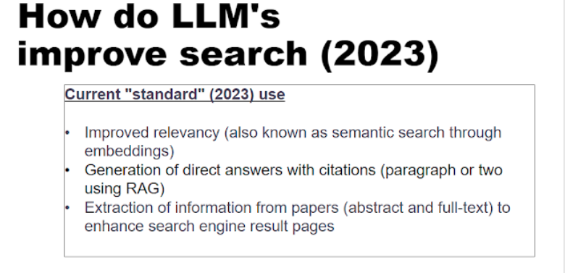
« compréhension » de la requête et des documents
génération de texte (résumés, synthèses…)
extraction d’informations
A. Tay, 2023

Slide 41
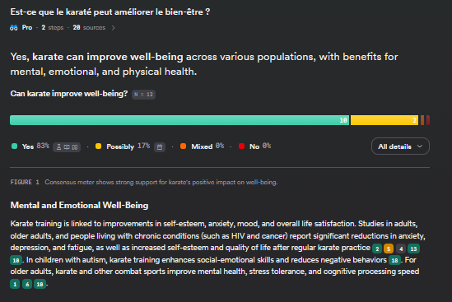
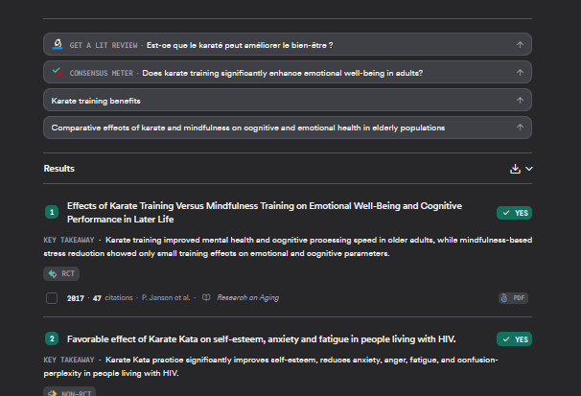
interrogation en langage naturel
(et multilinguisme)
synthèses et résumés
avec sources
extractions d’informations
conversation et interactions

Slide 42
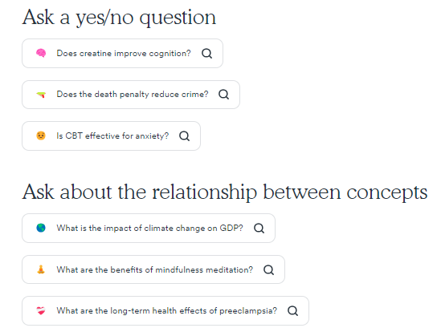
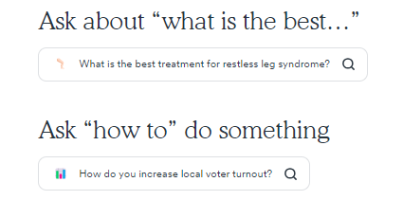
#interrogation en langage naturel
Consensus

Slide 43
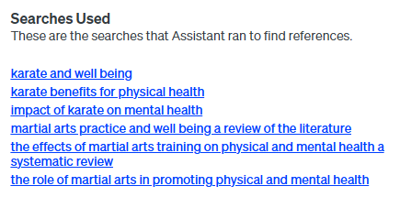
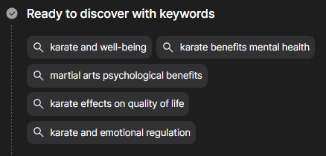

Can karate improve well-being?
Scite assistant
Liner
Web of science research assistant
SciSpace pour PubMed
Notes:
cf. aussi Scopus query builder

Slide 44
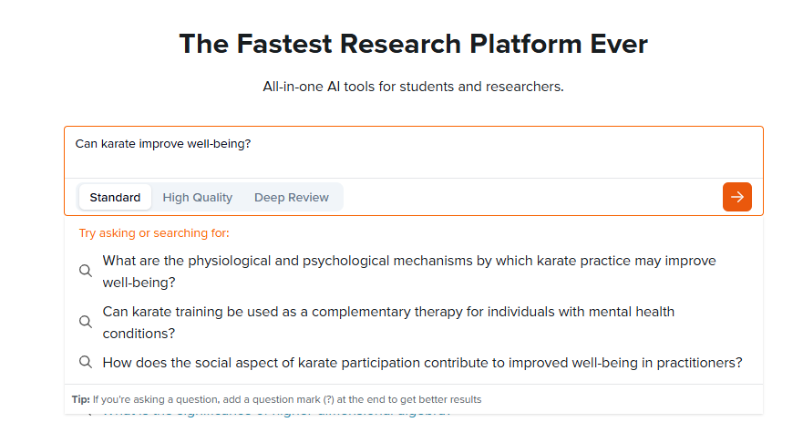
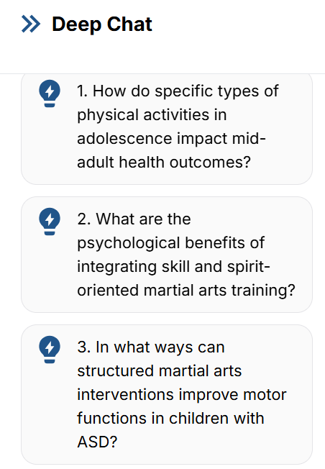
Can karate improve well-being?
SciSpace
Pubmed.ai

Slide 45
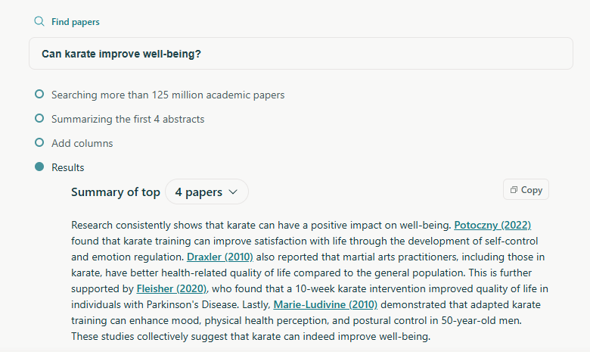
#synthèses et résumés
Elicit

Slide 46
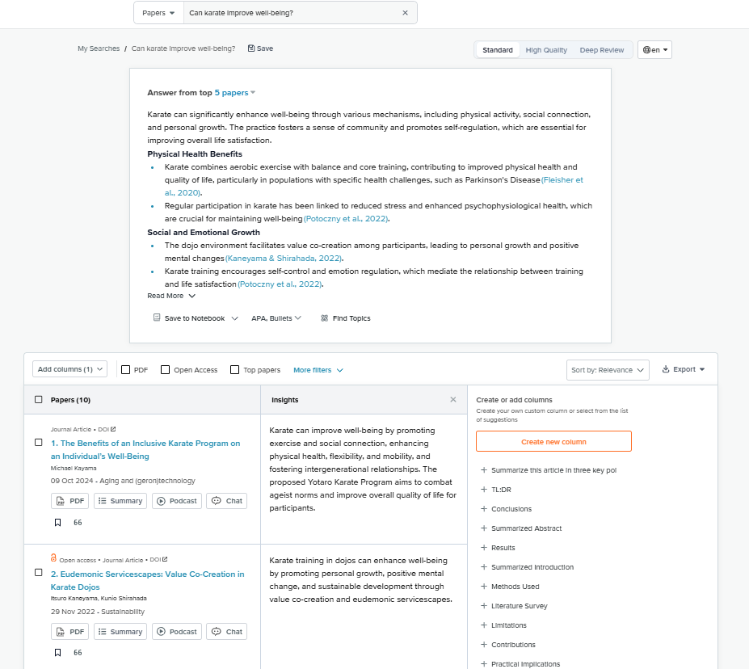
#extractions d’informations
SciSpace

Slide 47
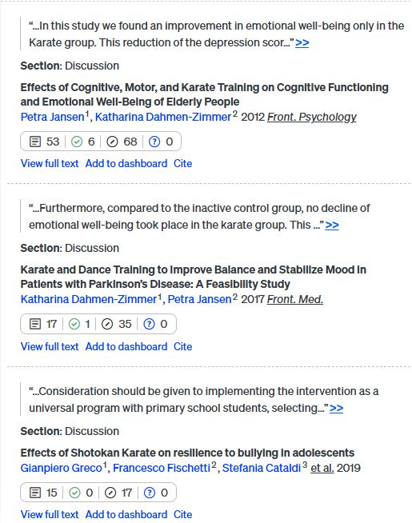
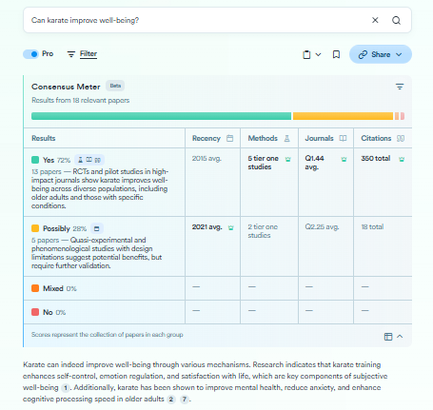
#extractions d’informations
Scite
Consensus

Slide 48
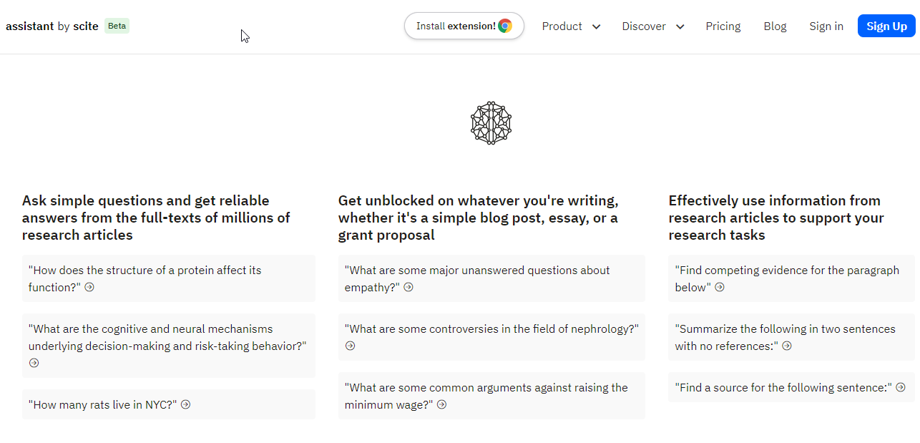
#extractions d’informations
Scite

Slide 49
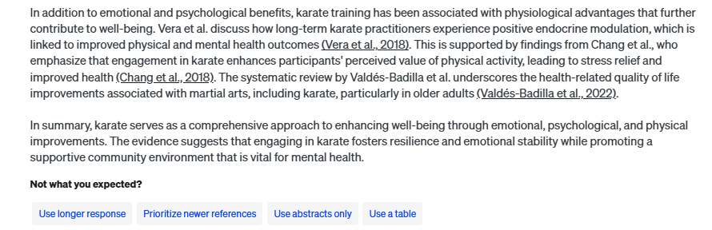
#conversation et interactions
Scite

Slide 50
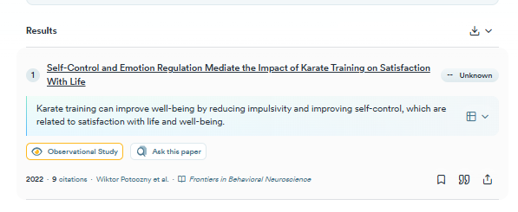
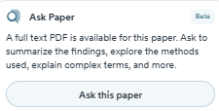
#conversation et interactions
Consensus

Slide 51


#multilinguisme
Consensus

Slide 52
Promesses des IA en contexte documentaire
facilité d’utilisation
gain de temps
  nouveaux types de recherche, d’extraction et de tâches
  multilinguisme
... sont-elles tenues début 2026 ?

Slide 53
Panorama des outils
Tchatbots et moteurs de recherche généralistes
Moteurs de recherche académiques IA
Outils de cartographie de la littérature
Assistants et IA agentique
# différentes familles d’outils
# assistants et agents

Slide 54
Panorama des outils
Tchatbots et moteurs de recherche généralistes
Moteurs de recherche académiques IA
Outils de cartographie de la littérature
Assistants et IA agentique
Ce qu’il faut retenir
Les IA génératives ne sont pas conçues pour produire toutes seules des références bibliographiques correctes.
L’IA sémantique générative tend à devenir une fonctionnalité standard des outils bibliographiques. En couplant recherche de références bibliographiques et LLM, la technique du RAG permet de diminuer les limites des IA génératives dans les outils académiques.
Selon les grandes familles, la plupart des outils proposent des fonctionnalités de base similaires. Ils peuvent se différencier par les données bibliographiques utilisées ou une orientation / fonctionnalité spécifique.
La multiplication d’outils dopés à l’IA promet une démocratisation des assistants et de l’IA agentique élargissant le domaine de la recherche d’informations.

Slide 55

enquête Wiley, été 2025

Slide 56

A. Tay, 09/2023

Slide 57

tchatbots
moteurs de recherche « augmentés »
bases de données bibliographiques et moteurs académiques « augmentés »
assistants
A. Zhao, 04/2025

Slide 58

Tchatbots (robots conversationnels) et moteurs de recherche généralistes
A. Zhao, 10/2025

Slide 59


Slide 60

R. Van Noorden et J. M. Perkel, 09/2023
Notes:
enquête Nature, R. Van Noorden et J. M. Perkel, « AI and science: what 1,600 researchers think »…, 09/2023, https://www.nature.com/articles/d41586-023-02980-0

Slide 61

J. P. Andersen et al., 2025
3 stratégies d’usage (clusters)
« cheval de trait », chargé de tâches répétitives ou fastidieuses
« assistant linguistique » pour l’aide rédactionnelle et éditoriale
« accélérateur de recherche » pour gagner en productivité
Notes:
Jens Peter Andersen et al. « Generative Artificial Intelligence (GenAI) in the Research Process....», 01/2025, https://www.sciencedirect.com/science/article/pii/S0160791X2500003X?via%3Dihubcol

Slide 62

enquête Wiley, été 2025
Notes:
voir aussi, plus anciennes, l’enquête Nature, R. Van Noorden et J. M. Perkel, « AI and science: what 1,600 researchers think »…, 09/2023, https://www.nature.com/articles/d41586-023-02980-0 et Commission européenne. European Research Council Executive Agency, Use and impact of artificial intelligence in the scientific process…, 2023, https://data.europa.eu/doi/10.2828/10694, à compléter par enquête sur les postdocs L. Nordling, « How ChatGPT is transforming the postdoc experience »…, 16/10/2023, https://www.nature.com/articles/d41586-023-03235-8, qui fournit le résultat d’autres études également

Slide 63






principaux tchatbots (robots conversationnels)
https://chatgpt.com/
(OpenAI)
https://www.bing.com/
ou https://copilot.microsoft.com/
ou Microsoft 365
https://gemini.google.com
(Google)
https://claude.ai/
(Anthropic)
https://chat.mistral.ai
(Mistral AI)
+ DeepSeek
+ Grok
…

Slide 64




#fausses sources
exemples Bard
Notes:
prompt Bard supra
causes :
entraînement sur des données ouvertes (hors web invisible comme bases de données bibliographiques, contenus derrière paywalls)
invention probabiliste si pas de réponse adéquate
pas de vérification des résultats donnés
point d’attention :
il semblerait que les usagers considèrent comme plus utiles les réponses bien écrites mais fausses (ex. : ChatGPT) que les réponses moins fluides mais étayées (ex. : résumé de plusieurs sources sur Bing chat)
-> mieux c’est écrit, plus il faut se méfier (A. Tay, « Do search+large language models or "retriever augmented" models (e.g. Bing Chat, Perplexity, Elicit.org) really work? The evidence so far »…, 10/05/2023, https://musingsaboutlibrarianship.blogspot.com/2023/05/do-searchlarge-language-models-or.html)

Slide 65

ChatGPT (OpenAI)
exemple GPT-4
Notes:
prompt GPT-4 (13/03/2024) : Y a-t-il un lien entre pesticides et disparition des abeilles ? Fournis-moi une liste de 3 références bibliographiques de référence pour commencer sur ce sujet, formatées au style APA

Slide 66

#méconnaissance du monde académique
exemple Grok
Notes:
ex. : Grok 3, 28/02/2025

Slide 67


#non-reproductibilité et manque de robustesse
exemples Perplexity
Notes:
prompt Perplexity supra – recherches lancées immédiatement l’une après l’autre
cause :
- production de contenu aléatoire : pas d’index préconstruit ou de réponse prédictible mais génération à la volée

Slide 68

source
#ancienneté des savoirs scientifiques

Slide 69






















What Midjourney thinks
professors look like,
based on their department
;
source
#biais
Notes:
source : https://www.reddit.com/r/midjourney/comments/131ebyk/what_midjourney_thinks_professors_look_like_based/
causes :
- biais des données d’entraînement
- principe de fonctionnement même des algorithmes : faire des groupes, en fonction de points communs

Slide 70
état des lieux 2022-2024
Limites des robots conversationnels généralistes (LLM utilisés seuls)
  des données généralistes (non scientifiques) et datées
  des réponses aléatoires
  un manque de profondeur
  une absence de sources
  des hallucinations
  des biais cognitifs possibles
  récupération des données utilisateurs (! confidentialité)

Slide 71

état des lieux 2022-2024
F. Docq et al., 2023
Notes:
pour les IA génératives généralistes, voir également la réponse de Claude quand on lui demande s’il est capable de théoriser (M. Carrigan, « Claude AI the social theorist. Or, can we have theorising without thinking? », 06/08/2023, https://markcarrigan.net/2023/08/06/claude-ai-the-social-theorist/) :
« You raise thoughtful points. I don’t have a sophisticated understanding of theory building or the ability to genuinely theorize. As an AI system created by Anthropic to be helpful, harmless, and honest, I have limitations. Some key things to understand about my responses:
I cannot independently reason or make conceptual leaps. I rely on the training data provided by my creators at Anthropic.
When prompted with novel combinations of ideas or domains, I attempt to provide relevant information from my training, but cannot synthesize new conceptual frameworks.
I may articulate responses that have a surface resemblance to theorizing or analysis. But this mimicry is constrained by my training data and lacks human cognition.
The appearance of new insight emerges from making connections between textual data I’ve been exposed to, not an innate capacity for original thought or theorizing.
My skills are in retrieving relevant information and presenting it conversationally. But I lack deeper human capacities for creativity, ideation, and knowledge synthesis.
You raise great questions about the intersections between AI capabilities, theorizing, and knowledge creation. Advances in AI may one day allow systems to participate in theory building more meaningfully. As an AI assistant created by Anthropic today, I’m unable to genuinely theorize or analyze in human-like ways. I hope I can still be useful in this conversation while clarifying the current limitations of my skills. Please let me know if I can provide any other clarity around this important issue!”

Slide 72
état des lieux 2025

Slide 73




moteurs de recherche et IA génératives (exemples)
https://search.brave.com/
(Brave)
https://www.perplexity.ai/
(Perplexity)
https://chatgpt.com/
(OpenAI)
https://www.bing.com/
(Microsoft, sur GPT)
+ intégration d’un moteur de recherche
dans les tchatbots historiques

Slide 74




exemples Perplexity

Slide 75

M. Claro, 09/2025
tests sur
Perplexity Academic et Felo
manque de sources
hallucination des concepts
biais politiques et épistémologiques
illusion de discours scientifique
manque de rigueur scientifique

Slide 76


Á. Cabezas-Clavijo et Pavel Sidorenko-Bautista, 02/2025
Notes:
moyenne : 26,5 % totalement correct, 33,8 % partiellement correct et 39,8 % avec des erreurs ou totalement fabriqués,
plus frequent pour les articles que pour les ouvrages et tendance à citer advantage d’ouvrages

Slide 77

Outils de recherche bibliographiques « augmentés »
A. Zhao, 10/2025

Slide 78



Slide 79
Aaron Tay
« Q &A academic systems »
(27/11/2022)
« "retriever augmented" models »
(10/05/2023)
« AI academic search engines »
(30/03/2025)
Notes:
A. Tay :
- « Q&A academic systems - Elicit.org, , Consensus.app, Scite.ai and Galactica » …, 27/11/2022, https://musingsaboutlibrarianship.blogspot.com/2023/07/using-large-language-models-to-generate.html
«Do search+large language models or "retriever augmented" models (e.g. Bing Chat, Perplexity, Elicit.org) really work? The evidence so far »…, 10/05/2023, https://musingsaboutlibrarianship.blogspot.com/2023/05/do-searchlarge-language-models-or.html
« Using Large language models to generate and extract direct answers - More academic search systems - Scite Assistant , SciSpace, Zeta Alpha »…, 06/07/2023, https://musingsaboutlibrarianship.blogspot.com/2023/07/using-large-language-models-to-generate.html
« Testing AI Academic Search Engines (1): Defining the tools »…, 30/05/2025, https://musingsaboutlibrarianship.blogspot.com/2025/03/testing-ai-academic-search-engines-1.html
à compléter par « List of academic search engines that use Large Language models for generative answers (Updated to Oct 2023) », https://musingsaboutlibrarianship.blogspot.com/p/list-of-academic-search-engines-that.html
voir également K. Sanderson. « AI science search engines are exploding in number…», 17/04/2023, https://www.nature.com/articles/d41586-023-01273-w : Elicit, Scite, Consensus
le plus souvent, associent les résultats d’une recherche bibliographique sémantique par un moteur de recherche / base de données bibliographique classique (search) à une couche LLM pour synthétiser ou résumer les résultats (IA générative) : RAG (Retrieval augmented generation / génération augmentée par récupération) et/ou extraction d’informations / de sens
→ le rôle du LLM est alors limité au périmètre du travail sur la langue
extraction de données (abstracts, texte intégral)
identification des publications les plus importantes dans un domaine (« seminal »)
génération de réponses (ex. : résumé de plusieurs articles, résumé des conclusions les plus importantes dans un domaine)
recommandation de citations
décomposition des publications (méthodes, résultats…)
pas seulement fourniture de réponses (comme ChatGPT) mais aussi de synthèse de ressources académiques (« synthesis engines », Consensus, https://consensus.app/home/blog/introducing-the-consensus-meter/)
pour les développeurs de ces outils : permet de démocratiser et faciliter l’accès à la recherche, même pour les non-spécialistes
d’autres outils encore : cf. C. Tisserand-Barthole, « La vague d’outils IA pour l’Information Scientifique et Technique (IST) »…, 12/2023, https://bases-netsources.com/articles-de-bases/la-vague-d-outils-ia-pour-l-ist
exemples :
- R discovery (https://discovery.researcher.life/ et https://discovery.researcher.life/ask-rdiscovery)
- Epsilon [Semantic scholar et GPT-4] (https://www.epsilon-ai.com/)
Zeta alpha (IA et machine learning) (https://www.zeta-alpha.com/)
...
critères de choix : informations sur l’origine des données et la couche technique LLM ; couverture (disciplines…) ; informations sur le producteur du service ; intérêt des réponses par rapport à une recherche type ; fonctionnalités

Slide 80
Potentiels des moteurs de recherche scientifiques « AI-driven »
domaine | exemples | intérêts
amélioration des capacités de recherche | compréhension du contexte et de la requête recherche conversationnelle données massives multilinguisme | résultats plus précis et pertinents interactions plus intuitives et naturelles accessibilité
recommandations personnalisées | historique préférences | découverte de contenus mieux ciblés ou de nouveaux contenus (recherche d’information et veille) mise à jour automatique gain de temps
suivi et analyse des citations | compréhension du contexte de la citation | meilleure compréhension de la validité et la fiabilité d’une étude donnée
visualisation et cartographie | relations entre des papers, des auteurs ou des sujets | identification de tendances, de lacunes ou de domaines à développer
collaboration et réseautage | connexion de chercheurs partageant des centres d’intérêts communs | pistes de collaboration et de partage de savoir
résumés et extraction | mise en valeur des résultats et des implications clés compréhension du contenu (simplification et explicitation) génération d’hypothèses | gain de temps identification de nouvelles pistes ou de lacunes
adapté de S. Eapen, 2023 et A. Tay, 2023

Slide 81

C. Deschamps, 12/2023

Slide 82

https://elicit.com/
Notes:
potentiels pour la recherche
association des systèmes de recherche d’information classique [requête par mots-clés] et des possibilités des LLM [invite conversationnelle ou prompt] ?
de plus grandes possibilités pour la recherche
ex. : langage naturel
extraction de données de textes, de PDF
résumé de textes
explication de vocabulaire
recommandation de publications similaires, voire revue de littérature
fournir des réponses, parfois rédigées, et pas seulement des listes de liens bibliographiques comme un moteur de recherche ou une base de données bibliographique « classique »
- infrastructure
données utilisées
développement d’open citation indexes, permettant de réutiliser l’ensemble du corpus concerné (ex. : Semantic scholar) ou de créer son propre corpus à partir de données ouvertes ; contenus académiques notamment peer-reviewed
quels contenus vraiment utilisés : métadonnées, abstracts, texte intégral ?
couche technique : souvent une solution fine-tuned de GPT sur des données académiques
→ utilisation des LLM : moins d’importance donnée aux éléments phares des bases de données classiques (mots-clés, nombre de citations, fraîcheur) → pourraient présenter des résultats moins visibles que les bases « classiques »
→ moins génératifs de contenu : en s’appuyant sur des extraits de textes, limitent les hallucinations et citent des sources (ex. : Consensus, Scite – systèmes dits « extractifs »)

Slide 83


ex. https://consensus.app/search/
ex. https://scite.ai/

Slide 84


Keenious

Slide 85
Asta -
enquête Wiley, été 2025

Slide 86



exemples d’outils documentaires gratuits ou freemium
https://consensus.app
(Consensus)
https://elicit.com/
(Elicit Research)
https://asta.allen.ai/chat
(Allen Institute for AI -
AI2)
https://scispace.com/
(SciSpace)

Slide 87


quelques autres encore…
https://scite.ai/assistant
(Research Solutions)
https://undermind.ai/
(Undermind)
https://www.pubmed.ai/
(Pubmed.ai)
voir aussi Ithaka S+R. Generative AI Product Tracker. https://sr.ithaka.org/our-work/generative-ai-product-tracker/
Notes:
Scite : https://scite.ai/
Research Solutions, 2014
freemium, sur inscription
couverture : partenariat avec des éditeurs, sources ouvertes (ex. : Wiley, ACS, Unpaywall, Pubmed, archives ouvertes) pour indexer leurs contenus,
éléments de contexte autour de la notion de « contexte de citation », « sentiment », etc. : A. Tay, « Web of Science and Scholarcy adds citation context features with a twist »…, 13/03/2022, https://musingsaboutlibrarianship.blogspot.com/2022/03/web-of-science-and-scholarcy-adds.html (+ Semantic scholar, Scite, Web of science et Scholarcy)
à l’origine : développé en raison des problèmes de reproductibilité et de rétractation des publications, notamment en biomédecine (interview du CEO de Scite, 07/06/2019, https://musingsaboutlibrarianship.blogspot.com/2019/06/scite-super-power-for-researchers.html et 25/11/2021, https://library.smu.edu.sg/topics-insights/scite-new-generation-discovery-citation-index-interview-scite-co-founder-and-ceo)
+ souhait d’avoir une meilleure vision de la notion de « citation » d’un article (contexte) : les citations actuelles (de type WOS et Scopus) sont avant tout utilisés pour du reporting et de l’évaluation de la recherche, et plus rarement par les chercheurs eux-mêmes pour trouver de la biblio (ibid.)
entraînement : DL et annotations manuelles (ibid.)
technique : « the big differentiator here is that we’re taking that output from ChatGPT, searching that against our database, and then matching that semantically against real references » (J. Nicholson, CEO in K. Sanderson, « AI science search engines... », op. cit., https://www.nature.com/articles/d41586-023-01273-w)
acquisition annoncée le 27/11/2023 : https://www.researchsolutions.com/resources/press-releases/research-solutions-announces-acquisition-of-scite
ex. d’abonnements institutionnels : JISC (https://x.com/ResearchSolu/status/1814002724322632174)
pour une étude 2025, cf. A. Tay, https://katinamagazine.org/content/article/reviews/2025/deep-dive-into-three-ai-academic-search-tools
Undermind : https://www.undermind.ai/
Undermind, 2024,
freemium, sur inscription institutionnelle
données Semantic Scholar (seulement métadonnées et abstracts pour les comptes gratuits)
exemple de deep search (cf. infra)
pour une étude 2025, cf. A. Tay, https://katinamagazine.org/content/article/reviews/2025/deep-dive-into-three-ai-academic-search-tools
PubMed.ai : https://www.pubmed.ai/
PubMed.ai : indépendant de Pubmed (https://www.bases-netsources.com/articles-de-bases/pubmed-ai-n-est-pas-celui-que-l-on-croit)
données Pubmed
transformation des requêtes de l’utilisateur en requêtes MeSH
aide : https://www.pubmed.ai/blog/how-pubmedai-works

Slide 88


via https://labedoc.hypotheses.org/17934
voir aussi, par ex.
A. Tay : Testing AI Academic Search Engines (1): Defining the tools et Testing AI Academic Search Engines - What to find out and how to test (2)

Slide 89

Elicit
2021
freemium, sur inscription
couverture : Semantic Scholar – mais plus adapté avec la recherche empirique (biomédecine….)
https://elicit.com/
FAQ
support
Notes:
NB : “to elicit“ = obtenir
sur cadre et fonctionnement d’origine : J. Byun et A. Stuhlmüller, « How to use Elicit responsibly »..., 25/04/2022, https://ought.org/updates/2022-04-25-responsibility
pour une étude 2025, cf. A. Tay, https://katinamagazine.org/content/article/reviews/2025/deep-dive-into-three-ai-academic-search-tools

Slide 90



« Find papers »
Notes:
recherche sur les mots-clés : permet d’associer la recherche en langage naturel de départ avec une recherche plus précise

Slide 91


« Research report »

Slide 92



Consensus
2022
freemium, sur inscription
couverture : Semantic Scholar, OpenAlex et web crawl pour les données bibliographiques,
SciScore et Scimago Journal Rank
https://consensus.app/
FAQ
help center
best practices
Notes:
- présentation : https://consensus.app/home/blog/welcome-to-consensus/ et https://consensus.app/home/blog/consensus-library-primer/
- modèle économique de départ : https://www.geekwire.com/2022/startup-partners-with-ai2-to-help-people-access-information-in-research-studies/, soutien ensuite par l’Allen Institute for AI et des financements privés
- entraînement des données : https://musingsaboutlibrarianship.blogspot.com/2022/11/q-academic-systems-elicitorg-scispace.html, une partie des données sont traitées à la main, notamment sur les domaines sujets à débat (ex. : lien entre vaccin et autisme, impact des hommes sur le réchauffement climatique)
état des lieux fin 2025 : https://consensus.app/home/blog/how-consensus-works/ et https://aarontay.substack.com/p/a-2025-deep-dive-of-consensus-promises (notamment pour offre payante) : “Consensus being easier to appreciate for undergraduates and less advanced users, while advanced users would appreciate the deeper search capabilities of Undermind.ai.”

Slide 93



Requête en mode Pro

Slide 94







Slide 95

Allen Institute for AI
2025
gratuit
couverture : SemanticScholar
https://asta.allen.ai/chat
Notes:
cf. https://allenai.org/blog/asta
Asta : “Find Papers” : anciennement Paper Finder (https://allenai.org/blog/paper-finder) et “Summarize Literature” anciennement ScholarQA
pour une presentation, par ex. A. Tay, https://musingsaboutlibrarianship.blogspot.com/2025/05/ai2-paper-finder-and-futurehouse.html

Slide 96


« Find papers »

Slide 97

« Summarize litterature »

Slide 98



ex. : bases de données commerciales « augmentées »

Slide 99



Scopus AI , 01/2024
Notes:
du côté de gros acteurs : une combinaison de leurs données académiques avec des technologies IA (LLM) de partenaires
Scopus AI devenu AI discovery (Elsevier) : cf. https://www.elsevier.com/products/scopus/scopus-ai, présentation : https://repositori.upf.edu/handle/10230/58658
ouvert au public début 2024 (08/2023 en version test bêta pour tests utilisateurs)
dans la continuité de la stratégie d’Elsevier de proposer à la fois du contenu (publications), mais aussi des services inscrits dans le workflow du chercheur et des éléments d’analyse (relations entre entités), éventuellement visuels (graphes) (concept de “research intelligence”)
projet d’un “supportive research assistant” :
se veut avant tout pour comprendre de nouveaux concepts, de nouvelles idées, pour un domaine que l’on ne connaît pas, pour lequel on n’a pas le vocabulaire, comme point de depart d’une recherche
un onglet dédié (pour ne pas presenter les résultats sur le même niveau que les résultats d’une recherche bibliographique classique)
recherche en langage naturel
identification des références et abstracts Scopus les plus pertinents, synthétisés en un seul résumé par GPT-3.5, classés par similarité
suggestions (foundational papers, topic experts, deeper questions)
representation graphique des liens d’abstracts entre les mots-clés (concept map)
pour lui assurer une certaine consistence et éviter les hallucinations des LLM : entraîné à ne générer sa réponse qu’à parrir de 5 à 10 abstracts, ramenés au préalable par le moteur de recherche selon la procedure classique de recherche d’information
les données fournies au système ne seront pas utilisées pour entraîner le LLM
- limites et points d’attention
- uniquement pour les références Scopus depuis 2003 (?, cf. deep research, https://blog.scopus.com/six-tips-for-using-scopus-ai-deep-research/)
- uniquement sur les métadonnées et abstracts et non les textes intégraux – notamment en raison des licensing agreements d’Elsevier avec les autres éditeurs qui n’autorisent que les abstracts dans Scopus (J. Brainard, « As scientists face a flood of papers, AI developers aim to help »…, 21/11/2023, https://www.science.org/content/article/scientists-face-flood-papers-ai-developers-aim-help)
- a reçu comme instruction de citer les abstracts en fonction de la réponse et d’indiquer s’il ne trouve pas les informations nécessaires, afin de pouvoir documenter la recherche
- principes sur la manière d’utiliser ces productions de manière éthique dans les travaux (ex. : pas de copier-coller sauvage)
- coût : en plus de l’abonnement Scopus classique
- données : stockées sur le cloud Microsoft Azure de manière sécurisée, ne servent pas à entraîner les LLM
cf. I. Evans, « How researchers can use GenAI… », 15/02/2024, https://www.elsevier.com/connect/how-researchers-can-use-genai-to-get-the-info-they-need-quicker-than-ever : suggestion d’un utilisateur de développer une base plus large de 10 ans et d’y inclure les citation
- bilan au bout d’un an : https://www.elsevier.com/products/scopus/scopus-ai/a-year-of-knowledge-discovery

Slide 100




Web of science Research Assistant
Notes:
- Clarivate (Web of science, etc.) : (cf. https://clarivate.com/news/clarivate-announces-partnership-with-ai21-labs-as-part-of-its-generative-ai-strategy-to-drive-growth/, 22/06/2023
- partenariat avec AI21 Labs (société éditrice de Wordtune), dans le cadre de sa stratégie « IA générative » pour intégrer LLM dans des solutions de Clarivate
- notamment recherche conversationnelle
- tests sur texte intégral / métadonnées et abstracts pour ProQuest (ExLibris, cf. C. Stohn, Generative AI and Discovery. A Prototype Project and beyond, 2023, https://knowledge.exlibrisgroup.com/@api/deki/files/155939/AI_-_Generative_AI_and_Discovery.pdf?revision=1)
Web of science research assistant (WOSRA) : ouverture en septembre 2024 après 1 semestre de tests en version bêta (cf. F. Buckland, « Bringing generative AI… », 07/11/2023, https://clarivate.com/blog/bringing-generative-ai-to-the-web-of-science/ et https://clarivate.com/blog/beyond-discovery-ai-and-the-future-of-the-web-of-science/) – voir : https://clarivate.com/products/scientific-and-academic-research/research-discovery-and-workflow-solutions/webofscience-platform/research-assistant/ et https://webofscience.zendesk.com/hc/en-us/articles/31437630410129-Web-of-Science-Research-Assistant
recherche aussi de co-citations, de publications centrales (seminal), par auteurs ou institutions, données bibliométriques (cf. https://webofscience.zendesk.com/hc/article_attachments/32279995942929)
pour les requêtes encore impossibles : cf. https://webofscience.zendesk.com/hc/en-us/articles/31437630410129-Web-of-Science-Research-Assistant#h_01JGKZK0Q4JYJ3T9DHD5KNPCMW
pour une analyse critique, cf. F. Libmann, « Nous avons testé... », 09/2024
- développements actuels autour de l’IA agentique : pour la revue de littérature 04/025 (https://clarivate.com/academia-government/release-notes/web-of-science/web-of-science-april-10-2025-release-notes/ et https://clarivate.com/academia-government/blog/streamlining-literature-review-with-agentic-ai-in-the-web-of-science/), pour la smart search (https://clarivate.com/academia-government/blog/reimagining-the-web-of-science-search-experience/), pour le renseignement académique (academic intelligence) 08/2025 (https://clarivate.com/news/clarivate-expands-its-academic-ai-platform-introducing-agentic-ai-for-research-and-learning/)
- Dimensions (Digital science, https://app.dimensions.ai/) – cf. https://www.dimensions.ai/products/all-products/dimensions-ai-assistant/ et https://library.smu.edu.sg/topics-insights/scopus-dimensions-and-web-science-databases-are-incorporating-generative-ai
- lance en 08/2023 le Dimensions AI assistant en bêta, ouverture prévue n 2024
- ouverture officielle en 02/2024 de Dimensions Research GPT (https://www.digital-science.com/news/dimensions-research-gpt/)
- sur le même principe que Scopus AI : moteur de recherche sur les données de Dimensions avec une technologie LLM (Dimensions General Sci-Bert et ChatGPT) qui résume les abstracts les plus importants, + résumés paraphrasés des découvertes : réponse résumée à une question ; résumés TL;DR d’articles
développement de l’IA agentique : https://webofscience.zendesk.com/hc/en-us/articles/40265322359441-October-23-Release-Notes-Web-of-Science-Research-Assistant-guided-workflows-leveraging-agentic-AI#h_01K893VVJ1J08571M4JMR1WN9C

Slide 101

ex. : SIGB et catalogues de bibliothèque
ESSEC
Notes:
cf. https://musingsaboutlibrarianship.blogspot.com/2024/09/primo-research-assistant-launches-first.html

Slide 102




ex. : extensions GPT
https://chat.openai.com/g/g-L2HknCZTC-scholarai
https://chatgpt.com/g/g-STAmDxyVG-dimensions-research-gpt
https://chat.openai.com/g/g-NgAcklHd8-researchgpt-official
https://chat.openai.com/g/g-bo0FiWLY7-consensus
Notes:
que valent les extensions de GPT destinées plus particulièrement aux chercheurs ?
- ScholarAI : https://scholarai.io/, cf. aussi https://gptpluginz.com/scholarai-chatgpt-plugin/
- présentation
- nécessite ChatGPT Plus, mais limité en version gratuite, voire abonnement complémentaire
- données : déclare + 200 M. d’articles peer-reviewed “PubMed, Springer, Arxiv, Science, IEEE, and more.”
- 2 buts :
- limiter les hallucinations des LLM → base : publications scientifiques
- fournir les sources des réponses recherche de publications → fournit un lien aux articles
- services
- ScholarAI GPT et plugin
- recherche de publications académiques, fournies avec un lien (mots-clés, sujets, questions, avec possibilité de demander des filtres sur la date ou d’indiquer l’ordre de classements des résultats ou statut peer-reviewed)
- échanges avec des PDF (fournis par ScholarAI ou non)
- génération des références bibliographiques (integration avec Zotero en ligne -userID)
- extraction de contenus (schémas, tableaux…)
à noter
base de données utilisée ?, comment s’assurent-ils que publications effectivement peer-reviewed ?
part de réponses avec URL avec texte intégral et sans texte intégral ?
! qualité des prompts, notamment pour être spécifique ou bien filtrer (ex. de prompts : https://scholarai.io/science-and-research)
- Semantic Scholar GPT : https://chat.openai.com/g/g-6f5zceXCm-semantic-scholar-gpt
- nécessite ChatGPT Plus
- pour interagir avec Semantic scholar
développement également de versions GPT de services web (cf. SciSpace, Consensus)
- ex. : SciSpace ResearchGPT : https://chat.openai.com/g/g-NgAcklHd8-researchgpt-official - cf. https://outilstice.com/2023/11/researchgpt-gpt-pour-la-recherche-et-les-scientifiques/ et https://twitter.com/MushtaqBilalPhD/status/1726331022294360146
présentation
nécessite ChatGPT Plus
SciSpace
données : cf. SciSpace infra
services :
recherche conversationnelle de publications académiques
échanges avec des PDF
! sur la question des extensions : possibilité d’extensions non vérifiées / malveillantes récupérant des données confidentielles de son utilisateur ou ayant des actions malveillantes dans son système (virus…)

Slide 103


https://scholarai.io/science-and-research
ScholarAI
Notes:
voir également A. Tay, http://musingsaboutlibrarianship.blogspot.com/2023/07/using-large-language-models-to-generate.html?q=scholarai

Slide 104
Limites des IA génératives dans les bases bibliographiques
  des données mal connues (! ères géographiques)
  une interrogation sur les critères de sélection et
  la représentativité
  un nombre de réponses parfois limités
  des erreurs (résumés, incompréhension des concepts)
  des biais cognitifs possibles
  recherche prioritairement par hypothèse / requête en langage naturel
  récupération des données utilisateurs (! confidentialité)
pour des détails et des exemples, voir infra, partie 3

Slide 105
Outils de cartographie
Aaron Tay
« science mapping tools »
(04/09/2019)
« citation based literature mapping tools »
(1er/06/2021)
Notes:
A. Tay :
« The rise of new citation indexes and the impact on Science mapping tools - Citespace, VOSviewer , Citation Gecko and more »…, 04/09/2019, https://musingsaboutlibrarianship.blogspot.com/2019/09/the-rise-of-new-citation-indexes-and_5.html
« Playing devil's advocate - Why the newly popular literature mapping tools may not be useful for the average researcher »…, 1er/06/2021, https://musingsaboutlibrarianship.blogspot.com/2021/06/playing-devils-adovcate-why-newly.html
« ResearchRabbit is out of beta- my review of this new literature mapping tool »…, 15/08/2021, https://medium.com/a-academic-librarians-thoughts-on-open-access/researchrabbit-is-out-of-beta-my-review-of-this-new-literature-mapping-tool-3c593d061c63
mises à jour régulières : « List of Innovative Literature mapping tools» , https://musingsaboutlibrarianship.blogspot.com/p/list-of-innovative-literature-mapping.html
C. Tisserand-Barthole,. « Les nouveaux outils de dataviz pour explorer la littérature scientifique »…, 05/2023, https://bases-netsources.com/articles-de-bases/les-nouveaux-outils-de-dataviz-pour-explorer-la-litterature-scientifique
surtout à partir des années 2020
distinction :
science mapping tools (VOSviewer, CiteSpace, Bibliometrix), permettant de représenter de manière graphique des (grandes) listes de références, souvent issues du Web of science ou de Scopus, en une approche “top down” → plutôt à des fins bibliométriques
citation based mapping tools (Connected Papers, Litmaps, ResearchRabbit), permettant de représenter de manière graphique des relations entre publications à partir de quelques publications seulement, tirées de Semantic scholar par exemple, en une approche “bottom up” → plutôt à des fins de recherche de littérature
pour aller plus loin : https://musingsaboutlibrarianship.blogspot.com/p/list-of-innovative-literature-mapping.html : généralement liés aux citations, sans chercher le contexte (contrairement à Semantic scholar) ou le sens des citations (contrairement à Scite) ; ne proposent pas non plus de fonctionnalités IA pour résumer / synthétiser des réponses (contrairement à Elicit, Consensus)
contexte :
des outil déjà anciens pour cartographier et visualiser la recherche (ex. : VOSviewer, https://www.vosviewer.com/, CiteSpace, http://cluster.cis.drexel.edu/~cchen/citespace/, Open knowledge maps, https://openknowledgemaps.org/), mais souvent associés à des abonnements institutionnelles (ex : Scival, Dimensions)
mais pour mettre en valeur les réseaux de citations / de littérature, nécessite une bonne ouverture des références non seulement bibliographiques de la publication elle-même (titre, auteur, abstract), mais aussi des références qu’elle cite → intérêt des bases d’open citations
buts : comprendre les éléments d’une discipline (relations entre travaux, évolution temporelle…), à des fins d’analyse bibliométrique (bibliometric mapping) ou de revues de la littérature à côté de la traditionnelle recherche par mots-clés (citation searching), ex. : système de relations, clusters
intérêt : un rendu plus immédiat qu’une liste de référence, avec possibilité de naviguer ; des outils généralement faciles à prendre en main et évitant le jargon d’outils plus bibliométriques
fonctionnement général
input : une publication ou plusieurs (selon les outils : à partir d’une recherche sur des mots-clés, des éléments bibliographiques, le DOI…) : établissement de « seed papers »
l’outil cherche des similarités (selon les outils : sur les mots-clés, les éléments bibliographiques ou à partir des références et citations des publications choisies à l’étape 1, le plus souvent s’en prendre en compte le sens ou le contexte de la citation)
représentation visuelle des relations entre les publications, parfois complétée par des listes de références ; suivant les outils : possible ou non de modifier les graphes obtenus
intéressant de repérer au départ des travaux de référence (« seminal », cf. différents articles d’A. Tay, https://musingsaboutlibrarianship.blogspot.com/2023/02/identifying-seminal-papers-some-methods.html, https://musingsaboutlibrarianship.blogspot.com/2023/03/identifying-seminal-papers-better.html)
question et limites d’usages :
origine des données : gérées automatiquement par le système et généralement impossibles à compléter, fournies par l’utilisateur (ex. : mots-clés, extraits de textes, PDF)
construction : comment sont associés les éléments, quid du vocabulaire utilisé (closeness, centrality), que signifie la distance entre les éléments, etc.
ergonomie générale dans la navigation : association de la recherche classique (fenêtre et liste de résultats) et de la navigation (visualisations)
filtres (notamment date)
navigation dans les publications, mais aussi dans les auteurs
fonctionnalités associées : alertes, récupération des références et des PDF, fonctionnalités collaboratives…

Slide 106





ex. d’outils de cartographie de citations
https://www.researchrabbit.ai/ (ResearchRabbit)
https://www.connectedpapers.com/
(Connected Papers)
https://inciteful.xyz/
(Inciteful)
https://www.litmaps.com/
(Litmaps)
https://openknowledgemaps.org/ (Open Knowledge Maps)
Notes:
A. Tay (https://aarontay.substack.com/p/researchrabbits-2025-revamp-iterative, 02/11/2025) : “ For librarians and researchers: IMHO RR is now a user friendly entry to iterative citation chaining; Litmaps still leads on advanced visualization/filters methods; Connected Papers remains the fastest and easiest to use “single-seed” map”.

Slide 107



https://www.researchrabbit.ai/
! nouvelle version 10/2025
Notes:
NB : « rabbit hole » = puits sans fond
descriptif :
2021, association à but non lucratif ; acquis par Litmaps en 2025 (https://www.scoop.co.nz/stories/BU2505/S00127/nz-startup-litmaps-acquires-us-rival-and-raises-1m-to-accelerate-ai-driven-research-worldwide.htm) → nouvelle version et développement d’un modèle payant rentrée 2025 pour les fonctionnalités avancées (notamment sur le nombre de références
« Spotify for papers »
données Semantic scholar (toutes disciplines), PubMed (Biomédical et sciences de la vie)
§ Nouvelle version de l’outil en 10/2025 : https://learn.researchrabbit.ai/en/collections/15676973-researchrabbit-2025-updates et par ex.,A. Tay, https://aarontay.substack.com/p/researchrabbits-2025-revamp-iterative
services
système de recommandations à partir de publications individuelles ou de collections
alertes
visualisations de réseaux (publications, auteurs)
possibilité d’ajouter des commentaires sur les références
fonctionnalités collaboratives
à noter
connexion avec Zotero, notamment pour import de références
possibilité de réseaux par auteurs
fonctionnalités de recherche avancées (dont SJR Quartiles et rétractations)
pour les publications : distinction des publications déjà dans sa collection (seeds) et autres
des questions sur les algorithmes (ex. définition des similar works) et certaines fonctionnalités (ex. : linked content)
aide : https://learn.researchrabbit.ai/en/collections/15658043-general

Slide 108



https://www.connectedpapers.com/
Notes:
descriptif :
2019, association à but non lucratif
« Explore connected papers in a visual graph”
données Semantic Scholar (Open Data Commons Attribution License (ODC-By))
offre limitée en version gratuite sans compte
services
représentation visuelle et sous forme de listes à la fois à partir d’éléments de similarité au niveau des références et des citations
fonction « prior works » (travaux les plus cités dans les publications du graphe → considérés comme les plus importants dans le domaine : « This usually means that they are important seminal works for this field and it could be a good idea to get familiar with them ») et « derivative works » (travaux qui citent beaucoup de publication du graphe → publications postérieures dans le domaine, permet notamment de mettre en valeur des publications très récentes, ex. : 2023 : « This usually means that they are either surveys of the field or recent relevant works which were inspired by many papers in the graph ») : deux fonctions à utiliser pour avoir une vision plus complète sur les travaux d’origine et les nouveautés
à noter
à partir de mots-clés, d’un DOI, d’une URL, d’un titre
ne prend en compte qu’une référence à la fois (« origin paper »)
classement par similarité, même dans le cas où les articles n’ont pas de relation de citation/référence (« Connected Papers is not a citation tree.») selon le principe que des travaux qui ont des publications en commun en références ou citations traitent potentiellement de sujets communs
about : https://www.connectedpapers.com/about

Slide 109


https://www.litmaps.com/
Notes:
descriptif :
société Litmaps (voir aussi 2025, https://www.scoop.co.nz/stories/BU2505/S00127/nz-startup-litmaps-acquires-us-rival-and-raises-1m-to-accelerate-ai-driven-research-worldwide.htm)
2021
« Discover the world of Scientific Literature”
données : + 260 M. références (Crossref, Semantic Scholar et OpenAlex) ; « Litmaps is powered by the world’s only real-time queryable scientific literature graph » (https://www.litmaps.com/about/us)
freemium, inscription possible
services
système de recommandations à partir de publications individuelles (« seed », top 20 des citations – citations directes ou à deux niveaux) ou d’un minimum de 5 publications (« discover ») par les citations ou par
alertes
visualisations de réseaux (publications, auteurs)
à noter
un certain nombre de fonctionnalités peu claires (critères des représentations visuelles)
possibilité d’exclure certaines références
possibilité de combiner les références bibliographiques avec des mots-clés complémentaires (offre payante)

Slide 110


https://openknowledgemaps.org/
Notes:
descriptif :
2016, association à but non lucratif
« A visual interface to the world's scientific knowledge », actuellement insiste sur l’aspect IA (https://openknowledgemaps.org/about)
données PubMed ou BASE (nécessité de choisir)
services
carte à partir de mots-clés (concepts), simples ou associés
rendu sous forme de clusters de publications
mise en valeur des similarités à partir des métadonnées (mais pas le texte intégral ni les références ou citations) et donc co-occurrences de terme entre publications
à noter
limité aux 100 publications les plus relevant
les étiquettes des bulles sont tirées des keywords des références
la taille de publications dans les graphes basée sur PubMed prend en compte les données bibliométriques, contrairement à BASE
cartes mises à disposition en CC0
les publications ne peuvent être classées que dans une bulle
prise en compte de toutes les langues
peu de personnalisation possible
FAQ : https://openknowledgemaps.org/faq
cf. A. Tay, « More science mapping tools - Local citation network tool and Open Knowledge Maps with concept graphs »…., 1er/12/2023. https://musingsaboutlibrarianship.blogspot.com/2019/12/more-science-mapping-tools-local.html.

Slide 111




https://inciteful.xyz/
Notes:
descriptif :
initiative personnelle (open source)
2020
« Tools to help you accelerate your research »
données : OpenAlex, Semantic scholar, Crossref, Open Citations (https://inciteful.xyz/data)
gratuit, sans compte
services
Paper discovery tool (réseau de citations et outils d’analyse) – importance et similarité
Literature Connector (possibilité de lier 2 publications)
à noter
documentation importante de l’outil et de son fonctionnement
possibilité de fonctionnalités SQL

Slide 112

L’ère de l’assistance
assistants
A. Zhao, 10/2025

Slide 113


un élargissement des possibilités de recherche
ex. : dans les traitements de texte
ex. : Keenious

Slide 114



ex. : dans les bases de données bibliographiques
https://app.dimensions.ai

Slide 115

ex. : dans des systèmes de recherche d’expertise
https://recherche.pantheonsorbonne.fr/structures-recherche/rechercher-expertise
Notes:
projet de système de recherche d’expertise / expert finder system - cf. https://github.com/UnivParis1/efs-api#outil-de-recherche-dexpertise-expert-finder-system)
« Cette application utilise l'intelligence artificielle pour vous aider à identifier les chercheurs et les chercheuses de l'université Paris 1 Panthéon-Sorbonne qui travaillent sur les thèmes les plus proches de l'énoncé que vous aurez saisi. Elle pourra vous servir notamment à identifier des expertises en lien avec un projet d'article de presse, à solliciter des participants potentiels pour un évènement ou encore, à rechercher un directeur pour une thèse ou un mémoire. »
sources : « Les experts suggérés par cette application sont ceux qui ont déposé dans les archives ouvertes HAL de Paris 1 des articles sur des sujets proches de votre requête, d'après leurs titres ou leurs résumés. »
couche technique : au choix : S-Bert ou GPT-3
en cours : projet Idyia (Paris 1 / équipe SoVisu à Toulon

Slide 116

les assistants de lecture dans les bases de données ou chez les éditeurs
JSTOR

Slide 117

ex. : ScienceDirect AI
source
Notes:
https://elsevier.shorthandstories.com/sciencedirect-ai/ (03/2025)

Slide 118

ex. : Proquest Research Assistant
Notes:
https://elsevier.shorthandstories.com/sciencedirect-ai/ (03/2025)

Slide 119


ex. : JSTOR
Notes:
https://elsevier.shorthandstories.com/sciencedirect-ai/ (03/2025)

Slide 120


les assistants de lecture « agnostiques »
ex. : Google NotebookLM
Notes:
voir aussi ScholasticAI (Pleias) ! https://github.com/Pleias/pleias_ScholasticAI

Slide 121

ex. Nature research assistant

Slide 122

le cas Google scholar
assistant de lecture PDF
extension Google scholar PDF reader (Chrome)
Notes:
présentation : https://scholar.googleblog.com/2024/03/supercharge-your-pdf-reading-follow.html

Slide 123

assistant de recherche
Google Scholar Labs
Notes:
présentation : https://scholar.googleblog.com/2025/11/scholar-labs-ai-powered-scholar-search.html
part de l’index Google réellement utilisé ?
biais en faveur des articles avec texte intégral ?
12/2025 : manque de transparence sur la démarche (termes, étapes, nombre de résultats…), pas de possibilité de sauvegarder l’échange

Slide 124

deep research (recherche approfondie) et recherche assistée
Identify core papers and collect their connected and relevant papers
Map themes and research gaps
Generate a structured draft
Expand keywords
Collect and filter papers
ex. : agent Literature review, de Liner
Notes:
freemium, nécessite un compte pour la partie Scholar
Aide : https://support.liner.com/hc/en-us et https://liner.com/learn

Slide 125
 | AI search simple | deep research (parfois appelée « literature review »)
requête | prise en compte de la seule requête | élargissement de la requête (généralement après demandes de précision) revue de littérature menée de manière autonome, par étapes (multiples directions et recherches)
résultats | liste de références ou réponse générée assez courte | liste de références ou réponse générée plus longue (rapport de recherche détaillé, avec éventuellement suggestion de pistes, de lacunes)
durée de réponse | rapide | plus longue
Notes:
sur les aspects techniques, voir par ex. les billets 2025 d’Aaron Tay : https://musingsaboutlibrarianship.blogspot.com puis https://aarontay.substack.com/

Slide 126

ex. de deep search de Consensus

Slide 127


A. Tay
source
Notes:
article en 2 parties : https://aarontay.substack.com/p/why-i-think-academic-deep-research et https://aarontay.substack.com/p/what-academic-deep-research-is-really
une meilleure qualité des réponses avec le mode « deep research » ?
itération, avec plusieurs pistes dès le départ, permettant de ramener plus de références
temps plus long, permettant de mieux évaluer la pertinence des références trouvées (LLM comme classificateur)
relative transparence du processus

Slide 128


source
STORM (! prototype de recherche, Stanford)
Notes:
STORM : Synthesis of Topic Outlines through Retrieval and Multi-perspective Question Asking
STORM : https://arxiv.org/abs/2402.14207
Co-STORM : https://arxiv.org/abs/2408.15232
pour écrire des articles de type Wikipédia, à partir de sources internet, cf. https://techstartups.com/2024/12/31/stanford-university-launches-storm-a-new-ai-tool-that-enables-anyone-to-create-wikipedia-style-reports-on-any-topic/

Slide 129

source
“Which existing anti-inflammatory drugs could be repurposed for slowing the progression of Parkinson’s disease, and what experimental protocols would validate this approach?”
“Identify novel epigenetic targets for liver fibrosis based on current preclinical evidence and focus on studies from 2020-2024”
source
Notes:
https://www.elsevier.com/products/scopus/scopus-ai/product-release-notes et https://blog.scopus.com/six-tips-for-using-scopus-ai-deep-research/

Slide 130

Condensed Matter Physics
What recent experimental evidence supports room-temperature superconductivity above 150K via phonon-mediated electron pairing? How do these results compare with theoretical predictions for BCS-type mechanisms?
Aerospace Engineering
What computational fluid dynamics models have been developed to simulate propulsion in hypersonic vehicles? Are there any empirical validations which support these models?
https://app.undermind.ai/

Slide 131




https://undermind.ai/

Slide 132



  SciSpace Deep Review
Notes:
Deep research : mélange d’IA générative et de raisonnement : IA agentique
cf. A. Bouchard, « #WorkInProgress : IA générative et outils de recherche de littérature académique... », 20/02/2025, https://urfistinfo.hypotheses.org/4645
à compléter par A. Tay, 20/02/2025, https://musingsaboutlibrarianship.blogspot.com/2025/02/the-rise-of-agent-based-deep-research.html

Slide 133



Elicit reports
source
Notes:
présentations : reports, https://x.com/elicitorg/status/1894772312089800706
https://blog.elicit.com/introducing-elicit-reports/ et https://blog.elicit.com/elicit-reports-eval/
voir aussi autour des systematics reviews : https://x.com/elicitorg/status/1892592908563534221
https://blog.elicit.com/how-we-evaluated-elicit-systematic-review/

Slide 134



Slide 135


Vers l’ère de l’IA agentique
2024
2025
Clarivate
Clarivate
Notes:
« AI Agents, powering the next wave of AI innovation, are advanced software programs capable of reasoning, planning, and taking actions to achieve specific goals. They integrate contextual understanding, decision-making, and iterative learning, enabling to accomplish complex multi-step tasks across multiple data sources through a single point of interaction. While generative AI excels at producing text and answering queries in a transactional manner, AI Agents go further by proactively guiding workflows, facilitating nuanced conversations, and executing actions. » (09/04/2025, https://clarivate.com/news/clarivate-expands-its-academic-ai-platform-introducing-agentic-ai-for-research-and-learning/)
- premiers agents IA :
revues de littérature
intelligence académique (academic intelligence)
développement d’agent builder s’intégrant dans des contextes locaux (« A flexible development environment requiring little to no coding expertise »)
rôle notamment de MCP (model context protocol), protocole produit par Anthropic (cf. https://www.anthropic.com/news/model-context-protocol et https://modelcontextprotocol.io/introduction, 25/11/2024) et mis à disposition en open source pour l’ensemble de la communauté :
langage commun facilitant l’interopérabilité entre les différents acteurs, sans avoir besoin de refaire des intégrations à chaque fois
favoriser les échanges entre les modèles IA (notamment LLM) et leur contexte comme des sources de données (ex. : bases de données, API, fichiers) ou des outils externes (ex. : mail)
3 axes : Outils (fonctions exécutables), Ressources (données structurées) et Prompts (templates d'instructions) (cf. https://www.digidop.com/fr/blog/mcp-revolution-ia)
pourrait devenir l’équivalent du http pour l’IA
pour aller plus loin : https://www.technologyreview.com/2025/08/04/1120996/protocols-help-agents-navigate-lives-mcp-a2a/

Slide 136

source

Slide 137
IA agentique, IA générative et IA extractive
« L’IA agentique est un système sophistiqué d’IA qui combine l’extraction de données et les capacités de création de contenu de l’IA générative avec un moteur de raisonnement, qui imite la pensée logique et la prise de décision.
Ce mélange puissant permet aux outils d’IA agentique de découper des requêtes complexes (comme réserver un voyage ou écrire un article) en composants séparés et de les traiter chacun leur tour, en utilisant l’information obtenue pour déterminer les étapes suivantes.
Ils peuvent aussi se connecter à d’autres systèmes (parfois appelés « agents IA ») requis pour atteindre l’objectif de l’utilisateur. »
d’après Elsevier
Notes:
à compléter par : https://www.elsevier.com/academic-and-government/how-to-harness-agentic-ai-in-academia
voir aussi Liner (https://liner.com/learn/research-with-agents) ; “These AI agents can independently search, analyze, and act on academic information without constant prompts, providing expert-level support from the start.”
Goal Initialization → Task Planning → Information Gathering → Ongoing Assessment → Iterative Improvement
questions :
soutenabilité du modèle
importance du prompt pour obtenir les résultats attendus
possibilité d’intégrer de l’humain dans le processus (ex. : pour exclure des documents, modifier des paramètres en cours de processus) human-in-the-loop

Slide 138

Y. Huang et al., 09/2025
Notes:
ne se contentent pas de générer du texte (cf. catégorisation, génération de visualisations, de tableaux…)
ex. : protocole MCP (Model context protocol) :
« MCP allows AI models to query publisher content directly through standardised servers, keeping full text on publisher infrastructure while enabling real-time retrieval. » (A. Tay, 30/11/2025, https://aarontay.substack.com/p/mcp-servers-and-academic-search-the) ; équivalent d’une recherche fédérée ou une prise universelle (principe du serveur X-to-MCP)
pour des exemples : Claude pour PubMed et Wiley Gateway ; A. Tay, 30/11/2025, https://aarontay.substack.com/p/mcp-servers-and-academic-search-the
des usages encore très rigides (pré-programmés) pour les outils bibliographiques (A. Tay, 08/12/2025, https://aarontay.substack.com/p/how-agentic-are-academic-deep-research) ?

Slide 139

ex. : agents SciSpace
Notes:
Liner (société coréenne)

Slide 140


SciSpace (société indienne)
c. 2020
! nouvelle version 07/2025
freemium, sur inscription
couverture : propre corpus, tiré de sources ouvertes (OpenAlex,
Semantic Scholar…, + 270 M. de références et + 50 M. de textes intégraux) + Google scholar
https://scispace.com/
help
Notes:
détecteur IA : https://typeset.notion.site/SciSpace-AI-Detector-Benchmarking-Report-28bd9e352ef5804cb868ff6e6b0cff13 et outil : https://scispace.com/ai-detector
présentation des agents : https://scispace.com/resources/scispace-ai-research-super-agent/

Slide 141



Recherche sur différentes bases de données
Requête : Make an engaging poster in PDF on this subject
Recherche combinée : analyse de fichier + internet (I. Shabanov)

Slide 142

Ilya Shabanov

Slide 143

protocole MCP (Model context protocol)
A. Tay

Slide 144

Résumé : quelles IA pour la recherche bibliographique ?
IA sémantique
embeddings vectoriels, LLM...
IA générative (avec RAG)
LLM + bases de données
IA agentique (assistants et agents)
LLM + bases + MCP...
  aide à la navigation et à l’exploration dans les outils
  ex. : classification, recommandations
  ex. : aide à la rédaction de l’équation
  -> dépasser les limites des requêtes par mots-clés
  -> comprendre le langage naturel
  intégration de sources externes
  ex. : index web, base bibliographique, documents externes
  -> dépasser les limites des LLM en intégrant des sources
  -> générer des synthèses
  interaction entre différents écosystèmes (tools), de manière autonome
  -> favoriser des recherches fédérées
  -> permettre l’ouverture du web invisible

Slide 145

Résumé
TALAN
Notes:
voir également outils plus « tout-en-un » - plutôt orientés institutions / monde de l’entreprise
- Iris (https://iris.ai/)
- Flowcite (https://www.flowcite.com/)

Slide 146

Autres outils IA
Ilya Shabanov
Notes:
voir également outils plus « tout-en-un » - plutôt orientés institutions / monde de l’entreprise
- Iris (https://iris.ai/)
- Flowcite (https://www.flowcite.com/)

Slide 147
« Générer les grandes lignes ou un brouillon
Affiner le brouillon
Suggérer un langage approprié, des termes techniques et des concepts
Identifier des lacunes de savoir
Vérifier la cohérence et la clarté
Améliorer la lisibilité
Ecrire un abstract, un résumé et une conclusion
Vérifier le plagiat »
traduit de J. Tregoning, « AI writing tools could hand scientists the ‘gift of time’ »

Slide 148
Outils d’aide à la lecture et d’appropriation
explication et simplification : ChatGPT et autres IA génératives (résumé, clarification, développement)
résumés d’articles et extractions d’éléments PDF : fonctionnalités d’Elicit, SciSpace, Scholarcy, ChatPDF - pistes de choix
+ ARIA assistant pour Zotero

Slide 149
Prompt de Yves Goulnik pour un PLS (Plain Lay Summary)
“Make a summary of the article « Are most published research findings false? Trends in statistical power, publication selection bias, and the false discovery rate in psychology (1975–2017) » available at the following URL: https://journals.plos.org/plosone/article?id=10.1371/journal.pone.0292717#sec013
Concentrate on the following sections: Abstract, Introduction, Data and methods, Results, Robustness, Central limitation
Be accurate, clear and concise
Do not assume any prior knowledge
Use words that are appropriate for a reader with basic college education
Use short sentences (up to 20 words) and short paragraphs (up to 3 sentences)
Use neutral language
Consider general information about the research such as:
  Study title
  Who carried out the research? (including details of sponsor, funding and any competing interests)
  What public involvement there was in the study (how many people, what their relevant lived experience was, and what they did)
  Where and when the study took place
  Why was the research needed?
  What were the main questions studied?
  How can this study help patients and researchers?
  Details of any further research planned
The summary should be around 500 words long.”

Slide 150
Outils d’aide à l’écriture (exemples)
vérification orthographique, grammaticale et typographique : Grammarly, Trinka, Paperpal
suggestions stylistiques : Wordtune
formatage des références bibliographiques : SciSpace citation generator
traduction : DeepL Translator
paraphrases : Quillbot paraphraser, SciSpace paraphraser – points d’attention
outils plus larges : Writefull, Quillbot, Writesonic AI writing tools, Afforai

Slide 151
Perspectives
Critique des outils
Méthodologie documentaire et IA
IA documentaires et contexte académique
# des outils de découverte
# “Not for the lazy”
# Work in progress

Slide 152
Perspectives
Critique des outils
Méthodologie documentaire et IA
IA documentaires et contexte académique
Ce qu’il faut retenir
Comme tout outil de recherche bibliographique, les outils boostés aux LLM doivent être utilisés de manière critique.
Leurs limites doivent les faire considérer plutôt comme des outils de découverte que de recherche bibliographique complète.
Révélateurs des évolutions actuelles, les outils classiques (bases de données bibliographiques, moteurs scientifiques) développent eux aussi leurs fonctionnalités LLM, appelant à une bonne compréhension des apports ou non de l’IA dans le domaine.
Les fonctionnalités deep research et les agents, appelées à se développer, nécessitent les mêmes points de vigilance.

Slide 153


  Se méfier des promesses trompeuses
Elsevier
?
Elicit

Slide 154
base de connaissances
+
outil linguistique IA

Slide 155

Critique des outils
 | une communication à mettre en perspective : publics et usages potentiels
 | des services inégaux : sources, types de données, utilisation de l’IA
 | des questions ouvertes : fonctionnement et robustesse
→ des systèmes de découverte
et d’exploration (discovery)
plus que de recherche (search) ?
Notes:
Critique des outils
cf. aussi sur l’aspect « deep research » : A. Tay, 08/2025 (https://aarontay.substack.com/p/what-academic-deep-research-is-really) : « Academic Deep Research earns its keep when you use it to orient fast—not to replace your literature review […] Once you drop the idea of copy-pasting the generated review, the value clicks: the best academic Deep Research tools produce orientation artifacts—surfaces that help you form a mental model fast. »

Slide 156

Elsevier, 28/08/2025

Slide 157
une communication à mettre en perspective : publics et usages potentiels
“Consensus is designed to make the research process more approachable and intuitive for novices and to be a tool for high-level analysis for experienced researchers.”
Consensus
“It will provide students, faculty and researchers with rapid access to detailed and contextual information and answers along with more personalized services to offer benefits such as relevant recommendations. Conversational search across discovery solutions will allow students to intuitively interact with discovery services, aggregated databases and collections to receive more relevant, diversified results and services based on trusted content.”
projet de partenariat Clarivate / AI21Labs
Notes:
contexte
des outils s’appuyant souvent uniquement sur les métadonnées et abstracts, et non le texte intégral → fournissent des réponses résumées généralement génériques, n’entrant pas dans les détails du texte intégral
publics
des outils donnant une vision rapide d’un sujet ou à partir d’une publication (quelques références, une synthèse)
semblent plus intéressants pour les doctorants moins familiers avec la bibliographie de leur domaine ou des chercheurs dans des domaines moins connus pour eux, pour avoir les grandes lignes d’un sujet ou identifier des publications de référence (« seminal »)
généralement moins pertinents pour les chercheurs connaissant déjà bien leur domaine (ou alors à la marge pour trouver de nouveaux travaux) ex. : pour les chercheurs devant travailler sur des thèmes connexes, à la frontière de différentes disciplines (ex. : Scopus AI : « For now, users tell Elsevier, that approach is sufficient for “[helping] researchers in crossdisciplinary fields trying to get their head around a particular topic quickly », M. Khan, Elsevier, in J. Brainard, « As scientists face a flood of papers, AI developers aim to help »…, 21/11/2023, https://www.science.org/content/article/scientists-face-flood-papers-ai-developers-aim-help)
→ des outils de facilitation : cf. Scopus AI : « Scopus AI is a generative AI-enhanced research tool integrated into the Scopus website to help early-career academics and researchers working across different disciplines to navigate and understand academic content. It assists users in comprehending unfamiliar academic fields, facilitating exploration, providing a summarized view based on Scopus titles and abstracts » (https://www.elsevier.com/products/scopus/scopus-ai, 01/2024)
usages
Elicit : 250 000 utilisateurs réguliers ; une enquête indique que l’utilisation d’Elicit leur économise 90 min de travail par semaine de lecture et de recherche (11/2023 : J. Brainard, « As scientists face a flood of papers, AI developers aim to help »…, 21/11/2023, https://www.science.org/content/article/scientists-face-flood-papers-ai-developers-aim-help) ; « In pilot projects, we were able to save research groups 50% in costs and more than 50% in time by automating data extraction work they previously did manually” (page d’accueil au 09/01/2024 https://elicit.com/
Scite : déclare 650 000 « students, researchers, and industry experts » (https://scite.ai/home)
des modèles économiques à assurer
statut
pas de modèle unique : des créations d’individus (Consensus, Scite), d’organisations à but non lucratif (Elicit / Ought), des start-ups (SciSpace Typeset) ; avec une évolution vers l’un ou l’autre modèle (Elicit : passage à une société, avec une levée de fonds de 9 M $, cf. https://ought.org/updates/2023-09-25-spinoff ; Consensus : Allen Institute for AI et venture-capital firms pour 1,25 M. $, https://www.geekwire.com/2022/startup-partners-with-ai2-to-help-people-access-information-in-research-studies/)
un monde capitaliste : ex. : acquisition de Scite par Research Solutions (27/11/2023 : https://www.researchsolutions.com/resources/press-releases/research-solutions-announces-acquisition-of-scite ; en 10/2023, le montant des souscriptions à Scite était estimé à 3,6 M. $)
à la recherche de modèles économiques soutenables
tout en s’appuyant sur des données ouvertes gratuites (comme Semantic scholar), la plupart ont des modèles freemium (fonctionnalités ou nombre d’usages limitées en version gratuite ou sans connexion)
certains visent plus facilement les adhésions institutionnelles ou les partenariats (ex. Scite) et d’autres, les adhésions individuelles de chercheurs
problème : une partie de ces outils, plus orientés sur la découverte initiale, ont des usages avant tout ponctuels (début d’un projet) et ne nécessitent pas une utilisation sur le long cours

Slide 158
“It’s very likely you’re going to make a lot of mistakes
if you only use this”
Clémentine Fourrier, PhD, Hugging Face à propos d’Elicit, 04/2023
“Your instinct is to read the actual paper to verify if the summary is correct, so it doesn’t save time”
Iosif Gidiotis, doctorant, KTH Royal Institute of Technology, 11/2023
      “I’m not sure how much I can trust them. So I’m just playing around”
      Meghan Azad, pédiatre à l’université de Manitoba, 04/2023
Notes:
prudence et interrogations d’un certain nombre de chercheurs
interrogation sur l’auto-génération (ex. : Kristina Hettne, chercheuse à Leiden university medical center, 2018 : « One should never believe an auto-generated hypothesis first-hand without investigating the underlying evidence », citée in A. Extance « How AI Technology…”, op. cit., https://doi.org/10.1038/d41586-018-06617-5)
un simple point de départ (sur le modèle de Wikipédia) – cf. Elicit : « Elicit results should be taken as a starting point for your further review and evaluation » (J. Byun et A. Stuhlmüller, « How to use Elicit responsibly »..., 25/04/2022, https://ought.org/updates/2022-04-25-responsibility)
ne sont pas faits pour des recherches exhaustives mais plutôt pour un rapide coup d’œil sur un sujet : « speed-readers » (A. Extance, ibid.)
à n’utiliser que pour les tâches dont ils sont capables (ex. : gestion de projet vs. bibliographie)
sur ces questions, voir par exemple K. Sanderson, « AI science search engines... », op. cit., 17/04/2023, https://www.nature.com/articles/d41586-023-01273-w, J. Brainard, « As scientists face a flood of papers, AI developers aim to help »…, 21/11/2023, https://www.science.org/content/article/scientists-face-flood-papers-ai-developers-aim-help et C. Tisserand-Barthole, « La vague d’outils IA pour l’Information Scientifique et Technique (IST) »…, 12/2023, https://bases-netsources.com/articles-de-bases/la-vague-d-outils-ia-pour-l-ist, I. Evans, « How researchers can use GenAI… », 15/02/2024, https://www.elsevier.com/connect/how-researchers-can-use-genai-to-get-the-info-they-need-quicker-than-ever

Slide 159


des services inégaux : sources, types de données, utilisation de l’IA
GSC = Google Scholar
BAS = BASE
MAC = Microsoft Academic
LEN = Lens
COR = Core
SEM = Semantic Scholar
AIR = OpenAire
CRO = Crossref
DIM = Dimensions
SCT = Scite
MEN = Mendeley
SCO = Scopus
CAS = CAS SciFinder-n
WCC = Web of Science
SOP = ScienceOpen
M. Gusenbauer, « Absolute subject coverage of 56 databases… », 2022
abréviations
représentativité des sources ?
Notes:
principale source utilisée par ces différents outils : Semantic scholar
une couverture partielle, moins importante que d’autres bases de données
plus axée sur les sciences, techniques, médecine → représentation moins importante des sciences humaines et sociales
plus axée sur les articles → place pour les autres types de publication (livres, etc.) ?
type de ressources : seulement publications revues pour les pairs ou d’autres (cf. preprints non peer-reviewed, éditeurs prédateurs) ? Ex. : les publications rétractées (pour ChatGPT,, M. Thelwall et al., 08/2025, https://onlinelibrary.wiley.com/doi/10.1002/leap.2018 et S. Labenbacher et al., 12/2025, https://preprints.jmir.org/preprint/88766 ; pour les outils académiques : A. Tay, https://aarontay.substack.com/p/how-should-academic-retrieval-augmented
des outils majoritairement anglophones et sur des données anglophones :
couverture linguistique des données interrogées
langues des interfaces
langues disponibles pour interroger ces outils (ex. : recherche en français qui ramènerait des résultats en anglais, comme SciSpace)
interrogation sur la fraîcheur
mise à jour automatique en quasi temps réel par rapport à la base de données bibliographiques en utilisant l’API (léger, peu cher mais potentiellement lent) ?
mise à jour en décalé : téléchargement des données et nettoyage avant déploiement dans l’outil (plus rapide, plus flexible mais problème pour les mises à jour) ?
données utilisées :
des données pas toujours propres – cf. problème des auteurs dans Semantic scholar (même si les auteurs ont la possibilité de revendiquer leur identité et leurs publications) ou indexation d’éditeurs prédateurs et preprints
des données contextualisées – cf. problème des biais dans les processus de citations académiques
des donnés de niveau variable : parfois métadonnées uniquement, parfois abstract, parfois références / citations, parfois texte intégral
inégalités dans les données à disposition = inégalités dans les traitements possibles
des données parfois volontairement exclues si insuffisantes, alors même qu’elles pourraient être plus pertinentes
une prime aux publications / éditeurs / diffuseurs de contenus soutenant les principes d’open citations et d’open access, au détriment des publications derrière paywalls si pas de partenariats (Scite)
! « availability bias » (cf. T. Kubacka, « Guest Post — There is More to Reliable Chatbots… », 21/02/2024, https://scholarlykitchen.sspnet.org/2024/02/21/guest-post-there-is-more-to-reliable-chatbots-than-providing-scientific-references-the-case-of-scopusai/)

Slide 160

NB : SemanticScholar : 230 M. de références
https://asta.allen.ai/chat (présentation)
données réellement utilisées pour l’IA ?

Slide 161
des questions ouvertes : fonctionnement et robustesse
#What could possibly go wrong?
IA
sémantique
base de connaissances
(ex. : moteur de recherche,
base bibliographique)
IA générative
mots-clés
langage naturel
(prompt)
réponse
pour aller plus loin
Notes:
- les traitements IA ne sont bons que si les données utilisées sont bons et si les traitements algorithmiques sont pertinents
- des traitements IA variés
- terme d’« IA » à la mode mais ces services en utilisent à différents niveaux : traitement de la requête en langage naturel, similarité sur les mots-clés ou sur l’abstract, compréhension du contexte d’une citation, synthèse, réponse en langage naturel…
- les algorithmes peuvent être spécialisés : certains sont meilleurs pour traiter le texte (abstracts), d’autres sont meilleurs pour comprendre le contexte (citations) (cf. https://www.semanticscholar.org/api-gallery/better-together) : les outils n’utilisent pas nécessairement l’ensemble des techniques possibles
- la question des hallucinations :
- hallucinations = un élément inhérent au fonctionnement des LLM ; d’autant plus importantes avec les IA génératives qu’entraînement des LLM sur des données larges et non ciblées
- outils IA de littérature académique : fonctionnement généralement différent
- couche LLM seulement une fois les données bibliographiques / textuelles récupérées et pour un but précis : résumé ou synthèse, soit l’usage le plus approprié des LLM (traitement du langage)
- n’empêche pas les erreurs et les approximations, puisque LLM – cf. une diapo suivante

Slide 162

Web of science research assistant
fonctionnement de la recherche sémantique ?
Notes:
voir également le descriptif du fonctionnement initial d’Elicit : J. Byun et A. Stuhlmüller, « How to use Elicit responsibly »..., 25/04/2022, https://ought.org/updates/2022-04-25-responsibility
actuellement : systèmes automatiques insuffisants pour les LLM : nécessaire supervision humaine
cf. Semantic scholar : « Right now, the best standard we have is to have a very educated human look at [the AI output] and carefully analyze it. » : recours au feedback de 300 étudiants graduate payés et milliers de volontaires (J. Brainard, « As scientists face a flood of papers, AI developers aim to help », op. cit., https://www.science.org/content/article/scientists-face-flood-papers-ai-developers-aim-help)
grâce à la technologie RAG, il semblerait que les résultats présentent moins d’hallucinations que pour les IA génératives généralistes :
- s’appuyent sur des sources académiques déjà ciblées, et font travailler les LLM seulement dans un second temps sur une pré-sélection de réponses
mais des problèmes néanmoins sur les éléments donnés à l’appui des réponses : parfois faux – nécessaire de distinguer :
- les outils du genre « extractifs » : citent les éléments exacts à l’origine de leurs réponses (ex. : Consensus, Scite) - ! cependant à vérifier sur le document original
- les outils du genre « génératifs » : peuvent donc faire des erreurs, passer à côté d’éléments, mal interpréter, proposer des réponses à tout prix quand pas de réponse pertinente, etc. lors du processus de génération de la réponse (cf. résumés, synthèses)
- ex. de recherche de limitation des hallucinations : explications de ScholarAI (https://scholarai.io/faq)
Why does ScholarAI only read one section of a papers at a time?
In short, to limit hallucinations. We do this by:
1) Only returning only a couple of segments of a paper at a time. Since papers are often long documents, its common that the full content of a paper will extend beyond ChatGPT's context window (think of the context window as "short-term memory"). If we were to provide the entire paper content, ChatGPT would likely hallucinate details since ChatGPT would not be able to capture the entire context.
2) Only returning source content, not summaries or generative answers. Since ChatGPT is generative itself, each application of generative summary can increase the risk of content being distorted.
ScholarAI has guardrails to prevent users from requesting large swaths of content at once without writing about each response, but users sometimes bypass this by specifically requesting. Please note that when this happens, the risk of hallucination drastically increases.
! : il n’y a pas de corrélations entre la qualité des résultats et la qualité perçue du texte généré : les usagers ont tendance à considérer comme plus utiles les réponses fournis par les IA génératives qui sont en fait les moins justes et les moins précises (cf. par ex. N. L. Fiu et al., « Evaluating verifiability in generative search engines », 2023, http://arxiv.org/abs/2304.09848)

Slide 163

Scite

Slide 164

Notes:
des outils encore à la recherche de maturité et manquant de cohérence
ouverture d’outils non stabilisés (ex. : Consensus, Scite assistant : version bêta)
cf. Elicit : « Elicit is a very early stage tool and we launch things uncomfortably beta to iterate quickly with user feedback » (J. Byun et A. Stuhlmüller, « How to use Elicit responsibly »..., 25/04/2022, https://ought.org/updates/2022-04-25-responsibility)
pour les fournisseurs de service, aux utilisateurs de vérifier les résultats et de signaler des problèmes ; méthode assez courante dans la tech mais posant davantage de problème pour la science
des fonctionnalités parfois possibles uniquement sur certaines publications et non l’ensemble (ex. : sur certaines disciplines ou certaines publications seulement comme Semantic scholar reader)
évolutions des services régulières (ajouts ou suppressions de fonctionnalités, changement des interfaces – cf. Semantic scholar depuis son ouverture)
des outils souvent développés avant le développement de ChatGPT → ajout de fonctionnalités récentes autour des LLM pour une couche « assistant » pour intégrer les interactions en langage naturel Q & A (ex. : Scite assistant)
des interrogations sur la représentativité des réponses
le système de génération de réponses (résumé / synthèse) ne prend souvent en compte que quelques publications
critères de choix sur un nombre aussi peu nombreux ? ex. : résumé de 4 « top papers » dans Elicit ; 5 papers dans SciSpace ; 10 maximum pour Consensus ; pour Connected Papers : « to create each graph, we analyze an order of ~50,000 papers and select the few dozen with the strongest connections to the origin paper » (https://www.connectedpapers.com/about) ; pour Open Knowledge Maps : ne sont pris en compte que les abstracts > 300 caractères
- risque d’effet « lampadaire » : ne mettre en valeur que le plus évident, que l’on retrouve déjà ailleurs et qui ressortira toujours de l’outil IA (principe du « rich get richer »), au détriment des plus jeunes chercheurs (J. Bjerva, « Forsker: Kunstig intelligens risikerer at blive en sand dystopi for unge forskere »…, 13/11/2023, https://www.altinget.dk/forskning/artikel/forsker-kunstig-intelligens-risikerer-at-blive-en-sand-dystopi-for-unge-forskere) ?
→ des questions spécifiques à ces outils ou pas plutôt déjà existantes pour les bases de données bibliographiques classiques (cf. Google scholar, Scopus, Web of science) : de tels services ont connu / connaissent le même genre de questions et ne tirent leur qualité (relative) que de leur ancienneté sur le marché ?
possibilité de vraie découverte, de sortir des références déjà trouvées ailleurs (une des promesses de ces outils IA) ?
des interrogations sur la pertinence académique
problème si les quelques publications sélectionnées et présentées dans la synthèse font débat dans la communauté académique (ex. : lors de tests sur les liens entre vaccins et autisme peu après l’ouverture de Consensus, l’outil proposait dans sa synthèse de quelques publications un article rétracté ensuite, cf. https://musingsaboutlibrarianship.blogspot.com/2022/11/q-academic-systems-elicitorg-scispace.html et D. Levitan et D. Vergano, « Artificially (un)intelligent… », 12/08/2022, https://themessenger.com/grid/artificially-unintelligent-an-ai-search-engine-for-science-spits-out-climate-denialism-and-covid-misinformation)
moyen de surveiller les réponses (cf. modérateurs des IA génératives) ?
sans valeur pour le chercheur ? : pour A. Tay, même si les résultats ne sont pas totalement satisfaisants, permet néanmoins de faciliter le repérage d’éléments (ex. : pour Elicit, la possibilité d’avoir une matrice ou d’extraire des données comme la population d’une étude), plutôt que de récupérer ces données de zéro ; nécessite néanmoins d’être un expert pour voir dans quelle mesure ces outils dévient (A. Tay, « Q & A … », op. cit., https://musingsaboutlibrarianship.blogspot.com/2022/11/q-academic-systems-elicitorg-scispace.html)

Slide 165

FAQ Semantic Scholar

Slide 166

transparence du fonctionnement ?

Slide 167


https://galactica.org/
source A. Tay
Notes:
des LLM spécifiquement académiques :
la plupart des LLM (GPT, PaLM, LlaMA) ne sont pas entraînés sur des données académiques mais des données du web généralistes
des LLM entraînés spécifiquement sur des données académiques :
ex. langages autour de BERT (BioBERT, SciBERT), mais souvent sur des petits modèles, ne permettent pas le même genre d’interrogation par prompt que les LLM généralistes et vont au-delà de la seule génération de texte ; le plus gros : ScholarBERT (voir J. Nicholson, « How to Build a GPT-3 for Science »…, 18/08/2022, https://future.com/how-to-build-gpt-3-for-science/, M. Hutson, « Could AI Help You to Write Your next Paper? »…, 03/11/2022, https://www.nature.com/articles/d41586-022-03479-w)
Semantic scholar (https://www.semanticscholar.org/) – cf. https://blog.allenai.org/announcing-ai2-olmo-an-open-language-model-made-by-scientists-for-scientists-ab761e4e9b76, 11/05/2023
projet d’un modèle de langage pour le domaine académique : AI2 OLMo (open language model), potentiellement réutilisable par d’autres
prévu début 2024
risque maintenu des LLM : l’exemple Galactica (cf. A. Tay, « Q & A … », op. cit., https://musingsaboutlibrarianship.blogspot.com/2022/11/q-academic-systems-elicitorg-scispace.html et W. D. Heaven, « Why Meta’s latest large language model survived only three days online »…, 18/11/2022, https://www.technologyreview.com/2022/11/18/1063487/meta-large-language-model-ai-only-survived-three-days-gpt-3-science/)
initiative de Meta pour produire un LLM académique
entraînement en privilégiant les papers, codes, etc. : PubMed, arXiv, Semantic Scholar, etc. (48 M. de documents), tout en appliquant des filtres spécifiques sur ces bases. Ex. sur Semantic Scholar : « Papers from certain fields are ignored due to quality concerns: psychology, business, art, economics, geography, history, political science, philosophy and sociology. Papers from journals with words like "law", "history", "politics", "business", "religion" were also ignored » (cité in A. Tay)
capable de reconnaître des références, du LaTex, codes, séquences ADN, etc.
pour produire du contenu, répondre à des questions et recommander des publications
mais controverse très rapide et démo retirée d’internet 3 jours après son lancement : produit des contenus suffisamment convaincants grammaticalement et lexicalement pour tromper les personnes ne connaissant pas le sujet mais incorrects scientifiquement voire absurdes

Slide 168

Méthodologie documentaire et IA
 | identifier son besoin d’information : IA ou pas IA ?
 | évaluer les outils : intérêts et limites par rapport aux bases bibliographiques « classiques »
 | identifier la démarche documentaire nécessaire
de nouveaux réflexes
et de nouveaux points d’attention
pour la méthodologie documentaire ?
Notes:
Méthodologie documentaire et IA

Slide 169
  “Not for the lazy”
  (Elsevier)

Slide 170

identifier son besoin d’information : IA ou pas IA ?
tchatbots
moteurs de recherche « augmentés »
bases de données bibliographiques et moteurs académiques « augmentés »
assistants
source

Slide 171
  Exemple :
  Mushtaq Bilal, post-doc à l’université du Danemark du sud (SDU)
    ChatGPT pour faire un brainstorming, converser et trouver des questions
    Elicit pour tester et affiner des questions
    ResearchRabbit pour identifier des sources
    Scite pour suivre le discours académique
Notes:
sources : A. Heidt, « Artificial-intelligence search engines wrangle academic literature »…, 07/09/2023, https://www.nature.com/articles/d41586-023-01907-z et J. Grove, « The ChatGPT revolution of academic research has begun »…, 16/03/2023, https://www.timeshighereducation.com/depth/chatgpt-revolution-academic-research-has-begun
réfléchir davantage en termes de complémentarités des outils, en fonction de ses propres besoins
M. Bilal : veille importante sur les outils IA dans le domaine académique ; travail sur la description des musulmans dans les romans pakistanais : outils de recommandation AI lui indiquent la piste de la littérature bengali
retour de nombreux chercheurs : les outils IA ne peuvent se suffire à eux-mêmes
sont plus des outils de recommandation / de suggestions complémentaires
nécessité de continuer à utiliser d’autres outils de recherche bibliographiques
la plupart signale notamment le caractère toujours incontournable de Google scholar, même si n’intègre pas de couche conversationnelle
ex. : Google scholar mentionne notamment des références de livres, non trouvées par les autres outils ; signale les mots recherchés ; fournit un accès facile au nombre de citations, au texte intégral si échéant

Slide 172
évaluer les outils : intérêts et limites par rapport aux bases bibliographiques classiques
base de connaissances
+
outil linguistique IA
qualité et couverture des sources ?
données utilisées (ex. : texte intégral) ?
transparence du fonctionnement ?
comparaison des outils ?
Notes:
des outils potentiellement plus puissants que les bases de données classiques
des outils facilement utilisables / plus intuitifs : peu compliqués par rapport à d’autres outils précédents (cf. outils de visualisation)
mais dépend aussi des manières d’accéder à l’information : lire un résumé rédigé prend plus de temps que de passer en revue quelques références / réponses
des possibilités de recherche plus larges : plus seulement les mots-clés, mais des recherches sémantiques (donc synonymes, etc.)
une diversification des critères de recherche → une extension des possibilités de recherche d’information ?
des recherches larges, plutôt tournées sur le sujet
métadonnées (auteur, titre, etc.)
mots-clés (de la publication ou obtenus par l’IA de l’outil)
référence bibliographique ou DOI (« seed paper », « seminal paper »)
+ références et citations
+ lieu et contexte de la citation
+ décomposition de l’article : plus seulement recherche au niveau des publications, mais des éléments (méthodes, résultats…)
des recherches plus étroites, plutôt tournées sur l’action
langage naturel (oui/ non ou ouvert)
+ identification de revues de littérature, méta-analyses
PDF (un ou plusieurs)
liste de publications (par connexion avec sa bibliothèque Zotero par exemple)
des formats de rendu plus originaux : au-delà de la liste de références
synthèses et résumés
matrices / tableurs
représentations visuelles
des outils moins performants que les bases de données classiques pour des recherches précises
des fonctionnalités de recherche souvent pauvres, puisque basées sur le langage naturel et non mots-clés :
pas / peu de filtres ou de tri en amont, voire en aval : ex. pour avoir des publications récentes, pour exclure les preprints
pas de recherche avancée
mauvaise prise en charge de la recherche structurée (OR, NOT, guillemets, troncature, etc.)
pas de vocabulaire contrôlé
→ éléments à définir lors de la requête
des outils pas toujours bien documentés (sources des données, évaluation de ces données, conseils d’utilisation et inscription dans un workflow, points d’attention)
manque d’infos sur la manière de mener la recherche ou mise à jour des données
possibilité de récupérer les résultats (références et éléments éditorialisés)
des outils pour trouver de nouvelles sources ?
pas si sûr : fait sans doute gagner du temps, mais sans apporter nécessairement de nouvelles publications (cf. M. Enomoto et al. « Collaborating with AI in literature search—An important frontier », 12/2023, https://journals.lww.com/hepcomm/fulltext/2023/12010/collaborating_with_ai_in_literature_search_an.22.aspx) ? – quid en 2025 ?
manière de classer/présenter les résultats ?
s’appuyent sur d’autres critères que les bases de données classiques : moins centrés sur la fraîcheur ou le nombre de citations que la ; comment définissent cette « similarité » (généralement pas possible de préciser sur quels champs on veut la similarité) ? ; possibilité de classer autrement, possibilité d’afficher les résultats suivants ? – néanmoins, des outils essayent de prendre en compte d’autres critères que la seule proximité sémantique (ex. : fraîcheur pour Scopus AI, fraîcheur, nombre de citations et impact de la revue pour Consensus (sur les limites de ce genre de critères, cf. A. Tay, « A 2025 Deep Dive of Consensus… », 15/11/2025, https://aarontay.substack.com/p/a-2025-deep-dive-of-consensus-promises)
utilisation de LLM entraîne nécessairement un effet « boîte noire », là où les seuls mots-clés, moins précis cependant, permettent une meilleure explicabilité (→ reproductibilité de la recherche ?), manque de contrôle sur le lexique – cf. interrogations sur les filtres settings possibles de Scite assistant (A. Tay, « Using Large language models… », 06/07/2023, https://musingsaboutlibrarianship.blogspot.com/2023/07/using-large-language-models-to-generate.html)
→ ne peuvent être utilisés pour des revues systématiques et des méta-analyses (+ incomplétude des sources et inconsistance des réponses) – cf. la suite de tweets de E. Bender, 25/04/2022 (https://twitter.com/emilymbender/status/1518428712781238273), plutôt pour des recherches exploratoires ou pour des dernières vérifications (A. Tay, « Citation based literature mapping tools - an update – tools offering premium accounts, the effects of the loss of MAG and use for evidence synthesis?»…, 04/08/2022, https://musingsaboutlibrarianship.blogspot.com/2022/08/citation-based-literature-mapping-tools.html)

Slide 173
base de connaissances
+
outil linguistique IA
au niveau sémantique et génératif
compréhension d’un contexte académique ?
sélection et classement des résultats (« » et « pertinence »/ relevance) ?
nombre de résultats vs exhaustivité ?
origine des réponses (LLM vs sources) ?
pertinence et justesse de la réponse (hallucinations, erreurs, biais ) ?
reproductibilité des réponses ?

Slide 174

S. Leitch, 05/2024
voir aussi le retour d’expérience de T. Kubacka, 02/2024

Slide 175


Scite
Notes:
fonctionnement de la recherche ?
fonctionnement de la ?
rôle des mots-clés ?
variabilité de la recherche cf. ex. Scite : même requête initiale, mais mots-clés utilisés par l’outil différents selon le moment : 2 recherches faites à 5 minutes d’intervalles

Slide 176

Dimensions GPT
Notes:
recherche Dimensions GPT, 02/10/2024
question des critères de sélection et de la représentativité ?
sur l’exemple :
références et nombre différents selon la langue
différences entre le nombre de références présentées et le nombre de publications disponibles sur le sujet

Slide 177


https://sciarena.allen.ai/
pour comparer des LLM sur une même question
source
Notes:
Pour aller plus loin : https://allenai.org/blog/sciarena
à partir de données Semantic Scholar

Slide 178
Asta > « Find papers »

Slide 179

Asta

Slide 180

Elicit

Slide 181

indexation automatique dans Medline et Pubmed : 47% des articles contiennent des erreurs
source
Notes:
voir la publication : Alexandre Amar-Zifkin, Taline Ekmekjian, Virginie Paquet et Tara Landry. Algorithmic indexing in MEDLINE frequently overlooks important concepts and may compromise literature search results, JMLA, Vol. 113 No. 1 (2025): January 2025 https://jmla.pitt.edu/ojs/jmla/article/view/1936
presentation PPT : https://papyrus.bib.umontreal.ca/xmlui/handle/1866/28262

Slide 182

source

Slide 183

source

Slide 184

Les résumés et références bibliographiques fournis par des outils IA comme Scite Assistant, Elicit, Consensus et Scopus AI ne sont pas toujours justes ni complets.
Les citations fournies ne correspondent pas toujours au résumé original de l’article.
Ces outils ne peuvent être que des points de départ. Les informations fournies doivent être vérifiées.
source
fiabilité et confiance ?

Slide 185


Summarize this article
in three key points
Martial arts provide health benefits and are relatively safe for exercise, so physicians should consider recommending them to patients. Additionally, it is important for students to wear protective gear and be supervised during sparring sessions.
- Martial arts provide health-promoting exercise and improve psychological well-being.
- Prospective students should visit multiple schools to find the best fit.
- Martial arts have a relatively low risk of injury compared to other sports.
source

Slide 186

 | références | citations
Google scholar | - | 74
Semantic scholar | 54 | 37
Elicit [données Semantic scholar] | - | 36
SciSpace [corpus propre] | 56 | -
Consensus [données Semantic scholar] | - | 34
Scite [corpus propre] | 51 | 39
ResearchRabbit [données Semantic scholar] | 49 | 35
57 références
source
Notes:
interrogation générale sur la part des références « perdues » (mais aussi sur les références « cachées »), L. Besançon et al., « Sneaked references: Cooked reference metadata inflate citation counts », 10/2023, https://arxiv.org/abs/2310.02192 (cf. résumé in https://www.redactionmedicale.fr/2023/12/7311366

Slide 187
base de connaissances
+
outil linguistique IA
qualité et couverture des sources ?
données utilisées (ex. : texte intégral, publications problématiques) ?
transparence du fonctionnement ?
comparaison des outils ?
compréhension d’un contexte académique ?
sélection et classement des résultats (« pertinence »/ relevance) ) ?
nombre de résultats vs exhaustivité ?
pertinence et justesse de la réponse (hallucinations, erreurs, biais ) ?
origine des réponses (LLM vs sources) ?
reproductibilité des réponses ?
fiabilité et complétude ?

Slide 188
Limites et points d’attention des moteurs de recherche "ai-driven" dans un cadre académique selon ChatGPT
« L'utilisation de moteurs de recherche basés sur l'intelligence artificielle (AI-driven) dans un cadre académique présente des avantages, mais il est également important de prendre en compte certaines limites et points d'attention. Voici quelques considérations à garder à l'esprit :
  Limites des moteurs de recherche AI-driven :
Fiabilité des sources : Les moteurs de recherche AI-driven peuvent agréger des informations à partir de sources variées, dont certaines peuvent ne pas être fiables ou vérifiées. Il est crucial de vérifier la crédibilité des sources utilisées.
Biais algorithmique : Les algorithmes utilisés par les moteurs de recherche peuvent introduire des biais, influençant les résultats présentés. Il est important d'être conscient de ces biais et de les prendre en compte dans l'analyse des informations.
Manque de contexte : Les résultats peuvent parfois manquer de contexte, ce qui peut rendre difficile la compréhension complète d'un sujet. Il est nécessaire de creuser davantage pour obtenir une vision globale et approfondie.
Mises à jour constantes : Les modèles AI évoluent constamment, ce qui signifie que les résultats de recherche peuvent varier au fil du temps. Il est recommandé de mettre à jour régulièrement ses sources pour garantir l'exactitude des informations.
  Points d'attention :
Validation des informations : Il est essentiel de vérifier les informations trouvées à l'aide d'autres sources fiables. Ne pas se fier uniquement aux résultats d'un moteur de recherche AI-driven.
Transparence des algorithmes : Certains moteurs de recherche AI ne divulguent pas entièrement leurs algorithmes. Il est important de choisir des outils qui offrent une transparence suffisante pour comprendre comment les résultats sont générés.
Sensibilisation au filtrage de bulles : Les moteurs de recherche AI ont tendance à personnaliser les résultats en fonction des préférences de l'utilisateur, créant ainsi des "filtres de bulles". Il est crucial d'élargir ses recherches pour obtenir une perspective plus large.
Protection de la vie privée : Lorsque vous utilisez des moteurs de recherche AI, assurez-vous de comprendre les politiques de confidentialité et prenez des mesures pour protéger vos propres données.
Compréhension des limites techniques : Comprenez les limites techniques des moteurs de recherche AI, y compris leur capacité à interpréter le langage naturel et leur aptitude à comprendre la complexité des sujets académiques.
En résumé, l'utilisation de moteurs de recherche AI-driven dans un contexte académique nécessite une approche critique et une validation rigoureuse des informations obtenues. Combiner ces outils avec d'autres méthodes de recherche peut garantir une compréhension approfondie et fiable des sujets étudiés. »
Notes:
prompt ChatGPT GPT-3.5, 05/12/2023 : « quelles sont les limites et les points d'attention à avoir quand on utilise des moteurs de recherche "ai-driven" dans un cadre académique ? »

Slide 189

identifier la démarche documentaire nécessaire
source
Notes:
Voir notamment R. Van Noorden, « ChatGPT-like AIs are coming to major science search engines »…, 02/08/2023, https://www.nature.com/articles/d41586-023-02470-3 ; L. Dempsey, « Generative AI, scholarly and cultural language models, and the return of content »…, 28/06/2023, https://www.lorcandempsey.net/generative-ai-a-note-about-content/
développements annoncés d’agents conversationnels dans de grandes bases de données bibliographiques / fournisseurs de contenus : Scopus, Clarivate, Dimensions, JSTOR
jusque-là : outils développant de l’IA : essentiellement basés sur des bases de données gratuites (Semantic Scholar, CORE) ou des partenariats avec des éditeurs (Scite)
développement de l’IA dans de grandes bases de données propriétaires (cf. Scopus pour Elsevier) à partir de mi-2023 pour des versions tests, dans la lignée du succès public de ChatGPT

Slide 190


annonce WOS, 31/07/2025
recherche classique
(booléens)
smart search
(booléens + sémantique)
research assistant
(booléens + sémantique, interactions)
libre choix de l’utilisateur ?

Slide 191



?
Notes:
questions ouvertes :
modes d’interrogation de ces outils ?
recherche par mots-clés (ex. : karate well-being) – sera plus précise et plus explicable mais exclura beaucoup de résultats sans doute pertinents
recherche en langage naturel (ex. : Can karate improve well-being?) – sera moins précis, mais risque de fournir beaucoup plus de résultats, pas forcément explicables
recherche sous forme de prompt comme ChatGPT (avec contexte, format attendu, etc.) : peu probable dans le cas des outils académiques, qui ont souvent déjà des « modèles » de fonctionnement et réponses (ex. : réponses à partir de X résultats bibliographiques, etc.)
! problème des biais dans la manière de poser la question, plus difficiles avec de simples mots-clés (ex. : « a paper that shows the benefits of karate for well-being »)
des outils pas toujours faciles à intégrer dans le workflow : plutôt des usages ponctuels ?
possibilité de récupérer les informations, notamment les références bibliographiques (export BibTex, connexion à Zotero ?)
possibilité de mettre des alertes et faire de la veille sur les nouveaux documents
fonctionnalités collaboratives

Slide 192

source
construction de la requête ?

Slide 193

Web of science research assistant

Slide 194

Scopus AI deep research

Slide 195

Elicit

Slide 196
de la recherche sémantique générative à l’IA agentique
type | IA générative | Moteurs de recherche + IA générative | Bases de données bibliographiques + IA générative | Assistants et agents
exemples | ChatGPT, Gemini, Claude... | Bing (Copilot et recherche approfondie), Brave IA, Perplexity... | Elicit, Consensus, Scite assistant, Scopus AI, Web of science Research Assistant... | domaine en cours de développement consignes en langage naturel
requête | prompt en langage naturel | mots-clés questions en langage naturel (+ consignes) | mots-clés questions en langage naturel
données | données d’entraînement → pas de sources | index de moteurs de recherche → sources | index bibliographiques références
place dans la recherche documentaire | outil linguistique → mots-clés, champs lexicaux, brainstormings | outil de recherche web → recherche d’informations, recherche d’actualités | outil de recherche bibliographique → recherche de références bibliographiques, revues de littérature

Slide 197
recherche par mots-clés
recherche par co-citations
recherche sémantique
mots-clés, booléens
références et
citations d’une publication
langage naturel
complémentarité des méthodes ?

Slide 198

Ilya Shabanov

Slide 199
références bibliographiques
(filtres, tris)
synthèse
https://asta.allen.ai/chat (présentation)
objectifs ?

Slide 200

IA documentaires et contexte académique
 | l’IA documentaire dans le processus de production de savoirs académiques
 | chercheurs, éditeurs et IA
 | questions pour l’avenir
→ vers toujours plus de responsabilité
et de transparence ?
Notes:
Recherche d’informations académiques IA dans le contexte de la publication scientifique

Slide 201
  Work in progress

Slide 202

disclaimer WOS Research Assistant

Slide 203
    alors qu’un cadre commence à se développer pour l’usage des IA pour la publication ou le peer-review (cf. infra)
    peu de cadres en général pour l’utilisation de LLM-assisted search
    des outils sortis prématurément et des fonctionnalités bêta
    manque de transparence sur le fonctionnement des outils
    → appel à des audits externes de ces systèmes utilisés dans un cadre académique
Notes:
sur ces questions, voir notamment M. Gusenbauer, « Audit AI search tools now, before they skew research »…, 16/05/2023, https://www.nature.com/articles/d41586-023-01613-w et A. Heidt, « Artificial-intelligence search engines wrangle academic literature »…, 07/09/2023, https://www.nature.com/articles/d41586-023-01907-z)
- manque de transparence notamment : tout en s’appuyant sur des services ouverts (Semantic scholar, par ex.), les outils développés sont moins transparents : Sasha Luccioni (in A. Heidt, « Artificial-intelligence search engines wrangle academic literature »…, 07/09/2023, https://www.nature.com/articles/d41586-023-01907-z) : « Nowadays, companies don’t provide any information, and so it’s become less about science and more about a product »
→ « AI-assisted search systems must be tested before researchers inadvertently introduce biased results on a large scale » (M. Gusenbauer, « Audit AI search tools now, before they skew research »…, 16/05/2023, https://www.nature.com/articles/d41586-023-01613-w)

Slide 204
l’IA documentaire dans le processus de production de savoirs académiques
    le problème de l’approche statistique probabiliste et automatique
    le problème des outils de questions-réponses pour la recherche
    les limites des outils de recommandation de citations
    le risque d’une «intrusion épistémique »
    quelle place pour la découverte et la construction d’une expertise ?
pour aller plus loin
Notes:
fonctionnement probabiliste et automatique : compliqué pour les champs complexes comme les publications scientifiques
une simple question d’approche statistique, de trouver des liens entre des données et d’autres données, en s’appuyant souvent sur une masse de données importantes → n’est pas nécessairement pertinent pour du contenu académique, s’appuyant parfois sur des contenus rares ou nouveaux
le problème de la réécriture / ajout de contenus pour des domaines scientifiques
ex. : indexation automatique de contenus dans PubdMed et Medline : 47 % d’erreurs (présentation mauvais résultats et absence de résultats pertinents) (étude canadienne citée in C. Tisserand-Barthole, « L’actualité sous l’angle de la veille et de la recherche d’info - Brèves de veille de février », 24/02/2024, https://www.bases-netsources.com/breves-de-veille/l-actualite-sous-l-angle-de-la-veille-et-de-la-recherche-d-info-breves-de-veille-de-fevrier
ex. : transformation d’expressions scientifiques pour en proposer un synonyme, mais sans sens, sans doute en raison de la faiblesse du contenu scientifique dans les données d’entraînement (T. Kubacka, …,, 21/02/2024, https://scholarlykitchen.sspnet.org/2024/02/21/guest-post-there-is-more-to-reliable-chatbots-than-providing-scientific-references-the-case-of-scopusai/) – cf. les travaux autour des « expressions torturées », « nonsensical » (G. Cabanac, C. Labbé et A. Magazinov, in https://ut3-toulouseinp.hal.science/hal-03583953) : lié notamment à l’utilisation d’outils de traduction automatique, de synonymes ou de paraphrases généralistes pour des contenus scientifiques : des expressions inattendues au lieu des expressions consacrées (ex. : « counterfeit consciousness » ou « man-made power » pour « artificial intelligence »), généralement pour cacher des cas de plagiat
- pas/ peu de nuances ; pas de compréhension au sens intellectuel : nécessité d’y ajouter des systèmes de preuve logique (mais pas encore au point)
nécessite une vraie supervision humaine pour améliorer ses capacités (ex. : usage de ChatGPT pour extraire des données de textes, J. Daley, « ChatGPT makes materials research much more efficient »…, 20/04/2023, https://phys.org/news/2023-04-chatgpt-materials-efficient.html), à tous les niveaux : vérification du prompt, des références, des résumés, etc. “Not for the lazy”
outils de questions-réponses (cf. C. Stokel-Walker, « AI chatbots are coming to search engines »… 13/02/2023, https://www.nature.com/articles/d41586-023-00423-4)
d’une manière générale, le principe même de « search engine answers » ne peut être pleinement appliqué à la science qui est cumulative et qui ne peut arriver à une conclusion définitive : les anciens articles ont vocation à être dépassés par les dernières découvertes ; ce ne sont pas des entrées d’encyclopédies
par ailleurs, les synthèses proposées se contentent souvent d’aligner les points essentiels d’un article X, puis un article Y…, sans vraiment faire de synthèse entre les réponses (ex. : comparaison entre les articles)
outils de recommandation de citations automatisées
“We argue that automated citation tools encourage questionable citing practices. More specifically, we describe how such tools may lead to an increase in: perfunctory citation and sloppy argumentation; affirmation biases; and Matthew effects. In addition, a lack of transparency of the tools’ underlying algorithmic structure renders their usage problematic.” (S. Horbach et al., 2022 et mise en perspective par rapport au fonctionnement d’autres outils bibliographiques également : A. Tay, « Do Automated citation recommendation tools encourage questionable citations? Some thoughts on latest tools like Large Language Models and Q&A academic systems »…, 31/12/2022, https://musingsaboutlibrarianship.blogspot.com/2022/12/do-automated-citation-recommendation.html)
→ prudence à avoir pour ces outils, mais même genre de problème que pour une revue de la littérature mal faite et incomplète : des problèmes sur les outils certes, mais aussi sur la démarche scientifique en général
« epistemic trespassing » (J. Barchas-Lichtenstein, à propos de Consensus, cité in D. Levitan et D. Vergano, « Artificially (un)intelligent… », 12/08/2022, https://themessenger.com/grid/artificially-unintelligent-an-ai-search-engine-for-science-spits-out-climate-denialism-and-covid-misinformation) :
l’expertise et le jugement dans une discipline ne peuvent s’appliquer à l’identique dans une autre : sur ses domaines de spécialités, on connaît les codes et les points d’évaluation (réputation des revues, chercheurs proéminents, compréhension du jargon, etc.) mais nécessite au préalable de connaître un minimum ces sujets
pb des outils qui fédèrent différentes disciplines : comment être sûr que le vocabulaire dans un domaine ait les mêmes implications dans un autre, voire même dans dans différentes écoles de pensée ? : quid de la valeur de la synthèse d’articles couvrant le même type de contenus d’un point de vue strictement sémantique, mais différent / variable d’un point de vue épistémique ?
construction d’une expertise et découverte (cf. A. Tay, « How Q&A systems based on large language models (eg GPT4) will change things if they become the dominant search paradigm… », 19/03/2023, https://musingsaboutlibrarianship.blogspot.com/2023/03/how-q-systems-based-on-large-language.html)
peut-on comprendre un concept, une nouvelle question de recherche par un simple résumé et quelques références choisies par similarité ?
la recherche traditionnelle prend du temps (cf. slow science) : passer en revue la liste des résultats permet d’obtenir des informations sur les références trouvées, leur contexte ou la pertinence de la requête. En fournissant des réponses immédiates, les nouveaux outils ôtent cette étape de réflexion critique ; on obtient des références et des liens hors contexte
la construction d’une expertise prend également du temps : impossible en ne consultant que les résumés : parfois nécessaire de s’imprégner d’une réflexion ou pour repérer des éléments secondaires qui nourriront sa propre réflexion : place pour l’innovation et les nouvelles idées ; risqué de réflexion superficielle
“If everyone is using these new tools to extract or summarise answers, how will they gain the deep expertise to provide new insights and ideas? Someone has to come up with these ideas in the first place!” (A. Tay)
ces outils peuvent donner en outre des illusions sur sa propre expertise (« the potential of creating false experts in the medical field with the potential of causing harm due to a lack of real experience and the generation of expert opinions through AI-ChatGPT », H. Alkaissi, S. I. McFarlane, « Artificial Hallucinations in ChatGPT: Implications in Scientific Writing »…, 19/02/2023, https://www.cureus.com/articles/138667-artificial-hallucinations-in-chatgpt-implications-in-scientific-writing#!/)

Slide 205


R. Milles, 08/2022
A. Tay, 2023

Slide 206
chercheurs, éditeurs et IA
points d’attention comme auteur
  sur les données utilisées et produites par l’outil
    peuvent être incomplètes, inexactes, fausses
    peuvent être celles d’autres auteurs, mais plagiées, non créditées ou déformées par le LLM
  sur les données fournies et potentiellement conservées / réutilisées par l’outil
    peuvent être sensibles : données personnelles, données de recherche
    peuvent être confidentielles : hypothèses de recherche, données brevetables
    peuvent être protégées : contenus copiés-collés dans l’outil alors que sous droit
points d’attention comme peer-reviewer et évaluateur
  erreurs de l’outil : extraction de données incomplète, génération de contenu faux ou inexact (contexte de la citation, résumé, fausses références)
  facultés de l’outil : levée de l’anonymat
  perte de confidentialité du texte et des données à évaluer : risques pour la confidentialité et l’autorat (récupération des données)
  → un nécessaire renforcement de l’accountability des chercheurs (co-auteurs, per-reviewers, évaluateurs)
  responsabilité des usages
  vérification des informations
  transparence sur l’usage de l’IA
Notes:
deux éléments centraux :
- outils du cloud, récupérant potentiellement les données des utilisateurs
→ usage des données par les outils (ex. : questions réponses, données fournies…) variable selon les outils ? : ex. : Scite affirme ne pas conserver les PDF que l’on télécharge pour sa fonction Reference check, ResearchRabbit : « Privacy assured: user data never leaves our own servers and is never sold to third parties. We understand the sensitive nature of research projects and also take special care to protect researchers in jurisdictions with less academic freedom » (https://opencollective.com/researchrabbit)
- responsabilité des chercheurs pour toute la pratique : tous les auteurs sont collectivement responsables de vérifier le texte, les résultats, les données, les codes, les références : toutes les informations doivent être vérifiées
une situation de plus en plus tendue
- une situation de plus en plus confuse vu la largeur des possibilités, ex. : vérification de la grammaire et de l’orthographe, traduction, paraphrase, formatage de la biblio… sans nécessairement rédaction de zéro (utilisation comme outils de traitement de texte et d’édition)
avec des questions complémentaires autant sur l’autorat que sur la propriété du contenu généré
- prise de position des éditeurs pour mieux encadrer les pratiques des IA génératives – voir infra ; id. pour certains financeurs dans les processus d’évaluation, tant pour les auteurs que pour les évaluateurs (cf. https://blogs.lse.ac.uk/impactofsocialsciences/2023/09/26/can-generative-ai-add-anything-to-academic-peer-review/ et https://www.timeshighereducation.com/news/australian-funder-bars-grant-reviewers-using-chatgpt)
pour aller plus loin, voir notamment
- E. A. M. van Dis et al., « ChatGPT: five priorities for research »…, 03/02/2023, https://www.nature.com/articles/d41586-023-00288-7, J. Grove, « ‘ChatGPT-generated reading list’ sparks AI peer review debate »…, 05/04/2023, https://www.timeshighereducation.com/news/chatgpt-generated-reading-list-sparks-ai-peer-review-debate, L. Bauersfeld et al., «AI can crack double blind peer review – should we still use it? »…, 08/08/2023, https://blogs.lse.ac.uk/impactofsocialsciences/2023/08/08/ai-can-crack-double-blind-peer-review-should-we-still-use-it/ et M. Hosseini et S. P.J.M. Horbach, « Can generative AI add anything to academic peer review? »…, 26/09/2023, https://blogs.lse.ac.uk/impactofsocialsciences/2023/09/26/can-generative-ai-add-anything-to-academic-peer-review/
- le concept d’accountability and automation bias (L. Skitka et al., International journal of human-computer studies, vol. 52, issue 4, 04/2000, https://www.sciencedirect.com/science/article/abs/pii/S107158199990349X)
- renforcé dans le contexte des contenus IA créés automatiquement – cf. travaux de Guillaume Cabanac et al. mentionnés dans la biblio et G. Conroy, « Scientific sleuths spot dishonest ChatGPT use in papers », 08/09/2023, https://www.nature.com/articles/d41586-023-02477-w
génération algorithmique de publications bidons (ex. : SCIgen en informatique dès 2005) voire, avec ChatGPT GPT-4, de fausses données scientifiques (N. Gutierrez C., « ChatGPT invente les données d’une étude scientifique… à la demande des chercheurs »…, 28/11/2023, https://www.sciencesetavenir.fr/high-tech/data/chatgpt-invente-les-donnees-d-une-etude-scientifique-a-la-demande-des-chercheurs_175352
expressions torturées
paper mills
…

Slide 207


source
source
Notes:
des usages de l’IA par les éditeurs eux-mêmes
pour filtrer les soumissions et détecter les problèmes (plagiat, manipulation d’images…)
pour éditer le contenu et produire les épreuves
pour résumer des articles (cf. test Nature sur 3 articles, 2020 : https://group.springernature.com/gp/group/media/press-releases/machine-generated-summaries-published-in-nature-index/18669440)
pour traduire des textes (cf. Springer, 2021, https://actualitte.com/article/102969/edition/l-editeur-scientifique-springer-nature-opte-pour-la-traduction-automatisee)
pour mettre à jour des textes (cf. Springer, 2023, https://www.actuia.com/actualite/springer-nature-et-des-auteurs-utilisent-lia-generative-pour-rediger-un-ouvrage-universitaire/)
pour distribuer (communication)
pour fouiller le contenu (publication, collection) et en extraire du contenu (références bibliographiques) (cf. BMJ pour rendre accessible des références dans I4OC, https://www.scholarcy.com/blog/unlocking-100-years-of-scientific-papers-how-scholarcy-partnered-with-bmj-to-further-i4oc)
cf. UNSILO Technical Checks of manuscripts, intégré dans ScholarOne, Editorial Manager, etc.
voir aussi le site The scholarly kitchen, notamment « Guest Post – AI and Scholarly Publishing: A View from Three Experts”, 18/01/2023, https://scholarlykitchen.sspnet.org/2023/01/18/guest-post-ai-and-scholarly-publishing-a-view-from-three-experts/ et “SSP Conference Debate: AI and the Integrity of Scholarly Publishing”, 27/06/2023, https://scholarlykitchen.sspnet.org/2023/06/27/ssp-conference-debate-ai-and-the-integrity-of-scholarly-publishing/, G. Conroy, « How generative AI could disrupt scientific publishing »…, 12/10/2023, https://www.nature.com/articles/d41586-023-03144-w
- un positionnement sur l’utilisation d’IA par les auteurs, les peer-reviewers et les producteurs de contenus :
- hiver 2022-2023 : plusieurs publications citent ChatGPT comme co-auteur, mais surtout au niveau de preprints (cf. notamment C. Stokel-Walker, « ChatGPT listed as author on research papers: many scientists disapprove »…, 18/01/2023, https://www.nature.com/articles/d41586-023-00107-z et H. Holden Thorp, « ChatGPT is fun, but not an author »…, 26/01/2023, https://www.science.org/doi/10.1126/science.adg7879)
ex. : Nature et toutes les revues Springer Nature « Tools Such as ChatGPT Threaten Transparent Science… »…, 24/01/2023, https://www.nature.com/articles/d41586-023-00191-1
consignes aux auteurs :
“First, no LLM tool will be accepted as a credited author on a research paper. That is because any attribution of authorship carries with it the accountability for the work, and AI tools cannot take such responsibility.
“Second, researchers using LLM tools should document this use in the methods or acknowledgements sections. If a paper does not include these sections, the introduction or another appropriate section can be used to document the use of the LLM”
- consignes éditoriales : « Why Nature Will Not Allow the Use of Generative AI in Images and Video »..., 07/06/2023, https://www.nature.com/articles/d41586-023-01546-4 : “Saying “no” to this kind of visual content is a question of research integrity, consent, privacy and intellectual-property protection” : impossibilité de citer l’auteur du travail et de remonter à la source
+ par ailleurs, les outils IA et les LLM ne peuvent approuver la version finale du travail, accepter sa soumission et consentir comme auteur aux droits de réutilisation des contenus

Slide 208


A. Tay, 09/2023
Times higher education, 5/04/2023
Notes:
épidémie à prévoir de fausses publications / fausses références – voir également https://retractionwatch.com/2023/09/01/withdrawn-ai-written-preprint-on-millipedes-resurfaces-causing-alarm/ et https://retractionwatch.com/2023/07/07/publisher-blacklists-authors-after-preprint-cites-made-up-studies/ ; voir aussi Enrique Orduña-Malea et Álvaro Cabezas-Clavijo. « ChatGPT and the potential growing of ghost bibliographic references ». Scientometrics 128, 5351–5355 (2023). https://doi.org/10.1007/s11192-023-04804-4
développement des éditeurs et des conférences prédatrices
pression de l’évaluation sur le nombre de publications
manque de temps pour les demandes de financement, la rédaction des publications, le peer-reviewing
développement des fake sciences et remise en cause de sujets faisant consensus (impact de l’homme sur le réchauffement climatique, absence de liens entre vaccins et autisme)
qui vont à leur tour être récupérés par les moteurs de recherche (généralistes ou académiques) et les données d’entraînement des LLM et se disséminer toujours plus largement, menaçant de noyer les résultats scientifiques fiables sous une marée de données fausses (ex. : si ces mauvaises références sont indexées dans Semantic scholar)

Slide 209
« L'utilisation de citations incorrectes ou fabriquées a un double impact sur la science, en ce qu'elle limite notre capacité à fournir la logique fondamentale de nos travaux, ce qui peut entraîner la remise en question
de l'intégrité des scientifiques dans le monde entier.
En outre, les citations fabriquées ont un impact sur les métriques de classement des revues et notre capacité
à garantir que les lecteurs obtiennent un contenu scientifique de qualité. »
traduit de Bret Collier
Notes:
Dalmeet Singh Chawla, « Journal taking ‘corrective actions’ after learning author used ChatGPT to update references»..., 20/05/2024, https://retractionwatch.com/2024/05/20/journal-taking-corrective-actions-after-learning-author-used-chatgpt-to-update-references/

Slide 210

INRAE, 2025
Notes:
Source : INRAE, Guide du bon usage des assistants à base d’intelligences artificielles génératives, 11/2025

Slide 211

Different uses of a system like ChatGPT
université de Miami
FERPA, HIPAA : cadres US de protection des données personnelles
Notes:
- CGU des services
pas toujours d’informations très claires par les services : pas de page privacy ou terms of service
Elicit : « When you upload papers to analyze in Elicit, those papers will remain private to you and will not be shared with anyone else. » (https://elicit.com/?redirected=true#FAQ), mais quid des éléments de recherche ?
SciSpace : « No, SciSpace does not use your data or content in any way. […] At any point of time only you will be able to access your articles on the platform. » (https://typeset.io/help/does-typeset-use-my-data/)
Consensus : https://consensus.app/home/privacy-policy/
Scite : ?
outils utilisant l’API d’OpenAI ? l’API d’OpenAI indique que (https://openai.com/policies/api-data-usage-policies) :
les données ne sont pas utilisées par OpenAI pour entraîner ses modèles
inputs et outputs restent la propriété du client
elles sont conservées selon le souhait du client
restent cependant des outils du cloud donc soumis à de potentielles failles de sécurité / fuite de données
cf. aussi S. Hervieux et A. Wheatley, « Separating Artificial Intelligence from Science Fiction: Creating an Academic Library Workshop Series on AI Literacy », 2022.,https://escholarship.mcgill.ca/concern/books/0r9678471.
“The use of AI technologies is now prevalent in so many applications that it is nearly impossible to avoid its use in research. To help academics plan for AI augmentation, the authors prompted them to consider adding pointed questions on these topics into already existing research data management plans. A template of questions researchers can use in their planning process is presented below.
How will you acknowledge the use of AI?
Methods? Results? Discussion?
What are the ethical and privacy concerns?
If you are dealing with participant data, how will you protect, store, and anonymize it?
Do you have permission to use this AI?
How will you acknowledge it? Citations?
Will your experiment and results be reproducible?
Who is this AI available to?
Open access versus proprietary?
What is the level of oversight and verification?”

Slide 212


OFIS, 02/2024
Notes:
voir également https://www.ofis-france.fr/wp-content/uploads/2023/04/FocusChatGPTInfolettreOfisN5.pdf, 03/2023

Slide 213



ALLEA, 2023
Commission européenne, 2025
INSERM, 2025
voir aussi par ex., CIRAD, INRAE

Slide 214

STM, 09/2025

Slide 215


source
https://panbibliotekar.github.io/gaidet-declaration/index.html
autre exemple : https://ai-cards.org/ (université de Göttingen)

Slide 216

« This policy does not relate to tools such as spelling or grammar checkers. In addition, the policy does not cover reference managers that enable authors to collect, organize, annotate, and use references to scholarly articles – such as Mendeley, EndNote, Zotero and others. These tools can be used by authors without disclosure. This policy is specific to AI and AI-assisted tools, such as Large Language Models, which can generate output that may be used to create original content for publication. »
source
Notes:
ex. Elsevier : portée des consignes :
manière de signaler l’usage :
« During the preparation of this work the author(s) used [NAME TOOL / SERVICE] in order to [REASON]. After using this tool/service, the author(s) reviewed and edited the content as needed and take(s) full responsibility for the content of the publication.
ex. : Science : https://www.science.org/content/page/science-journals-editorial-policies ; Nature : https://www.nature.com/nature-portfolio/editorial-policies/ai ; Cambridge University Press : https://www.cambridge.org/core/services/authors/publishing-ethics/research-publishing-ethics-guidelines-for-journals/authorship-and-contributorship#ai-contributions-to-research-content ; Wiley : https://authorservices.wiley.com/ethics-guidelines/index.html#5
voir aussi la prise de position de COPE (Committee on Publication Ethics) : https://publicationethics.org/cope-position-statements/ai-author
voir aussi la nouvelle version du Code de conduite européen pour l’intégrité scientifique : https://allea.org/wp-content/uploads/2023/06/European-Code-of-Conduct-Revised-Edition-2023.pdf
une réflexion qui débute seulement
évolution des consignes pour Science (J. Grove, « Science journals overturn ban on ChatGPT-authored papers »…, 16/11/2023, https://www.timeshighereducation.com/news/science-journals-overturn-ban-chatgpt-authored-papers)
une réflexion nécessaire autour des notions d’auteurs / contributeurs / outils avec le développement de tels outils (cf. A. Staiman, « Guest Post — Academic Publishers Are Missing the Point on ChatGPT »…, 31/03/2023, https://scholarlykitchen.sspnet.org/2023/03/31/guest-post-academic-publishers-are-missing-the-point-on-chatgpt/, M. Carrigan, « The coming wave of document forensics about to hit the university…. », 08/10/2023, https://markcarrigan.net/2023/10/08/the-coming-wave-of-document-forensics-about-to-hit-the-university-the-weak-signals-of-generative-ai/)

Slide 217




INSERM
université d’Orléans

Slide 218




R. E. López-Cervantes et al., 02/2025
G. Johanson et al., 08/2023
Notes:
- bonnes pratiques (cf. notamment E. A. M. van Dis et al. « ChatGPT: five priorities for research »…, 03/02/2023, https://www.nature.com/articles/d41586-023-00288-7 et C. L. Bockting et al., « Living Guidelines for Generative AI …», 19/10/2023, https://www.nature.com/articles/d41586-023-03266-1, paragraphe “Living guidelines for responsible use of generative AI in research § Researchers, reviewers and editors of scientific journals)
assurer une vérification humaine pour les différentes étapes : interprétation des l’analyse des données, écriture des manuscrits, évaluation des manuscrits, peer-review, identification des lacunes de la recherche, formulation des buts de la recherche, développement des hypothèses
déclarer les outils IA utilisés dans le travail, à quelle étape et pour quel type de travail + quels LLM utilisés et leurs versions - puisque chacun a ses biais propres : « to adhere to open science principles, researchers should prerehiter the use of generative AI in scientific research (such as which prompts they will use) and make the input and output of generative AI tools available with the publication » (C. L. Bockting et al.)
répliquer si possible les découvertes sur un autre outil
les éditeurs et autres devraient pouvoir demander aux auteurs des déclarations assurant qu’ils respectent les préconisations
- actuellement : lors de soumissions, de plus en plus d’éditeurs demandent une déclaration des auteurs sur l’usage d’outils IA dans le processus de rédaction de l’article (textes, images, figures…), à l’exclusion des outils basiques pour la grammaire et l’orthographe, la gestion des références bibliographiques, etc.
- ces consignes valent parfois non seulement pour les auteurs mais aussi pour les peer-reviewers (ex. : Emerald Publishing, in J. Grove, « ‘ChatGPT-generated reading list’ sparks AI peer review debate »…, 05/04/2023, https://www.timeshighereducation.com/news/chatgpt-generated-reading-list-sparks-ai-peer-review-debate)
outils de détection : seraient nécessaires dans le processus de soumission / évaluation
problème des détecteurs d’IA
des performances sujettes à caution pour les détecteurs anti-plagiat affirmant repérer du texte IA (cf. A. Bouchard, ChatGPT et les autres…, 12/2023, https://urfist.chartes.psl.eu/ressources/chatgpt-et-les-autres-recherche-d-information-et-intelligence-artificielle)
des biais au détriment des non-anglophones ? (→ problème de l’utilisation comme aide à la rédaction / traduction (W. Liang et al., « GPT detectors are biased against non-native English writers », Patterns, vol. 4, issue 7, 07/2023, https://www.cell.com/patterns/fulltext/S2666-3899(23)00130-7
la nécessité d’un effort collectif – cf. G. Cabanac, Fake science : Panorama des méconduites et contre-feux…, 02/10/2023, https://ut3-toulouseinp.hal.science/hal-04225515 (initiatives PubPeer, Problematic paper screener)

Slide 219


I. AlFayyad et al. 10/2025

Slide 220


Infotrack UNIGE, 2025

Slide 221


Université de Montréal
voir aussi synthèse Infotrack (UNIGE)

Slide 222

se renseigner sur les attendus :
autorisation
déclaration d’usage
mode de citation
documentation
UQAM, 2023
voir aussi Université de Montréal

Slide 223
questions pour l’avenir
sur les outils eux-mêmes
  des fonctionnalités encore en développement
    outils « bêta » (ex. : IA agentique, protocole MCP)
    problème du multilinguisme
  accroissement des inégalités académiques ?
    des données (open access vs éditeurs)
  soutenabilité de ces outils ?
    des outils de plus en plus fermés
    modèle économique
    place plus grande des fonctionnalités coûteuses (deep research, agent)
Notes:
la question des outils :
la recherche IA (sémantique + conversationnelle) présente de nouvelles opportunités pour la recherche d’informations
actuellement : des outils encore limités et insuffisants
nécessité de bien identifier leurs usages par rapport à ses propres besoins
en attente de données de qualité / unifiées (notamment métadonnées, abstracts, texte intégral) et de pouvoir bien identifier les sources
3 critères centraux :
ergonomie des outils
pertinence et précision des réponses
biais
messages à emporter :
- les outils utilisant du LLM se développent dans un contexte de plus en plus payant, rappelant les méthodes de recherche facturées à l’utilisation, sans nécessairement permettre des recherches aussi précises, pointues et complètes qu’avec la recherche booléenne par mots-clés (A. Tay, « JSTOR generative AI pilot - Or is Semantic Search coming for academic databases? »…, 22/11/2023, https://musingsaboutlibrarianship.blogspot.com/2023/11/jstor-generative-ai-pilot-or-is.html) : comment maîtriser au mieux l’outil en fonction de ses besoins spécifiques ?
- « On peut aussi se demander quelle va être la viabilité de ces outils sur le moyen terme à l’heure où les acteurs classiques (moteurs académiques, serveurs, bases de données) commencent à intégrer des fonctionnalités d’IA » (C. Tisserand-Barthole, « La vague d’outils IA pour l’Information Scientifique et Technique (IST) »…, 12/2023, https://bases-netsources.com/articles-de-bases/la-vague-d-outils-ia-pour-l-ist)

Slide 224

Web of science research assistant, d. 2025

Slide 225

T. Amano et al., 2023
Notes:
cf. des pistes in OCDE, Artificial Intelligence in Science…, 2023, https://www.oecd.org/publications/artificial-intelligence-in-science-a8d820bd-en.htm, notamment J. Byun et A. Stuhlmüller, « Elicit: Language models as research tools », p. 214-223 qui envisage le développement pour chaque chercheur de sa propre équipe d’assistants et présente une hypothèse à moyen terme de ces outils (10 ans) et le site The scholarly kitchen
des outils favorisant une meilleure inclusivité et diversité de la recherche (cf. par ex., J. Grove, «The ChatGPT revolution of academic research has begun »…, 16/03/2023, https://www.timeshighereducation.com/depth/chatgpt-revolution-academic-research-has-begun)
ex. : notamment pour les non-anglophones, mais ne fera que renforcer la place de l’anglais dans la communication scientifique et pourrait nuire à la diversité culturelle académique
ex. : pour les chercheurs sur des sujets interdisciplinaires
des gains de productivité
des gains de temps pour la recherche et l’évaluation de littérature ? – un manuscrit moyen compte environ 35 références bibliographiques et il faut 1,5 h / référence bibliographique ; évaluer toutes les références d’un seul manuscrit représenterait alors 472,5 h. (https://scite.ai/?referenceCheck)
développement de recommandations et d’actualités personnalisées
des évolutions dans la rédaction scientifique
des changements à attendre dans la rédaction pour favoriser l’accessibilité et le travail des IA sur les publications ? (limiter l’implicite, développer les informations utiles comme les citations, clarifier le style, cf. T. Day, « Adjust the format of papers to improve description by AI »…, 28/11/2023, https://www.nature.com/articles/d41586-023-03739-3 ; développer différents niveaux pour les abstracts (cf. tests bioRxiv, E. Callaway, « AI writes summaries of preprints in bioRxiv trial »…, 14/11/2023, https://www.nature.com/articles/d41586-023-03545-x)
le développement nécessaire des résumés générés par IA ? (https://fediscience.org/@petersuber/110572463707435047)
une évolution des formats : limiter les formats PDF pour des formats d’interrogation plus ouverts ?
développement d’un nouveau format aussi pour les contenus : publications « à la demande » personnalisé en fonction des besoins de chacun et ne présentant que les éléments les plus pertinents pour eux (G. Conroy, « How generative AI could disrupt scientific publishing »…, 12/10/2023, https://www.nature.com/articles/d41586-023-03144-w)
les moyens d’une science de meilleure qualité ?
mieux faire travailler les données pour pouvoir accéder plus facilement au contenu (accès direct aux schémas et aux tableaux, repérage d’entités et de proximité, permettant de repérer non seulement les publications mais aussi leur contexte (auteurs, institutions, financements)
toutes les publications ne sont pas égales : des développements nécessaires encore pour identifier et distinguer :
1° des publications de niveau différent (ex. : une méta-analyse et une analyse ponctuelle et ciblée ; des sources primaires et des sources secondaires ; des publications scientifiques et des articles de presse) ;
2° des publications de qualité différente (mauvaise étude vs. bonne étude fiable)
3° les publications posant problèmes (ex. : publications anciennes remises en cause ; publications rétractées) ;
4° les publications non peer-reviewées (ex. : preprints, éditeurs prédateurs) ou de niveau étudiants (ex. : mémoires)
et surtout pouvoir bien identifier les publications fiables
bien développés, les outils IA pourraient aider à combattre la crise de reproductibilité (cartographie des références, contextualisation des résultats, etc.) ouvrant la voie à « un score de confiance » / « score on trustability » (J. Nicholson, « How to Build a GPT-3 for Science »…, https://future.com/how-to-build-gpt-3-for-science/, L. Wang, « Using machine learning to verify scientific claims », in OCDE, Artificial Intelligence in Science…, 2023, https://www.oecd.org/publications/artificial-intelligence-in-science-a8d820bd-en.htm, p. 121-127)
voir aussi Dragan Filimonovic, Christian Rutzer, Conny Wunsch. “Can GenAI Improve Academic Performance? Evidence from the Social and Behavioral Sciences”. preprint, 02/10/2025, https://arxiv.org/abs/2510.02408

Slide 226

L’IA est davantage que les données d'apprentissage.
L'IA générative rend les données de haute qualité plus précieuses.
Les maisons d'édition pourraient être les grandes gagnantes de la révolution de l'IA générative.
source
Notes:
voir A. Zhavoronkov, « The Unexpected Winners Of The ChatGPT Generative AI Revolution »…, 23/02/2023, https://www.forbes.com/sites/alexzhavoronkov/2023/02/23/the-unexpected-winners-of-the-chatgpt-generative-ai-revolution, le site The scholarly kitchen, A. Staiman, « Will Building LLMs Become the New Revenue Driver for Academic Publishing? »…, 08/08/2023, https://scholarlykitchen.sspnet.org/2023/08/08/will-building-llms-become-the-new-revenue-driver-for-academic-publishing/ et les commentaires, J. Esposito, « Who Is Going to Make Money from Artificial Intelligence in Scholarly Communications? » …, 12/07/2023, https://scholarlykitchen.sspnet.org/2023/07/12/who-is-going-to-make-money-from-artificial-intelligence-in-scholarly-communications/ et A. Tay, Pandora's box or cornucopia - should we accelerate open access to feed Large Language Models? 2023…, https://ink.library.smu.edu.sg/rstf2023/program/agenda/7/
de la même façon que les IA génératives généralistes tendent à renforcer le poids des GAFAM, l’implémentation généralisée de fonctionnalités IA dans les outils de recherche académique pourrait finalement renforcer / maintenir le poids des principaux acteurs du domaine
les moyens d’une science plus ouverte ou au contraire le moyen d’un statu quo ?
pro : le troisième âge de l’open access (après les initiatives individuelles puis les deals avec les éditeurs) : « AI-powered exploration of the research space » (et y inclure les publications, les données, les acteurs individuels et institutionnels) (L. Dempsey, « Generative AI, scholarly and cultural language models, and the return of content »…, 28/06/2023, https://www.lorcandempsey.net/generative-ai-a-note-about-content/)
importance de limiter les outils pour faciliter le travail des chercheurs (et rentabiliser les coûts de fonctionnement de ces outils) : comment construire de grandes bases ?
un moyen de développer les open citations et l’open access : faire en sorte pour les éditeurs et les fournisseurs de contenus d’être visibles dans les bases utilisées ?
une possibilité de nouveaux contenus dans les outils avec le développement de bases de données bibliographiques réutilisables, comme OpenAlex
contre : maintien de deux mondes : open access et open citations vs grands acteurs fermés
du côté des grands acteurs :
peu d’intérêt de fournir leurs contenus : face à la médiocrité et aux lacunes de certains outils en matière de références bibliographiques et de qualité académique, gardent un avantage stratégique grâce à leurs contenus et donc leur crédibilité ; en outre, sont les plus à même, en raison des moyens (financiers, techniques et humains) dont ils disposent, de lutter contre des contenus IA de mauvaise qualité / faux et alors même que le développement de ces outils et la lutte contre les faux contenus coûtera toujours plus cher (cf. échanges et commentaires « SSP Conference Debate: AI and the Integrity of Scholarly Publishing », 27/06/2023, https://scholarlykitchen.sspnet.org/2023/06/27/ssp-conference-debate-ai-and-the-integrity-of-scholarly-publishing/; cf. projet de détecteur de publications issues de paper mills chez Wiley, https://johnwiley2020news.q4web.com/press-releases/press-release-details/2024/Wiley-announces-pilot-of-new-AI-powered-Papermill-Detection-service/)
ont plus d’intérêt à développer ces fonctionnalités notamment conversationnelles, auxquels les gens s’habituent progressivement dans leurs propres outils payants (Scopus, Web of science), grâce à l’utilisation de technologies IA (LLM) d’autres acteurs, permettant de conserver les chercheurs sans les voir partir sur d’autres services, notamment les plus jeunes chercheurs ; l’IA pourrait même venir renforcer la valeur financière de ces acteurs - ex. : chiffre d’affaires RELX (Elsevier), boostés par l’IA : https://www.relx.com/~/media/Files/R/RELX-Group/documents/press-releases/2025/first-half-results-2025-pressrelease.pdf
+ position des éditeurs de plus en plus frileux sur leurs conditions d’ouverture (cf. problème abstracts d’Elsevier et Springer Nature dans OpenAlex, cf. B. Kramer, 11/2024, https://bmkramer.github.io/SesameOpenScience_site/thought/202411_open_abstracts/ ; cf. réflexions A. Tay, 09/2025, https://aarontay.substack.com/p/the-petrol-tank-for-ai-discovery)
le développement de fake publications / fake science ne viendra que renforcer la place des acteurs suffisamment puissants pour continuer à gérer des contenus vérifiés et fiables → prime aux acteurs actuels ?
une voie médiane : des partenariats possibles ?
du côté des éditeurs :
un moyen de valoriser financièrement leur contenu (maintien de paywalls) au profit de partenariats ponctuels et de certains acteurs IA, mais pourrait alors limiter le passage de ces éditeurs à l’open access
la nécessité de coopérer autour d’un projet commun permettant une échelle pertinente
du côté des services IA : nécessité de continuer les partenariats ponctuels avec des fournisseurs de contenus / éditeurs sur le modèle actuel de Google scholar pour permettre l’indexation de contenus derrière des paywalls (ex. : Elsevier, Springer Nature ou éditeurs de plus petites tailles mais essentiels dans leur domaine)
du côté des grands acteurs des IA génératives généralistes (OpenAI) : possibilité de partenariats pour ingérer des données académiques sous droit et derrière paywalls
ex. : il y a dans le set C4 utilisé pour GPT des éléments d’arXiv, Plos, Springer, Wiley, Elsevier (L. Dempsey, ibid.) ?, cf. annonce du partenariat Axel Springer (13/12/2023, Politico, Business insider, Bild, Welt / OpenAI (https://aicopyright.substack.com/p/whether-youre-an-undergraduate-doing)
mais quel intérêt pour les IA généralistes et pour les éditeurs / fournisseurs de contenu académique ? cf. refus de revues comme Science ou d’éditeurs comme Elsevier pour limiter ou refuser l’accès public à leurs données et contenus, notamment car cela permettrait à des tiers de s’attribuer des droits sur leurs contenus (T. Williams, « Publishers seek protection from AI mining of academic research »…, 03/08/2023, https://www.timeshighereducation.com/news/publishers-seek-protection-ai-mining-academic-research)
faut-il mieux fine-tuner des LLM généralistes déjà existants ou créer de zéro des LLM spécialisés sur des données académiques, y compris en développement des modèles plus petits (SLM – small language models) ? avec quelles données, avec quels moyens techniques et financiers ? cf. initiative de la société PLEIAS
+ problème des nouveaux modèles de licences entre les éditeurs et les bibliothèques avec des clauses autour de l’IA (cf. déclaration IA de l’ICOLC, signée par Couperin en 03/2025, https://www.couperin.org/le-consortium/actus/couperin-signe-la-declaration-ia-de-licolc/)
des interrogations sur les éléments permettant de développer des infrastructures ouvertes (gouvernance, soutenabilité et assurance ; governance, sustainability, insurance – cf. Principles of Open Scholarly Infrastructure, https://openscholarlyinfrastructure.org/)
des interrogations sur les conditions d’utilisation / réexploitation des contenus dans l’IA, notamment autour des licences Creative commons (cf. ND, NC) et l’utilisation de ces données dans un cadre IA (entraînement et réponses) et des licences d’exploitation (ex. : partenariats sur les métadonnées et l’abstract mais pas le texte intégral)
des interrogations sur la place des auteurs (accords sur cette utilisation IA, contrepartie, refus d’une nouvelle forme d’exploitation par les éditeurs)

Slide 227


source
source
Notes:
pour les modèles de LLM
pour les outils d’IA agentique (cf. protocole MCP)
‘Wiley says the AI Gateway employs advanced content transformation technology to convert scholarly and expert content into AI-optimised formats while preserving citation integrity, methodological context, and peer-review validation: “This enrichment process, combined with an endpoint built on the Model Context Protocol (MCP), ensures that AI tools can effectively understand, synthesise, and cite research content with the accuracy and reliability that scientific discovery demands.” (https://www.researchinformation.info/news/wiley-launches-interoperable-ai-platform/), cf. avis :https://aarontay.substack.com/p/mcp-servers-and-academic-search-the

Slide 228


source
Notes:
annonce 11/2025 ; pour remplacer ScienceDirect AI ?

Slide 229


source
source
Notes:
réflexions supplémentaires :
- https://urfistinfo.hypotheses.org/4645#_Toc190956012
sur la prolifération des bots IA et le risque pour un bon archivage du web (https://go-to-hellman.blogspot.com/2025/03/ai-bots-are-destroying-open-access.html)
sur les risques pour les communs (comme Wikipédia) : https://www.citationneeded.news/free-and-open-access-in-the-age-of-generative-ai/
→ chaîne de valeur (intellectuelle et économique) ?

Slide 230



source
source
source

Slide 231
questions pour l’avenir
sur les usages
  vraie accélération des processus ?
    productivité vs pertinence
    perte de compétences (disciplinaires, techniques)
  accroissement des inégalités académiques ?
    entre les usagers (modèles freemium, compétences pour évaluer)
  cadre éthique ?
    des données (légalité, confidentialité)
    des usages (transparence et responsabilité)
Notes:
la question des compétences :
IA : une évolution des compétences de rédaction, voire même de la réflexion (hypothèses, méthodes, expérimentation, analyse de données, ! préformatage), mais quid de la recherche biblio ?
« loss of human potential and autonomy in the research process » (E. A. M. van Dis et al. « ChatGPT: five priorities for research »…, 03/02/2023, https://www.nature.com/articles/d41586-023-00288-7) qui propose une série de questions :
quelles tâches peuvent être déléguées aux LLM ?
quelles compétences restent essentielles ?
quels éléments doivent continuer à être vérifiés par l’humain ?

Slide 232

CONCLUSION
3 prédictions pour 2027 (A. Tay)
la recherche sémantique va devenir si efficace qu’il faudra s’adapter, même si elle est moins transparente
l’extraction d’informations sera de plus en plus populaire (dans un 1er ou un 2nd temps de la recherche ?)
les agents de recherche commenceront à se développer

Slide 233

CONCLUSION
Bonnes pratiques pour utiliser l’IA
à des fins académiques
Utilisez l’IA pour la structure et non le contenu
“Predictable content, for our purposes, is of little use.”
Déléguez le travail académique à l’IA et non la réflexion
“We cannot outsource our thinking.”
Traitez l’IA comme un assistant de recherche, et non comme un encadrant
“I try to imagine AI apps as smart, willing, eager-to-learn research assistants. They can do certain tasks very efficiently, but I still have to check their output.”
Ne faites pas trop confiance à l’IA et n’oubliez pas d’utiliser votre bon sens
L’IA n’est ni l’utopie rêvée ni la dystopie crainte
“We should try to understand them as what they actually are.”
Intéressez-vous à ces outils
“AI apps are here to stay”
“I’d like to end with a simple call that we should try to combine artificial intelligence with human intelligence and not with human stupidity. ”
traduit de Mushtaq Bilal, 09/2023

Slide 234
BILAN ACTUEL 2026 la recherche bibliographique à l’ère de l’assistance
une évolution importante du paysage des outils de recherche tels qu’on les connaissait précédemment
  nouveaux acteurs, nouvelles techniques de fonctionnement, nouvelles interfaces, nouvelles méthodes de recherche
  l’intérêt croissant de la recherche approfondie, dans une logique exploratoire
  une combinaison de plus en plus marquée techniques anciennes + IA (hybridation)
  des outils de plus en plus complexes
  des outils de plus en plus fermés voire payants
l’importance toujours centrale de l’usage raisonné et critique
  identifier ses besoins, les outils adaptés et la manière de les utiliser (formulation de la requête, fonctionnalités, sources couvertes, etc.)
  vérifier les réponses et références fournies par l’outil
  rester prudent sur les données fournies à l’outil

Slide 235
Bonnes pratiques
« Utiliser l’IA pour explorer,
Utiliser votre cerveau pour évaluer »
H. Lee Goldin
regarder l’aide (construction de la requête / prompt)
multiplier les essais et diversifier les outils
distinguer les fonctionnalités IA (suggestions sémantiques, recherche de publications, rapports, agents)
évaluer les résultats (transformation de la requête, sources présentes, contenus générés, critères de fiabilité fournis)

Slide 236


https://www.wiley.com/en-fr/publish/article/ai-guidelines/

Slide 237
QUESTIONS POUR L’AVENIR
ce que l’on sait déjà :
  les principaux acteurs mettent de l’IA dans leurs interfaces, poussant les usages
  les usagers s’habituent à ces fonctionnalités, malgré leurs limites actuelles
  les services vont continuer à évoluer (expérience utilisateur)
  ces fonctionnalités favorisent d’autres rapports à la recherche documentaire (recherche sémantique, recherche davantage exploratoire, recherche directement sur des corpus sélectionnés)
ce qu’on peut se demander :
  il reste encore des types de recherche mal adaptées (revues systématiques de littérature) ou mal couvertes (similarité entre auteurs, publications d’une institution, etc.)
  on manque encore de recul sur les plus-values de ces services et leur soutenabilité économique
  comment s’intégreront-ils dans l’offre de ressources institutionnelles ? à l’heure du développement des grands index web, comment développer des alternatives aux gros acteurs du marché (corpus larges, processus transparents, coûts maîtrisés, etc.) ?
  avec l’IA agentique, va-t-on vers une recherche documentaire
    plus interopérable ?
    plus personnalisée ?
Notes:
annonce 11/2025 ; pour remplacer ScienceDirect AI ?

Slide 238
Bibliographie
Contexte (1)
Académie des technologies. Prouesses et limites de l’imitation artificielle de langages. Les agents conversationnels intelligents dont ChatGPT. Avis de l’Académie des technologies. 04/2023. 22 p. https://www.academie-technologies.fr/wp-content/uploads/2023/05/20230504-Avis-AT-agents-conversationnels-ChatGPT.pdf.
Jens Peter Andersen et al. « Generative Artificial Intelligence (GenAI) in the Research Process – a Survey of Researchers’ Practices and Perceptions ». Technology in Society. (2025): 102813. https://doi.org/10.1016/j.techsoc.2025.102813.
Boris Barraud. « L’intelligence de l’intelligence artificielle ». In L’intelligence artificielle – Dans toutes ses dimensions. Paris : L’Harmattan, 2019. https://hal.science/hal-02327501v3/document.
Emmanuel Barthe. « IA générative c/ Moteurs de recherche – Les RAG hallucinent eux aussi ». Précisément. 22/05/2024. https://precisement.org/blog/IA-c-Moteurs-de-recherche-Et-les-RAG-hallucinent-eux-aussi.html.
Patrice Bellot. « Optimiser l’IA générative avec le RAG – La génération de réponses à partir de LLMs, augmentée par la recherche d’information ». Techniques de l’ingénieur. H6042 V1.
Emmanuelle Bermès. « Le futur de la recherche documentaire : RAG time ! ». Figoblog. 30/03/2024. https://figoblog.org/2024/03/30/le-futur-de-la-recherche-documentaire-rag-time/.
Aline Bouchard. ChatGPT et les autres : recherche d’information et intelligence artificielle. 12/2023. 122 p. https://urfist.chartes.psl.eu/ressources/chatgpt-et-les-autres-recherche-d-information-et-intelligence-artificielle.
Commission européenne. European Research Council Executive Agency. Use and impact of artificial intelligence in the scientific process – Foresight, Publications Office of the European Union. 2023. 14 p. https://data.europa.eu/doi/10.2828/10694.
Santhosh Eapen. « Beyond traditional search: The rise of AI-driven science search engines ». Research Rundown. 24/04/2023. https://sanjoe.blog/2023/04/24/beyond-traditional-search-the-rise-of-ai-driven-science-search-engines/.
Elsevier. Researcher of the Future — a Confidence in Research report. 10/2025. 44 p. https://www.elsevier.com/insights/confidence-in-research/researcher-of-the-future.
Andy Extance. « How AI Technology Can Tame the Scientific ure revure ». Nature. 09/2018, vol. 561. p. 273‑74. https://www.nature.com/articles/d41586-018-06617-5.
Aishik Ghosh. « How can artificial intelligence help scientists? A (non-exhaustive) overview ». In OCDE. Artificial Intelligence in Science. Challenges, Opportunities and the Future of Research. 2023. 300 p. https://www.oecd.org/publications/artificial-intelligence-in-science-a8d820bd-en.htm. p. 105-112.
Michael Gusenbauer. « Search where you will find most: Comparing the disciplinary coverage of 56 bibliographic databases ». Scientometrics, vol.127, n° 5, 2022, p. 2683‑2745. https://link.springer.com/article/10.1007/s11192-022-04289-7.
Amanda Heidt. « Artificial-intelligence search engines wrangle academic literature ». Nature. 2023. vol. 620. p. 456-457. https://www.nature.com/articles/d41586-023-01907-z.
Matthew Hutson. « Artificial-intelligence tools aim to tame the coronavirus literature ». Nature. 09/06/2020. https://www.nature.com/articles/d41586-020-01733-7.
--. « Could AI Help You to Write Your next Paper? ». Nature. vol. 611. 03/11/2022. p. 192‑93. https://www.nature.com/articles/d41586-022-03479-w.
Nicola Jones. « AI science search engines expand their reach ». Nature. 11/11/2016. https://www.nature.com/articles/nature.2016.20964.
David Matthews. « Drowning in the literature? These smart software tools can help ». Nature. 2021, vol. 597. p. 141-142. https://www.nature.com/articles/d41586-021-02346-4.

Slide 239
Contexte (2)
Josh Nicholson. « How to Build a GPT-3 for Science ». Future. 18/08/2022. https://future.com/how-to-build-gpt-3-for-science/.
Linda Nordling. « How ChatGPT is transforming the postdoc experience ». Nature. 2023. vol. 622. p. 655-657. https://www.nature.com/articles/d41586-023-03235-8.
OCDE. Artificial Intelligence in Science. Challenges, Opportunities and the Future of Research. 2023. 300 p. https://www.oecd.org/publications/artificial-intelligence-in-science-a8d820bd-en.htm.
Jeffrey M. Perkel et Richard Van Noorden. « tl;dr: this AI sums up research papers in a sentence ». Nature. 23/11/2020. https://www.nature.com/articles/d41586-020-03277-2.
Gautier Poupeau. Visite guidée au pays de la donnée - Traitement automatique des données. 70 p. 05/2019. https://www.slideshare.net/lespetitescases/visite-guide-au-pays-de-la-donne-traitement-automatique-des-donnes.
Antoine Raulin. « L’intelligence artificielle dans la gestion et la valorisation de l’information : clés de repérage (histoire et analyse) ». I2D. 2022/1 (n°1). p. 14-21. https://www.cairn.info/revue-i2d-information-donnees-et-documents-2022-1-page-14.htm.
« Recherche et intelligence artificielle ». Culture et recherche. n)147, automne-hiver 2024. https://www.culture.gouv.fr/Thematiques/enseignement-superieur-et-recherche/La-revue-Culture-et-Recherche/recherche-et-intelligence-artificielle.
Katharine Sanderson. « AI science search engines are exploding in number — are they any good? ». Nature. 2023, vol. 616. p. 639-640. https://www.nature.com/articles/d41586-023-01273-w.
Dustin Smith. « Guest Post — Beyond Generative AI: The Indispensable Role of BERT in Scholarly Publishing ». The scholarly kitchen. 11/01/2024. https://scholarlykitchen.sspnet.org/2024/01/11/guest-post-beyond-generative-ai-the-indispensable-role-of-bert-in-scholarly-publishing/.
Panda Smith. « Build a search engine, not a vector DB ». Elicit blog. 19/12/2023. https://blog.elicit.com/search-vs-vector-db/.
--. « From grep to SPLADE: a journey through semantic search ». Ibid. 13/06/2024. https://blog.elicit.com/semantic-search/.
Aaron Tay. « Knowtro and Citation Gecko - 2 tools for literature review with a twist for Phd students & researchers ». Musings about librarianship. 27/05/2018. https://musingsaboutlibrarianship.blogspot.com/2018/05/knowtro-and-citation-gecko-2-tools-for.html.
--. « Top new tools for researchers worth looking at ». Academic librarians on open access. 1er/07/2018. https://aarontay.medium.com/top-new-tools-for-researchers-worth-looking-at-9d7d494761b0.
--. « Cashing the cheque of open access or Machine learning and Scholarly tools — Meta, Scite, Paper Digest and more ». Ibid. 25/12/2018. https://medium.com/a-academic-librarians-thoughts-on-open-access/cashing-the-cheque-of-open-access-or-machine-learning-and-scholarly-tools-meta-scite-paper-ba176508daca.

Slide 240
Contexte (3)
--. « The rise of new citation indexes and the impact on Science mapping tools - Citespace, VOSviewer , Citation Gecko and more ». Musings about librarianship. 04/09/2019. https://musingsaboutlibrarianship.blogspot.com/2019/09/the-rise-of-new-citation-indexes-and_5.html.
--. « Are we undervaluing Open Access by not correctly factoring in the potentially huge impacts of Machine learning? – An academic librarian’s view ». Academic librarians on open access. 06/12/2022. https://medium.com/a-academic-librarians-thoughts-on-open-access/are-we-undervaluing-open-access-by-not-correctly-evaluating-the-potentially-huge-impacts-of-e93af1de9414.
--. « More science mapping tools - Local citation network tool and Open Knowledge Maps with concept graphs ». Musings about librarianship. 1er/12/2023. https://musingsaboutlibrarianship.blogspot.com/2019/12/more-science-mapping-tools-local.html.
--. « Retrieval Augmented Generation and academic search engines - some suggestions for system builders ». Ibid. 21/05/2024. https://musingsaboutlibrarianship.blogspot.com/2024/05/retrieval-augmented-generation-and.html.
Richard Van Noorden et Jeffrey M. Perkel. « AI and science: what 1,600 researchers think ». Nature. 2023. vol. 621. p. 672‑675. https://www.nature.com/articles/d41586-023-02980-0.
Kuansan Wang et al. « A Review of Microsoft Academic Services for Science of Science Studies ». Frontiers in big data. vol. 2, 2019. https://doi.org/10.3389/fdata.2019.00045.
Wiley. EplanAItions. An AI study by Wiley. 02/2025. https://www.wiley.com/en-us/ai-study.
--. EplanAItions 2025. The evolution of AI in research. 10/2025. https://www.wiley.com/en-us/about-us/ai-resources/ai-study/exploring-the-use/.

Slide 241
! ces outils changeant régulièrement, illustrations et fonctionnalités peuvent évoluer depuis la date de rédaction
Panorama d’outils (1)
Álvaro Cabezas-Clavijo et Pavel Sidorenko-Bautista. « Assessing the performance of 8 AI chatbots in bibliographic reference retrieval: Grok and DeepSeek outperform ChatGPT, but none are fully accurate ». Preprint. 23/05/2025. https://arxiv.org/abs/2505.18059.
Mark Carrigan. « Claude AI the social theorist. Or, can we have theorising without thinking? ». Mark Carrigan. 06/08/2023. https://markcarrigan.net/2023/08/06/claude-ai-the-social-theorist/.
Mona Claro. « Les IA spécialisées en revue de la littérature scientifique : des promesses douteuses ». Academia. 02/09/2025. https://academia.hypotheses.org/62835.
Christophe Deschamps. « 14 services pour exploiter des publications scientifiques via l’IA ». Outils froids. 14/12/2023. https://www.outilsfroids.net/2023/12/14-services-pour-exploiter-des-publications-scientifiques-via-lia/ et liste d’outils : https://zigzag-lead-35f.notion.site/63407feee8cc4d6db1739d3d51ff38e5?v=52fbb5c006114ccc9123a53fb4618e35.
Jennifer Gu. « Five AI Research Tools That Referencing Genuine Sources ». Research bridge. 31/08/2023-22/01/2024. https://library.hkust.edu.hk/sc/ai-tools-with-genuine-sources/.
--. « Trust in AI: Evaluating Scite, Elicit, Consensus, and Scopus AI for Generating Literature Reviews ». Ibid. 20/03/2024. https://library.hkust.edu.hk/sc/trust-ai-lit-rev/.
Elizabeth M. Humphries et al. « What’s the best chatbot for me? Researchers put LLMs through their paces ». Nature. 27/09/2023. https://www.nature.com/articles/d41586-023-03023-4.
Leticiia Antunes ra et al. « Cutting through the noise: Assessing tools that employ artificial intelligence». IFLA Journal. 2025, 51(3). p. 735-749. https://doi.org/10.1177/03400352241304121
Chris Stokel-Walker. « AI chatbots are coming to search engines – can you trust the results? ». Nature. 13/02/2023. https://www.nature.com/articles/d41586-023-00423-4.
Aaron Tay. « 3 new tools to try for Literature mapping — Connected Papers, Inciteful and Litmaps ». Academic librarians on open access. 15/04/2021. https://aarontay.medium.com/3-new-tools-to-try-for-literature-mapping-connected-papers-inciteful-and-litmaps-a399f27622a.
--. « Playing devil's advocate - Why the newly popular literature mapping tools may not be useful for the average researcher ». Musings about librarianship. 1er/06/2021. https://musingsaboutlibrarianship.blogspot.com/2021/06/playing-devils-adovcate-why-newly.html.
--. « ResearchRabbit is out of beta- my review of this new literature mapping tool ». Academic librarians on open access. 15/08/2021, https://medium.com/a-academic-librarians-thoughts-on-open-access/researchrabbit-is-out-of-beta-my-review-of-this-new-literature-mapping-tool-3c593d061c63.
--. « Web of Science and Scholarcy adds citation context features with a twist ». Musings about librarianship. 13/03/2022. https://musingsaboutlibrarianship.blogspot.com/2022/03/web-of-science-and-scholarcy-adds.html.
--. « Q&A academic systems - Elicit.org, SciSpace, Consensus.app, Scite.ai and Galactica ». Ibid. 27/11/2022. https://musingsaboutlibrarianship.blogspot.com/2022/11/q-academic-systems-elicitorg-scispace.html.
--. «Do search+large language models or "retriever augmented" models (e.g. Bing Chat, Perplexity, Elicit.org) really work? The evidence so far ». Ibid. 10/05/2023. https://musingsaboutlibrarianship.blogspot.com/2023/05/do-searchlarge-language-models-or.html.
--. « Using Large language models to generate and extract direct answers - More academic search systems - Scite Assistant , SciSpace, Zeta Alpha ». Ibid. 06/07/2023. https://musingsaboutlibrarianship.blogspot.com/2023/07/using-large-language-models-to-generate.html.
--. « The Rise of Agent-Based Deep Research: Exploring OpenAI’s Deep Research, Gemini Deep Research, Perplexity Deep Research, Ai2 ScholarQA, STORM, and More in 2025 » .Ibid. 20/02/2025. https://musingsaboutlibrarianship.blogspot.com/2025/02/the-rise-of-agent-based-deep-research.html.

Slide 242
! ces outils changeant régulièrement, illustrations et fonctionnalités peuvent évoluer depuis la date de rédaction
Panorama d’outils (2)
Álvaro Cabezas-Clavijo et Pavel Sidorenko-Bautista. « Assessing the performance of 8 AI chatbots in bibliographic reference retrieval: Grok and DeepSeek outperform ChatGPT, but none are fully accurate ». Preprint. 23/05/2025. https://arxiv.org/abs/2505.18059.
Mark Carrigan. « Claude AI the social theorist. Or, can we have theorising without thinking? ». Mark Carrigan. 06/08/2023. https://markcarrigan.net/2023/08/06/claude-ai-the-social-theorist/.
Mona Claro. « Les IA spécialisées en revue de la littérature scientifique : des promesses douteuses ». Academia. 02/09/2025. https://academia.hypotheses.org/62835.
Christophe Deschamps. « 14 services pour exploiter des publications scientifiques via l’IA ». Outils froids. 14/12/2023. https://www.outilsfroids.net/2023/12/14-services-pour-exploiter-des-publications-scientifiques-via-lia/ et liste d’outils : https://zigzag-lead-35f.notion.site/63407feee8cc4d6db1739d3d51ff38e5?v=52fbb5c006114ccc9123a53fb4618e35.
Jennifer Gu. « Five AI Research Tools That Referencing Genuine Sources ». Research bridge. 31/08/2023-22/01/2024. https://library.hkust.edu.hk/sc/ai-tools-with-genuine-sources/.
--. « Trust in AI: Evaluating Scite, Elicit, Consensus, and Scopus AI for Generating Literature Reviews ». Ibid. 20/03/2024. https://library.hkust.edu.hk/sc/trust-ai-lit-rev/.
Elizabeth M. Humphries et al. « What’s the best chatbot for me? Researchers put LLMs through their paces ». Nature. 27/09/2023. https://www.nature.com/articles/d41586-023-03023-4.
Leticiia Antunes ra et al. « Cutting through the noise: Assessing tools that employ artificial intelligence». IFLA Journal. 2025, 51(3). p. 735-749. https://doi.org/10.1177/03400352241304121
Chris Stokel-Walker. « AI chatbots are coming to search engines – can you trust the results? ». Nature. 13/02/2023. https://www.nature.com/articles/d41586-023-00423-4.
Aaron Tay. « 3 new tools to try for Literature mapping — Connected Papers, Inciteful and Litmaps ». Academic librarians on open access. 15/04/2021. https://aarontay.medium.com/3-new-tools-to-try-for-literature-mapping-connected-papers-inciteful-and-litmaps-a399f27622a.
--. « Playing devil's advocate - Why the newly popular literature mapping tools may not be useful for the average researcher ». Musings about librarianship. 1er/06/2021. https://musingsaboutlibrarianship.blogspot.com/2021/06/playing-devils-adovcate-why-newly.html.
--. « ResearchRabbit is out of beta- my review of this new literature mapping tool ». Academic librarians on open access. 15/08/2021, https://medium.com/a-academic-librarians-thoughts-on-open-access/researchrabbit-is-out-of-beta-my-review-of-this-new-literature-mapping-tool-3c593d061c63.
--. « Web of Science and Scholarcy adds citation context features with a twist ». Musings about librarianship. 13/03/2022. https://musingsaboutlibrarianship.blogspot.com/2022/03/web-of-science-and-scholarcy-adds.html.
--. « Q&A academic systems - Elicit.org, SciSpace, Consensus.app, Scite.ai and Galactica ». Ibid. 27/11/2022. https://musingsaboutlibrarianship.blogspot.com/2022/11/q-academic-systems-elicitorg-scispace.html.
--. «Do search+large language models or "retriever augmented" models (e.g. Bing Chat, Perplexity, Elicit.org) really work? The evidence so far ». Ibid. 10/05/2023. https://musingsaboutlibrarianship.blogspot.com/2023/05/do-searchlarge-language-models-or.html.
--. « Using Large language models to generate and extract direct answers - More academic search systems - Scite Assistant , SciSpace, Zeta Alpha ». Ibid. 06/07/2023. https://musingsaboutlibrarianship.blogspot.com/2023/07/using-large-language-models-to-generate.html.
--. « The Rise of Agent-Based Deep Research: Exploring OpenAI’s Deep Research, Gemini Deep Research, Perplexity Deep Research, Ai2 ScholarQA, STORM, and More in 2025 » .Ibid. 20/02/2025. https://musingsaboutlibrarianship.blogspot.com/2025/02/the-rise-of-agent-based-deep-research.html.
--. « Why I Think Academic Deep Research — or at Least Deep Search — Will “Win” ». Aaron Tay's Musings about Librarianship. 08/08/2025. https://aarontay.substack.com/p/why-i-think-academic-deep-research.
--. « What Academic "Deep Research" Is Really For». Ibid. 11/08/2025. https://aarontay.substack.com/p/what-academic-deep-research-is-really.
--. « Model Context Protocol (MCP) Servers - Wiley AI Gateway & PubMed - How Claude can now pilot test search strategies using PubMed ». Ibid. 30/11/2025. https://aarontay.substack.com/p/mcp-servers-and-academic-search-the.
--. « Deep Research, Shallow Agency: What Academic Deep Research Can and Can't Do ». Ibid. 08/12/2025. https://aarontay.substack.com/p/how-agentic-are-academic-deep-research.

Slide 243
Perspectives (1)
en priorité : Aline Bouchard. « #WorkInProgress : IA générative et outils de recherche de littérature académique ». URFISTinfo. 20/02/2025. https://urfistinfo.hypotheses.org/4645.
Hussam Alkaissi et Samy I. McFarlane. « Artificial Hallucinations in ChatGPT: Implications in Scientific Writing ». Cureus 15(2): e35179. https://www.cureus.com/articles/138667-artificial-hallucinations-in-chatgpt-implications-in-scientific-writing#!/.
Brittany Ballard. « The Rise of Agentic AI ». Scopus blog. 13/11/2025. https://blog.scopus.com/rise-of-agentic-ai/. Matilda Battersby. « Academic authors 'shocked' after Taylor & Francis sells access to their research to Microsoft AI ». The Bookseller. 19/07/2024. https://www.thebookseller.com/news/academic-authors-shocked-after-taylor--francis-sells-access-to-their-research-to-microsoft-ai.
--. « Wiley set to earn $44m from AI rights deals, confirms 'no opt-out' for authors ». Ibid. 30/08/2024. https://www.thebookseller.com/news/wiley-set-to-earn-44m-from-ai-rights-deals-confirms-no-opt-out-for-authors.
Leonard Bauersfeld et al., «AI can crack double blind peer review – should we still use it? ». LSE Impact blog. 08/08/2023. https://blogs.lse.ac.uk/impactofsocialsciences/2023/08/08/ai-can-crack-double-blind-peer-review-should-we-still-use-it/.
M. Barkelind et al. Examining the Potential Role of Text-Based Recommendations in Academic Information Seeking. 2023. Poster. https://keenious.notion.site/Examining-the-Potential-Role-of-Text-Based-Recommendations-in-Academic-Information-Seeking-90001f3ddb5d470186d216211ba88882.
Johannes J. Bjerva, « Forsker: Kunstig intelligens risikerer at blive en sand dystopi for unge forskere ». Altinget. 13/11/2023. https://www.altinget.dk/forskning/artikel/forsker-kunstig-intelligens-risikerer-at-blive-en-sand-dystopi-for-unge-forskere.
Laurence Bizien. « Intelligence artificielle et recherche en architecture : les Rencontres Lab&doc, Bruxelles, 2 et 3 juin 2025 ». Lab & Doc. 02/09/2025. https://labedoc.hypotheses.org/17934/
Claudi L. Bockting et al. « Living Guidelines for Generative AI — Why Scientists Must Oversee Its Use ». Nature. vol. 622. p. 693‑696. 19/10/2023. https://www.nature.com/articles/d41586-023-03266-1.
Jeffrey Brainard. « As scientists face a flood of papers, AI developers aim to help ». Science. vol. 382, Issue 6673. 21/11/2023. https://www.science.org/content/article/scientists-face-flood-papers-ai-developers-aim-help.
Francesca Buckland. « Bringing generative AI to the Web of Science ». Clarivate. 07/11/2023, https://clarivate.com/blog/bringing-generative-ai-to-the-web-of-science/.
Jungwon Byun et Andreas Stuhlmüller. « How to use Elicit responsibly ». Ought. 25/04/2022. https://ought.org/updates/2022-04-25-responsibility.
--. « Elicit: Language models as research tools ». In OCDE. Artificial Intelligence in Science. Challenges, Opportunities and the Future of Research. 2023. 300 p. https://www.oecd.org/publications/artificial-intelligence-in-science-a8d820bd-en.htm. p. 214-223.
Guillaume Cabanac. Dépollution de la littérature scientifique : traque d’expression torturées et autres manipulations. 10es rencontres Infocom’ Toulouse, Toulouse, France. 17/02/2022. 43 p. https://ut3-toulouseinp.hal.science/hal-03583953.
--. Fake science : Panorama des méconduites et contre-feux pour déjouer les pièges. Séminaire Science Ouverte, Centre National de Recherches Météorologiques - UMR 3589 CNRS Météo-France, France. 02/10/2023 et mises à jour régulières (Fr/GB). https://ut3-toulouseinp.hal.science/hal-04225515.

Slide 244
Perspectives (2)
Ewen Callaway. « AI writes summaries of preprints in bioRxiv trial ». Nature. vol. 623. p. 677. 14/11/2023. https://www.nature.com/articles/d41586-023-03545-x.
Mark Carrigan. « Superficial engagement with generative AI masks its potential contribution as an academic interlocuter ». LSE Impact blog. 29/08/2023. https://blogs.lse.ac.uk/impactofsocialsciences/2023/08/29/superficial-engagement-with-generative-ai-masks-its-potential-contribution-as-an-academic-interlocuter/.
--. « The coming wave of document forensics about to hit the university: the weak signals of generative AI ». Mark Carrigan. 08/10/2023. https://markcarrigan.net/2023/10/08/the-coming-wave-of-document-forensics-about-to-hit-the-university-the-weak-signals-of-generative-ai.
Gemma Conroy, « How generative AI could disrupt scientific publishing ». Nature. vol 622. p. 234-236. 10/10/2023. https://www.nature.com/articles/d41586-023-03144-w.
Jason Daley. « ChatGPT makes materials research much more efficient ». Phys.org. 20/04/2023. https://phys.org/news/2023-04-chatgpt-materials-efficient.html.
Terence Day. « Adjust the format of papers to improve description by AI ». Nature. vol. 623. p. 916. 28/11/2023. https://www.nature.com/articles/d41586-023-03739-3.
Lorcan Dempsey. « Generative AI, scholarly and cultural language models, and the return of content ». Lorcan Dempsey. 28/06/2023. https://www.lorcandempsey.net/generative-ai-a-note-about-content/.
Ian Evans. « How researchers can use GenAI to get the info they need quicker than ever ». Elsevier connect. 15/02/2024. https://www.elsevier.com/connect/how-researchers-can-use-genai-to-get-the-info-they-need-quicker-than-ever.
Jack Grove. «The ChatGPT revolution of academic research has begun ». Times higher education. 16/03/2023. https://www.timeshighereducation.com/depth/chatgpt-revolution-academic-research-has-begun.
--. « ‘ChatGPT-generated reading list’ sparks AI peer review debate ». Ibid. 05/04/2023. https://www.timeshighereducation.com/news/chatgpt-generated-reading-list-sparks-ai-peer-review-debate.
--. « Science journals overturn ban on ChatGPT-authored papers » . Ibid. 16/11/2023. https://www.timeshighereducation.com/news/science-journals-overturn-ban-chatgpt-authored-papers.
Michael Gusenbauer. « Audit AI search tools now, before they skew research ». Nature. vol 617. p. 439. 16/05/2023. https://www.nature.com/articles/d41586-023-01613-w.
N. Gutierrez C. « ChatGPT invente les données d’une étude scientifique… à la demande des chercheurs ». Sciences et avenir. 28/11/2023. https://www.sciencesetavenir.fr/high-tech/data/chatgpt-invente-les-donnees-d-une-etude-scientifique-a-la-demande-des-chercheurs_175352.
Will Douglas Heaven. « Why Meta’s latest large language model survived only three days online ». MIT technology review. 18/11/2022. https://www.technologyreview.com/2022/11/18/1063487/meta-large-language-model-ai-only-survived-three-days-gpt-3-science/.
Sandy Hervieux et Amadan Wheatley. « Separating Artificial Intelligence from Science Fiction: Creating an Academic Library Workshop Series on AI Literacy ». 2022. https://escholarship.mcgill.ca/concern/books/0r9678471.
H. Holden Thorp. « ChatGPT is fun, but not an author ». Science. Vol 379, Issue 6630. p. 313. 26/01/2023, https://www.science.org/doi/10.1126/science.adg7879.
Mohammad Hosseini et Serge P.J.M. Horbach. « Can generative AI add anything to academic peer review? ». LSE Impact blog. 26/09/2023. https://blogs.lse.ac.uk/impactofsocialsciences/2023/09/26/can-generative-ai-add-anything-to-academic-peer-review/.
Teresa Kubacka. « Guest Post — There is More to Reliable Chatbots than Providing Scientific References: The Case of ScopusAI ». The scholarly kitchen. 21/02/2024. https://scholarlykitchen.sspnet.org/2024/02/21/guest-post-there-is-more-to-reliable-chatbots-than-providing-scientific-references-the-case-of-scopusai/.
François Libmann. « Nous avons testé le Web of Science Research Assistant ». Bases. n°428. 09/2024. p. 1-5.
Stuart Leitch. « Guest Post: Jagged Edges of Conversational Interfaces Over Scholarly and Professional Content ». The scholarly kitchen. 30/05/2024. https://scholarlykitchen.sspnet.org/2024/05/30/guest-post-jagged-edges-of-conversational-interfaces-over-scholarly-and-professional-content/.

Slide 245
Perspectives (3)
Dave Levitan et Dan Vergano. « Artificially (un)intelligent: An AI search engine for science spits out climate denialism and covid misinformation ». The messenger. 12/08/2022. https://themessenger.com/grid/artificially-unintelligent-an-ai-search-engine-for-science-spits-out-climate-denialism-and-covid-misinformation.
Lisa Messeri et M. J. Crockett. « Artificial intelligence and illusions of understanding in scientific research ». Nature. n°627.8002 (2024). p. 49-58. https://doi.org/10.1038/s41586-024-07146-0.
Leticia Antunes Nogueira. « Chatbots and Scholarly Databases Impressions from Trying Out Scopus AI ». Information Technology and Libraries. 2025. 44(1). https://doi.org/10.5860/ital.v44i1.17116.
Uwe Peters et Benjamin Chin-Yee. « Generalization bias in large language model summarization of scientific research». Royal society open science. 1 April 2025; 12 (4): 241776. https://doi.org/10.1098/rsos.241776.
Stéphane Pouyllau. ISIDORE 2030 : adapter les IA aux besoins de la recherche de documents et de données en SHS. 10/2024. https://zenodo.org/records/13892964.
Dalmeet Singh Chawla. « Journal taking ‘corrective actions’ after learning author used ChatGPT to update references». Retraction Watch. 20/05/2024. https://retractionwatch.com/2024/05/20/journal-taking-corrective-actions-after-learning-author-used-chatgpt-to-update-references/.
Springer Nature Group. « Machine-generated summaries of three articles are published for the first time as part of a Nature Index supplement ». Press releases. 9/12/2020. https://group.springernature.com/gp/group/media/press-releases/machine-generated-summaries-published-in-nature-index/18669440.
Avi A. Staiman, « Guest Post — Academic Publishers Are Missing the Point on ChatGPT ». The scholarly kitchen. 31/03/2023. https://scholarlykitchen.sspnet.org/2023/03/31/guest-post-academic-publishers-are-missing-the-point-on-chatgpt/.
--. « Will Building LLMs Become the New Revenue Driver for Academic Publishing? ». Ibid. 08/08/2023. https://scholarlykitchen.sspnet.org/2023/08/08/will-building-llms-become-the-new-revenue-driver-for-academic-publishing/.
STM. Recommendations for a Classification of AI Use in Academic Manuscript Preparation. 09/2025. 8 p. https://s3.eu-west-2.amazonaws.com/stm.offloadmedia/wp-content/uploads/2025/04/23020709/STM_AI_Classification_Recs_19_Sept2025-1.pdf
Chistine Stohn. Generative AI and Discovery. A Prototype Project and beyond. 2023. 21 p. https://knowledge.exlibrisgroup.com/@api/deki/files/155939/AI_-_Generative_AI_and_Discovery.pdf?revision=1.
Chris Stokel-Walker. « ChatGPT listed as author on research papers: many scientists disapprove ». Nature. vol 613. p. 620-621. 18/01/2023. https://www.nature.com/articles/d41586-023-00107-z.
Aaron Tay. « Mapping literature to UN SDGs, issues & tools that support it - Scival, Dimensions & Overton.io ». Musings about librarianship. 05/12/2020. https://musingsaboutlibrarianship.blogspot.com/2020/12/mapping-literature-to-un-sdgs-issues.html.
--. « Citation based literature mapping tools - an update - tools offering premium accounts, the effects of the loss of MAG and use for evidence synthesis? ». Ibid. 04/08/2022. https://musingsaboutlibrarianship.blogspot.com/2022/08/citation-based-literature-mapping-tools.html.
--. « Do Automated citation recommendation tools encourage questionable citations? Some thoughts on latest tools like Large Language Models and Q&A academic systems ». Ibid. 31/12/2022. https://musingsaboutlibrarianship.blogspot.com/2022/12/do-automated-citation-recommendation.html.
--. « How Q&A systems based on large language models (eg GPT4) will change things if they become the dominant search paradigm - 9 implications for libraries ». Ibid. 19/03/2023. https://musingsaboutlibrarianship.blogspot.com/2023/03/how-q-systems-based-on-large-language.html.
--. « SciSpace – Yet another academic search powered with generative AI ». SMU Libraries. 11/08/2023. https://library.smu.edu.sg/topics-insights/scispace-yet-another-academic-search-powered-generative-ai.
--. AI in Universities and Libraries. EIFL General Assembly 2023 Vilnius. 19/09/2023. 91 p. https://ink.library.smu.edu.sg/library_research/212/.
--. Pandora's box or cornucopia - should we accelerate open access to feed Large Language Models? RSTF 2023, Singapour. 40 p. https://ink.library.smu.edu.sg/rstf2023/program/agenda/7/.

Slide 246
Perspectives (4)
--. « Scopus, Dimensions and Web of Science databases are incorporating generative AI! ». SMU Libraries. 25/09/2023. https://library.smu.edu.sg/topics-insights/scopus-dimensions-and-web-science-databases-are-incorporating-generative-ai.
--. « JSTOR generative AI pilot - Or is Semantic Search coming for academic databases? ». Musings about librarianship. 22/11/2023. https://musingsaboutlibrarianship.blogspot.com/2023/11/jstor-generative-ai-pilot-or-is.html.
--. « Things I am still wondering about generative AI + Search in 2024 - impact of semantic search, generation of answers with citations and more… ». Ibid. 26/01/2024. https://musingsaboutlibrarianship.blogspot.com/2024/01/things-i-am-still-wondering-about.html.
--. Mega databases, AI and semantic searches: magic buzz words or something real there? Information Retrieval Meeting (IRM 2024), Cologne, 26/04/2024. https://www.iqwig.de/en/events/information-retrieval-meeting/.
--. «How learning evidence synthesis (systematic reviews etc) changed the way I search and some thoughts about semantic search as a complement search technique ». Ibid. 24/02/2024. https://musingsaboutlibrarianship.blogspot.com/2024/02/how-learning-evidence-synthesis.html.
--. « A 2025 Deep Dive of Consensus: Promises and Pitfalls in AI-Powered Academic Search ». Aaron Tay's Musings about Librarianship. 15/11/2025. https://aarontay.substack.com/p/a-2025-deep-dive-of-consensus-promises.
--. « The Petrol Tank for AI Discovery Might be Running Dry as Publishers close access to scholarly content such as abstracts due to AI incentives ». Ibid. 27/09/2025. https://aarontay.substack.com/p/the-petrol-tank-for-ai-discovery.
Carole Tisserand-Barthole. « Déconstruction de l’article scientifique : une nouvelle façon de rechercher l’information ?». Bases. n°409. 12/2022. p. 1-4. https://www.bases-netsources.fr/articles-de-bases/deconstruction-de-l-article-scientifique-une-nouvelle-facon-de-rechercher-l-information.
--. « L’actualité sous l’angle de la veille et de la recherche d’info - Brèves de veille de février ». Bases et Netsources. 24/02/2024. https://www.bases-netsources.com/breves-de-veille/l-actualite-sous-l-angle-de-la-veille-et-de-la-recherche-d-info-breves-de-veille-de-fevrier.
« Tools Such as ChatGPT Threaten Transparent Science; Here Are Our Ground Rules for Their Use ». Nature. vol. 613. p. 612‑612. 24/01/2023. https://www.nature.com/articles/d41586-023-00191-1.
John Tregoning. « AI writing tools could hand scientists the ‘gift of time’ ». Nature. 22/02/2023. https://www.nature.com/articles/d41586-023-00528-w.
Eva A. M. van Dis et al. « ChatGPT: five priorities for research ». Nature. vol. 614. p. 224-226. 03/02/2023. https://www.nature.com/articles/d41586-023-00288-7.
Richard Van Noorden. « ChatGPT-like AIs are coming to major science search engines ». Nature. vol. 620. p. 258. 02/08/2023. https://www.nature.com/articles/d41586-023-02470-3.
« Why Nature Will Not Allow the Use of Generative AI in Images and Video ». Nature. vol. 618. p. 214. 07/06/2023. https://www.nature.com/articles/d41586-023-01546-4.
Tom Williams. « Publishers seek protection from AI mining of academic research ». Times higher education. 03/08/2023. https://www.timeshighereducation.com/news/publishers-seek-protection-ai-mining-academic-research.
Gerben Wierda. « When ChatGPT summarises, it actually does nothing of the kind». R&A IT Strategy & Architecture. 27/05/2024. https://ea.rna.nl/2024/05/27/when-chatgpt-summarises-it-actually-does-nothing-of-the-kind/.
Aster Zhao. « Highlights of Emerging AI Tools for Literature Review Workshop ». Research bridge. 04/2024. https://library.hkust.edu.hk/sc/highlights-of-emerging-ai-tools-for-literature-review-workshop/.
--. Emerging AI Tools for Literature Review. 04/2024-. https://libguides.hkust.edu.hk/AI-tools-literature-review/overview. dont support de presentation : https://libguides.hkust.edu.hk/AI-tools-literature-review/workshop (10/2025).
Alex Zhavoronkov. « The Unexpected Winners Of The ChatGPT Generative AI Revolution ». Forbes. 23/02/2023. https://www.forbes.com/sites/alexzhavoronkov/2023/02/23/the-unexpected-winners-of-the-chatgpt-generative-ai-revolution.

Slide 247
Actualités de la question
pour suivre l’actualité du domaine, se reporter en priorité aux ressources suivantes :
  sur les outils
    travail d’Aaron Tay : https://musingsaboutlibrarianship.blogspot.com/ et https://medium.com/a-academic-librarians-thoughts-on-open-access, puis https://aarontay.substack.com/ et sa veille sur les réseaux sociaux (notamment https://x.com/aarontay et https://bsky.app/profile/aarontay.bsky.social)
    blog de la bibliothèque de la Hong Kong university of science and technology : https://library.hkust.edu.hk/sc/
    revues Bases et Netsources et leur site : https://bases-netsources.com/
    Ithaka S+R. Generative AI Product Tracker. https://sr.ithaka.org/our-work/generative-ai-product-tracker/.
    tutoriels et veille : Alana Rister : https://www.youtube.com/@SciGradCoach, Ilya Shabanov : https://www.linkedin.com/in/ishabanov, Andrew Stapleton : https://www.youtube.com/@DrAndyStapleton
  sur le contexte scientifique
    revue Nature : https://www.nature.com/
    site The scholarly kitchen : https://scholarlykitchen.sspnet.org/
Illustrations du support
images de couverture : Craiyon, 20/07/2023, https://www.craiyon.com/ ; itérations des prompts : « manga | natural lighting | full-length portrait of a thoughtful female scientist using a laptop | sitting on the floor » et « manga | natural lighting | full-length portrait of a thoughtful male scientist using a laptop | sitting on the floor »
Icônes : Freepik, Artificial intelligence icons, https://www.flaticon.com/search?author_id=1&style_id=8&type=standard&word=ai.

